Slide 1
ICT als Enabler für die Stromzukunft
Version 07.02.2013
Prof. Dr. Anton Gunzinger
Supercomputing Systems AG
Technoparkstrasse 1
CH-8005 Zürich
Tel. 043 456 16 00
Fax 043 456 16 10
gunzinger@scs.ch
www.scs.ch

Slide 2
ICT als Enabler für die Stromzukunft
Welche Anforderungen bestehen an das elektrische Energiesystem der Schweiz?
Die Energiebilanz muss (im Jahresmittel) ausgeglichen sein
Die Leistungsbilanz muss jederzeit ausgeglichen sein
Geringe volkswirtschaftlichen Kosten
Das Netz darf nicht überlastet sein

Slide 3
Leistungsbilanz: Aufgabenstellung
Ist es möglich die elektrische Energieversorgung für die Schweiz aus eigener Kraft (nur mit erneuerbarer Energie) sicher zu stellen?
Unter welchen technischen Voraussetzungen ist dies möglich?
Wie hoch sind dabei die volkswirtschaftlichen Kosten?
Welche Anforderungen werden an das Netz und das Netzmanagement gestellt?
Randbedingungen:
Energiemässige Autonomie
Gleicher Stromverbrauch wie 2010
Ausbau Speicherseen/ Speicherpumpen wie geplant
Keine Kernkraft
Keine Gaskraftwerke (GuD)

Slide 4
Leistungsbilanz: Simulation
Wetter (t)
Produktion
Thermische Kraftwerke
E_{Thermisch}
P_{Thermisch}
Gaskraft-werke
(GuD)
E_{GuD}
P_{GuD}(t)
Biomasse
E_{Biomasse}
P_{Biomasse}
Laufwasser-Kraftwerke
E_{Laufwasser}
P_{Laufwasser}
Kernkraft
E_{Kern}
P_{Kern}
Geothermie
E_{Geothermie}
P_{Geothermie}
Photo-
voltaik
E_{Photo} (t)
P_{Photo} (t)
Wind
E_{Wind} (t)
P_{Wind} (t)
Import
Verlustbehaftetes Netz
(Transport & Transformation)
Export
Speicher
Konsum
Kurzzeit-
Speicher
E_{Kurzzeit} (t)
P_{Kurzzeit} (t)
Speicher-Kraftwerk
E_{Speicher} (t)
P_{Speicher} (t)
Verbraucher
E_{Verbrauch}
P_{Verbrauch}(t)
Regelbare
Last
E_{Regelbar} (t)
P_{Regelbar} (t)

Slide 5
Leistungsbilanz: Grundlagen
Inselbetrachtung
Verbrauchsstatistik 2010 (Zeitauflösung 15’):
swissgrid
Produktionsstatistik 2010 (Zeitauflösung 1 Tag – 1 Woche):
Bundesamt für Energie und swissnuclear
Speicherseen Füllgrad-Statistik 2010 (Zeitauflösung 1 Woche):
Bundesamt für Energie
Solar/Wind-Statistik CH (Jahresverlauf mit Zeitauflösung 1’):
meteonorm
(40 Standorte für PV: 20 in Städten, 20 auf Bergen; 20 Standorte für Wind)
Ausbau Speicherseen auf 10 TWh wie geplant
Ausbau Pumpspeicherwerke auf 5GW/ 200 GWh wie geplant
Abschätzung Netzverluste, Speicherverluste Pumpspeicherwerke, Speicherverluste lokale Speicherung

Slide 6
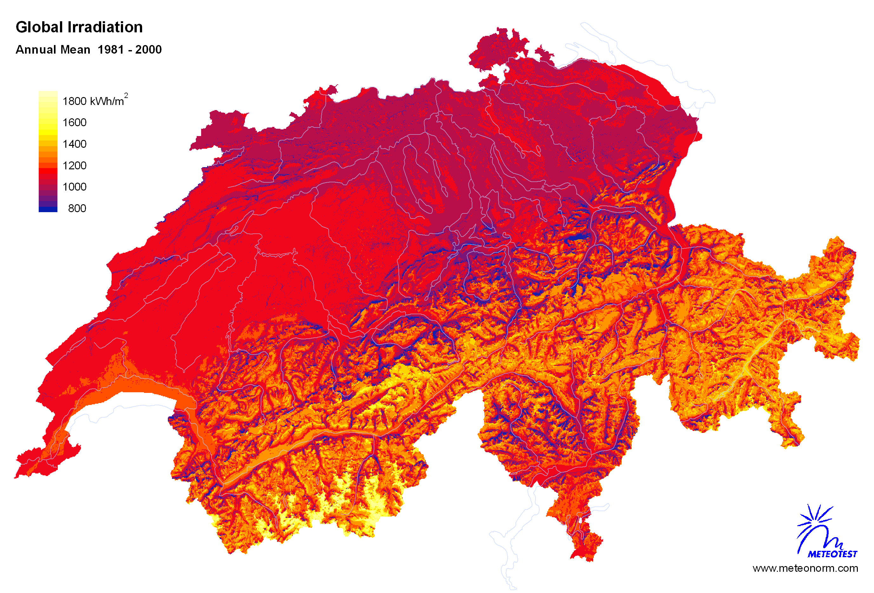
Jährliche Globalstrahlung

Slide 7
Monatliche Globalstrahlung

Slide 8
Simulation: Spielregeln für die Kraftwerke
Deckung des Bedarfs
Decke den Bedarf zunächst aus Thermischen Kraftwerken, Laufwasserkraft, Biomasse (falls vorhanden) und PV (falls vorhanden)
Für weiteren Bedarf dezentrale Batterie hinzuziehen
Im Bedarfsfall zusätzlich GuD (falls vorhanden)
Restbedarf durch Speicherkraftwerke
Bei Überproduktion
Anfallenden Überschuss in dezentralen Batteriespeicher abführen
Restlichen Überschuss in Pumpspeicherseen pumpen
(Stauseen werden primär für den Jahresausgleich verwendet)
Restlicher Überschuss «wegwerfen» oder ins Ausland verkaufen
Lastverschiebung
Falls ein Solarüberschuss absehbar ist (am aktuellen Tag), fange diesen zunächst möglich durch verschobene Last ab

Slide 9
Szenarien
Weiter Wie Bisher
Weiter Wie Bisher mit neuer Kernkraft
Prognos NEP-E
Solar (1 Standort)
Solar (40 Standorte)
Solar und Wind
Solar, Wind und Biomasse
Solar, Wind, Biomasse und Batterie

Slide 10
Weiter Wie Bisher
Fortbetrieb der bestehenden Kernkraftwerke

Slide 11
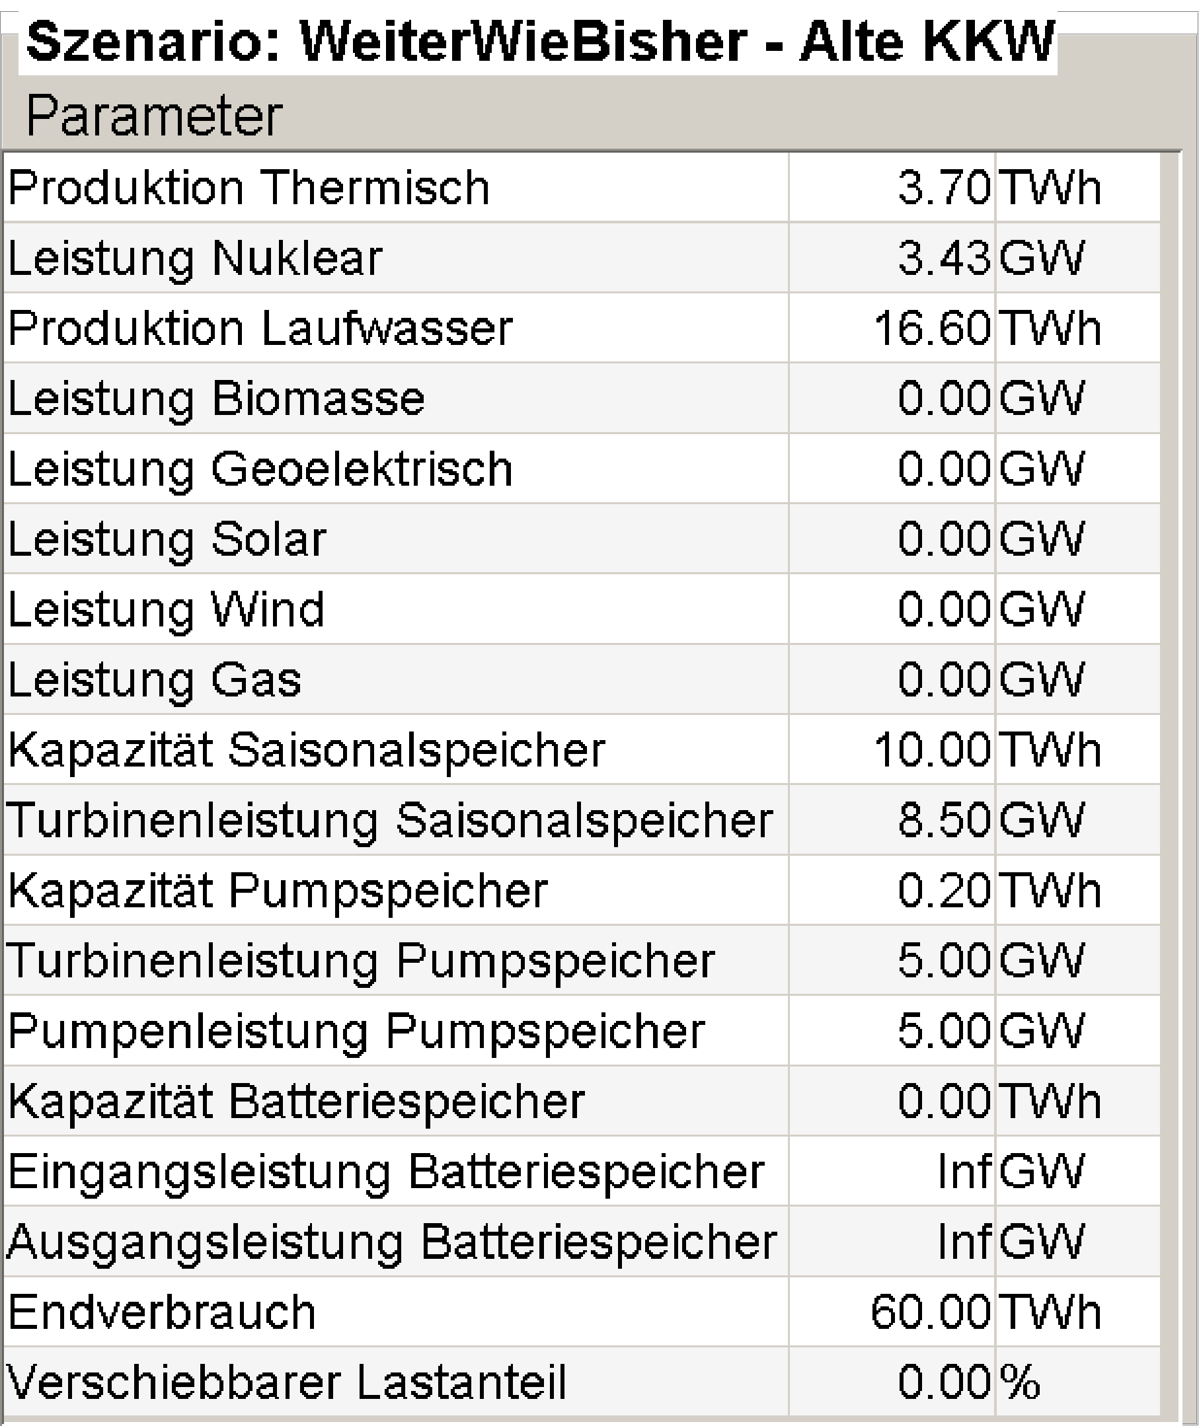
Weiter Wie Bisher: Parameter

Slide 12
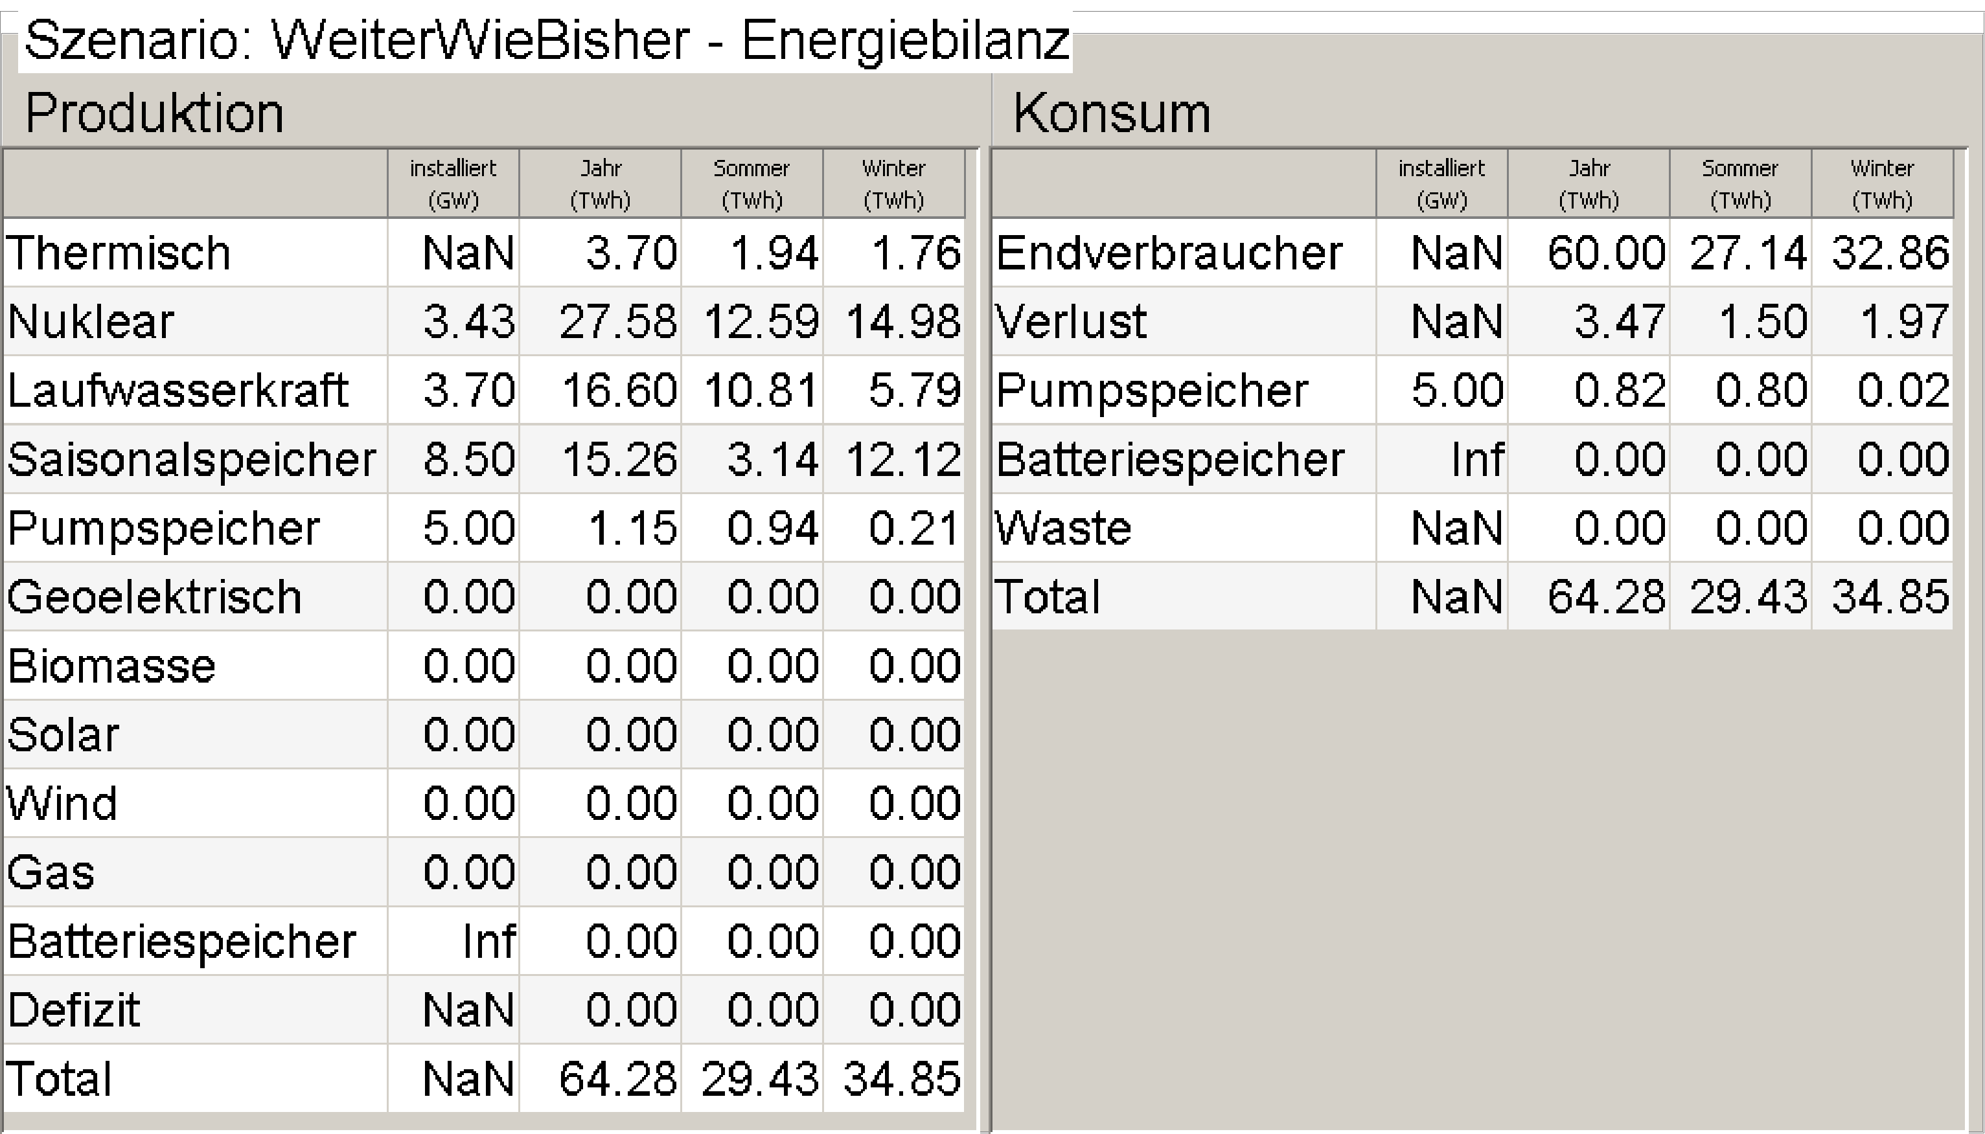
Weiter Wie Bisher: Jahresbilanz

Slide 13
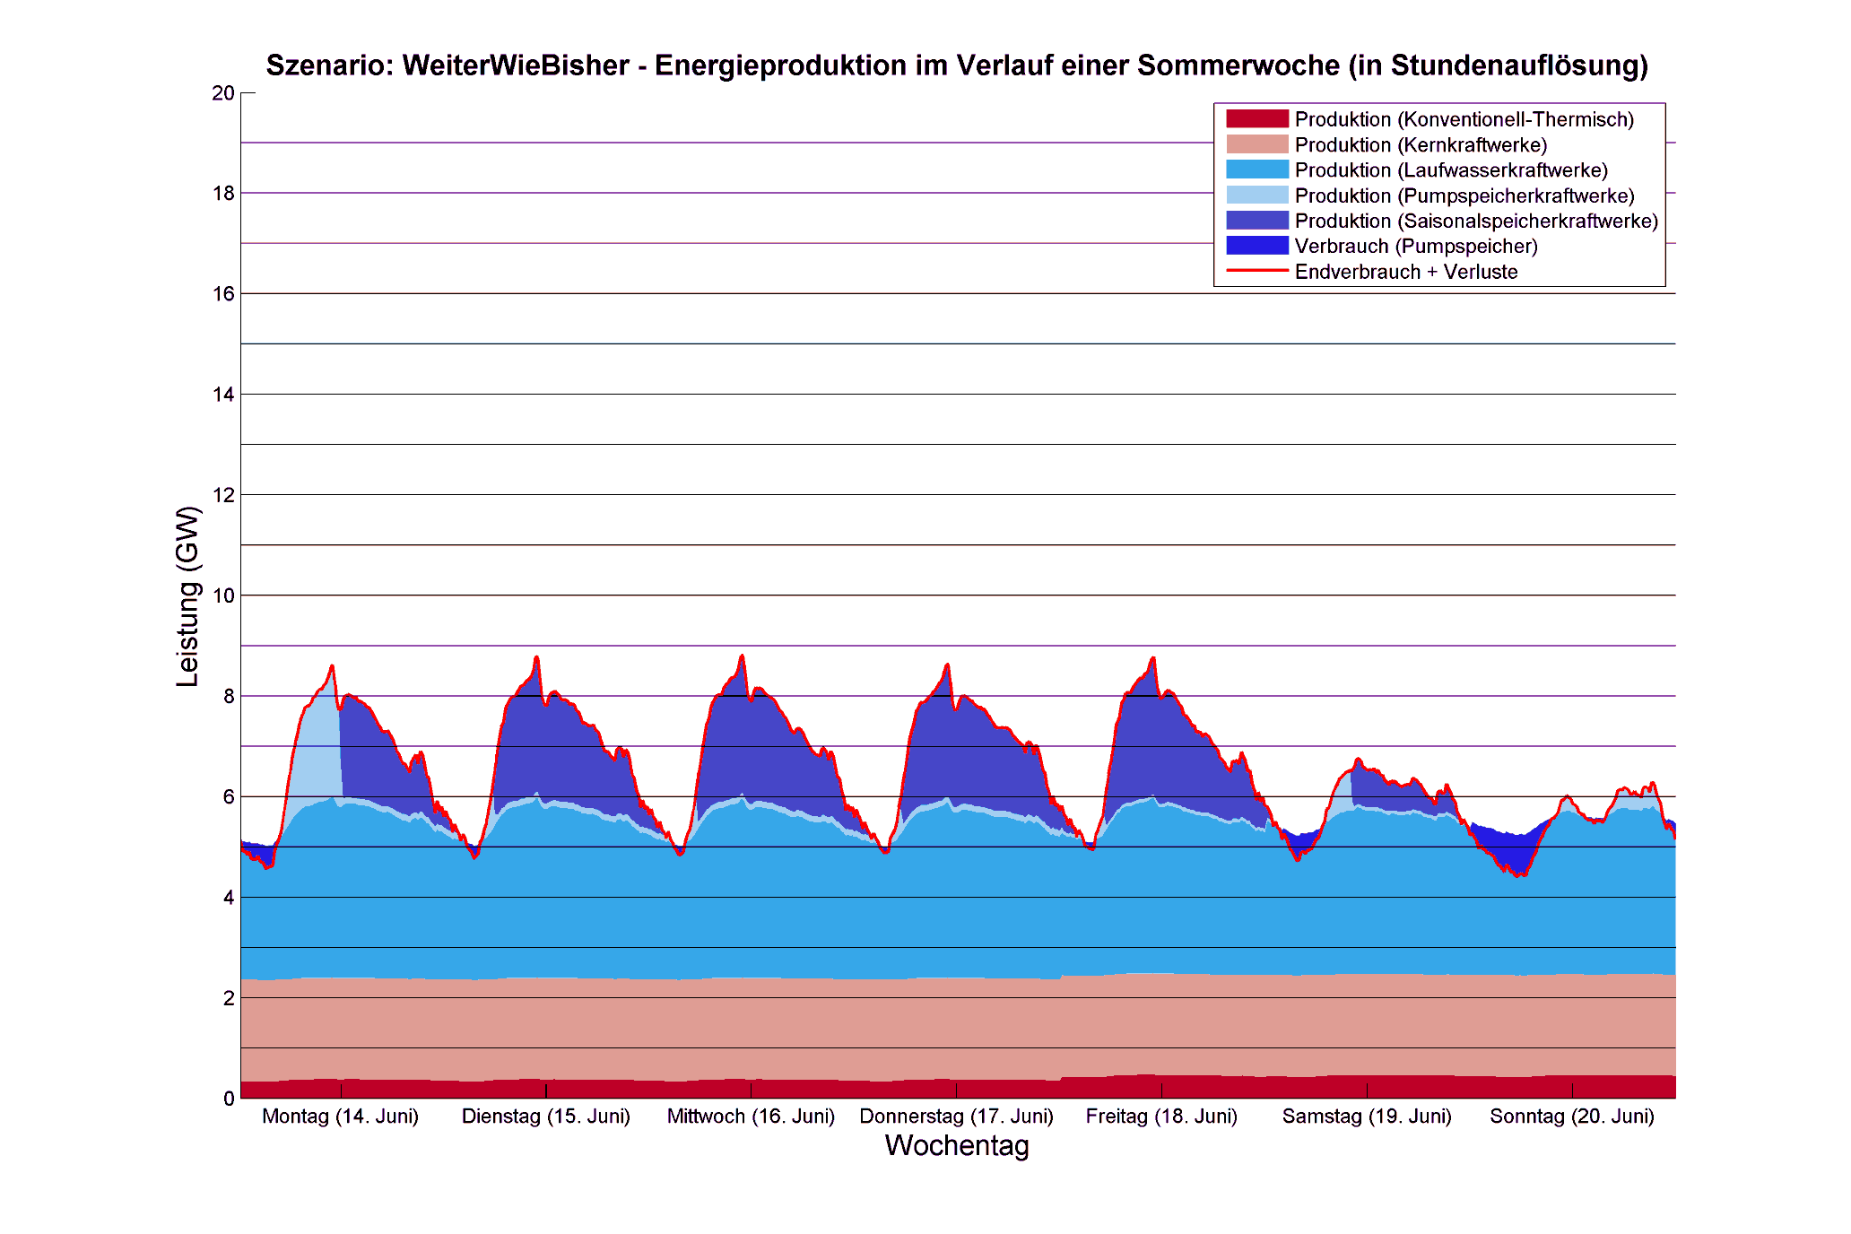
Weiter Wie Bisher: Verlauf einer Sommerwoche

Slide 14
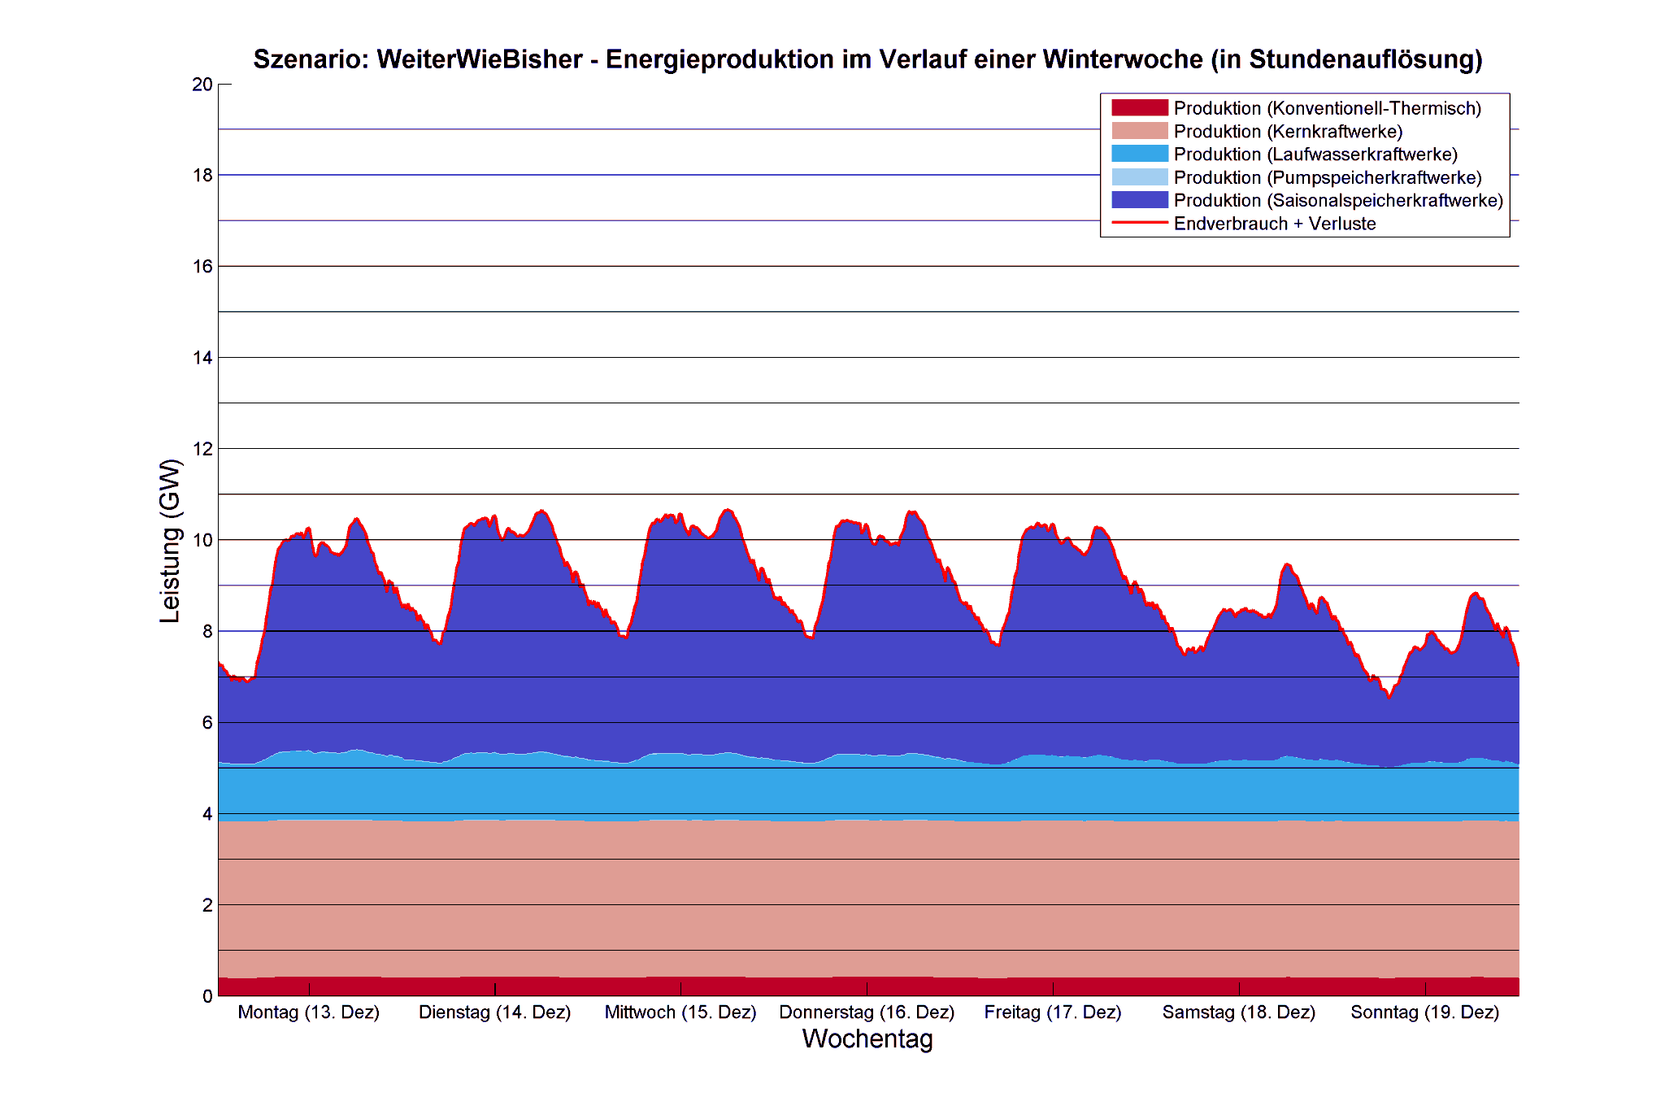
Weiter Wie Bisher: Verlauf einer Winterwoche

Slide 15
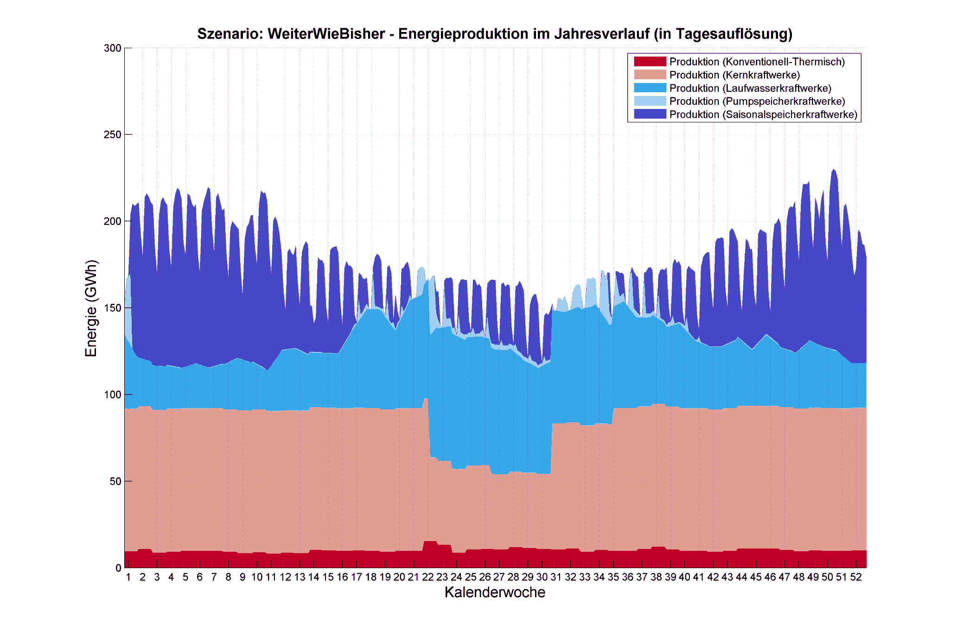
Weiter Wie Bisher: Energieproduktion im Jahresverlauf

Slide 16
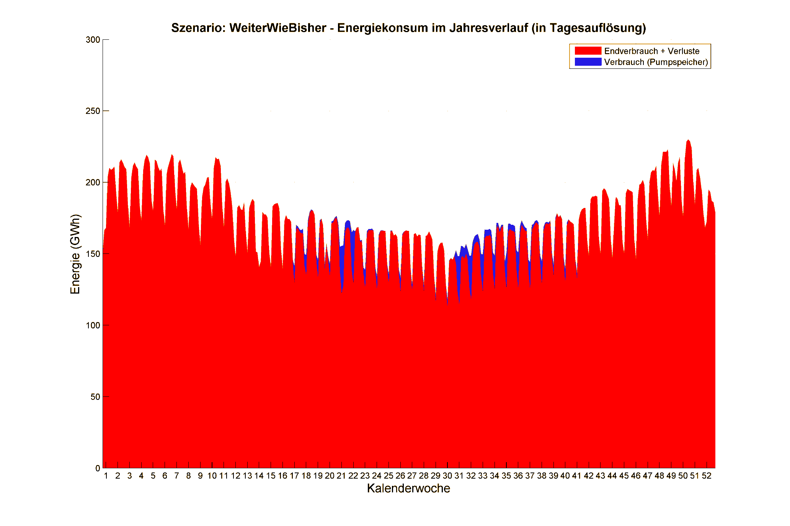
Weiter Wie Bisher: Energiekonsum im Jahresverlauf

Slide 17
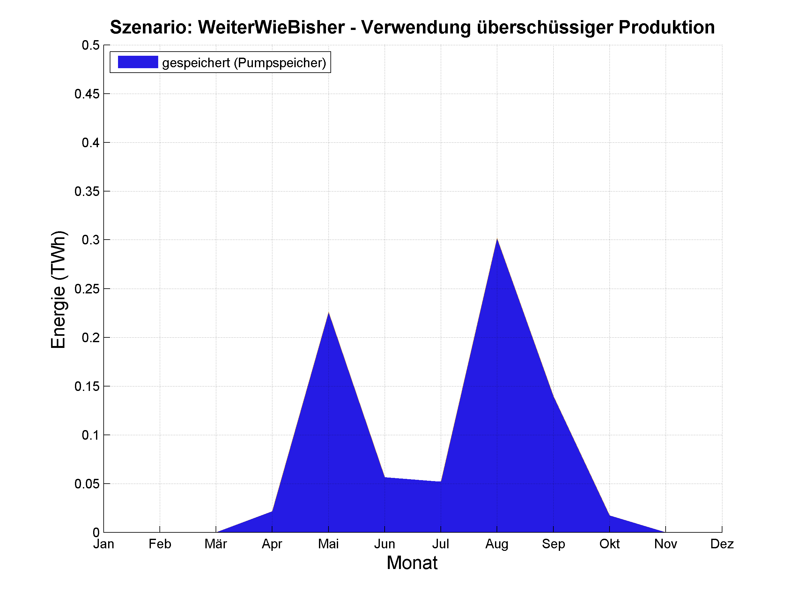
Weiter Wie Bisher: Verwendung überschüssiger Energie

Slide 18
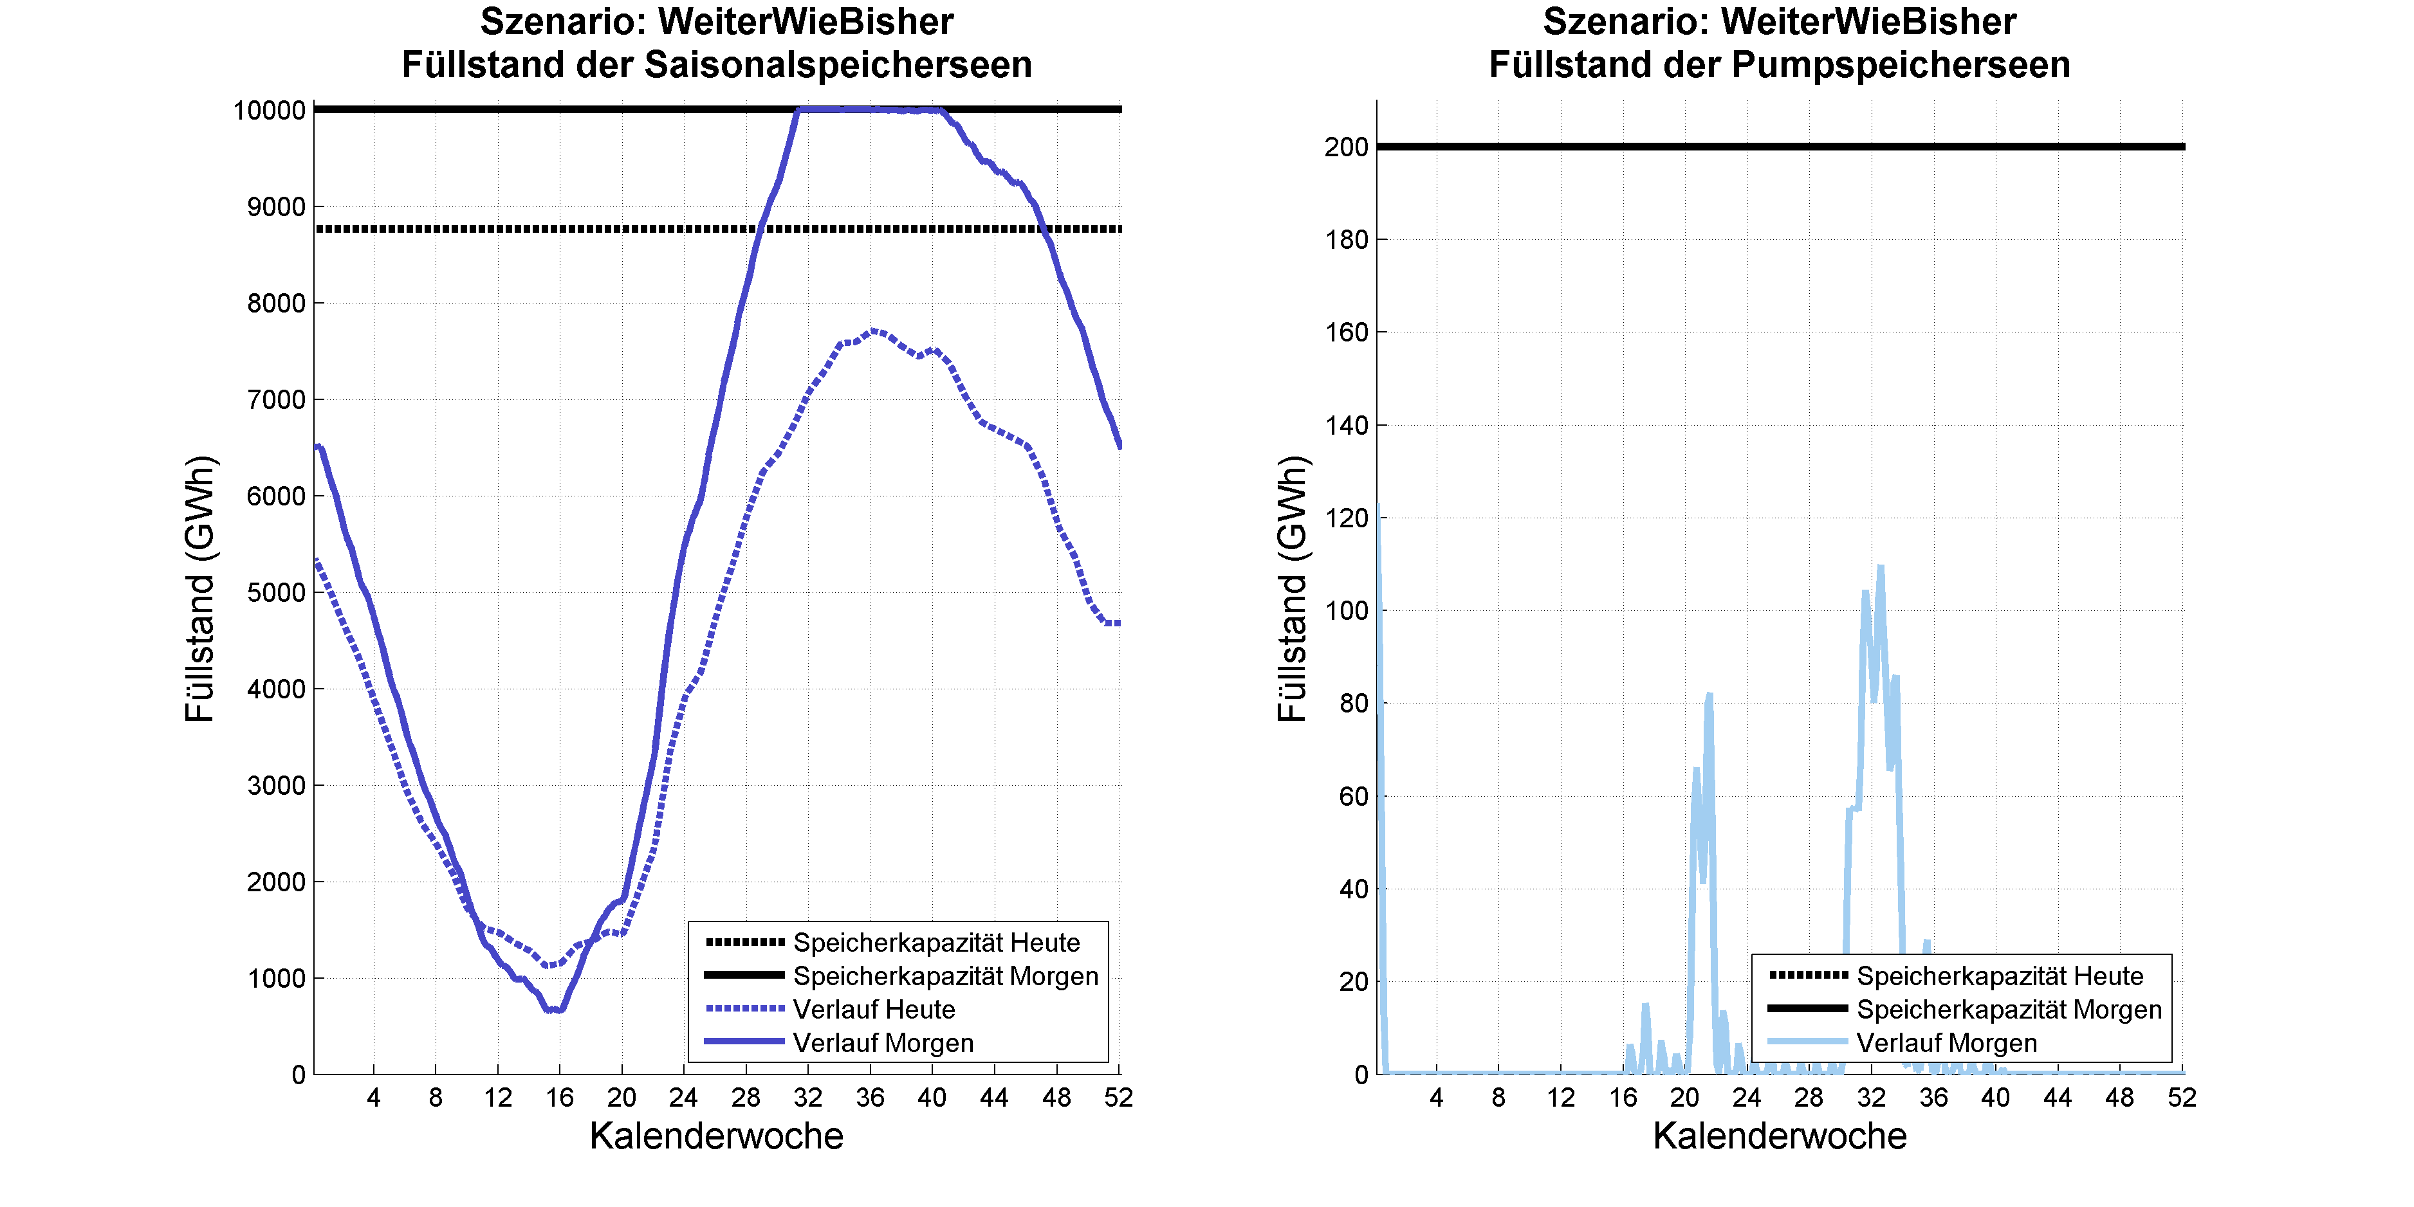
Weiter Wie Bisher: Füllstand der Speicherseen

Slide 19
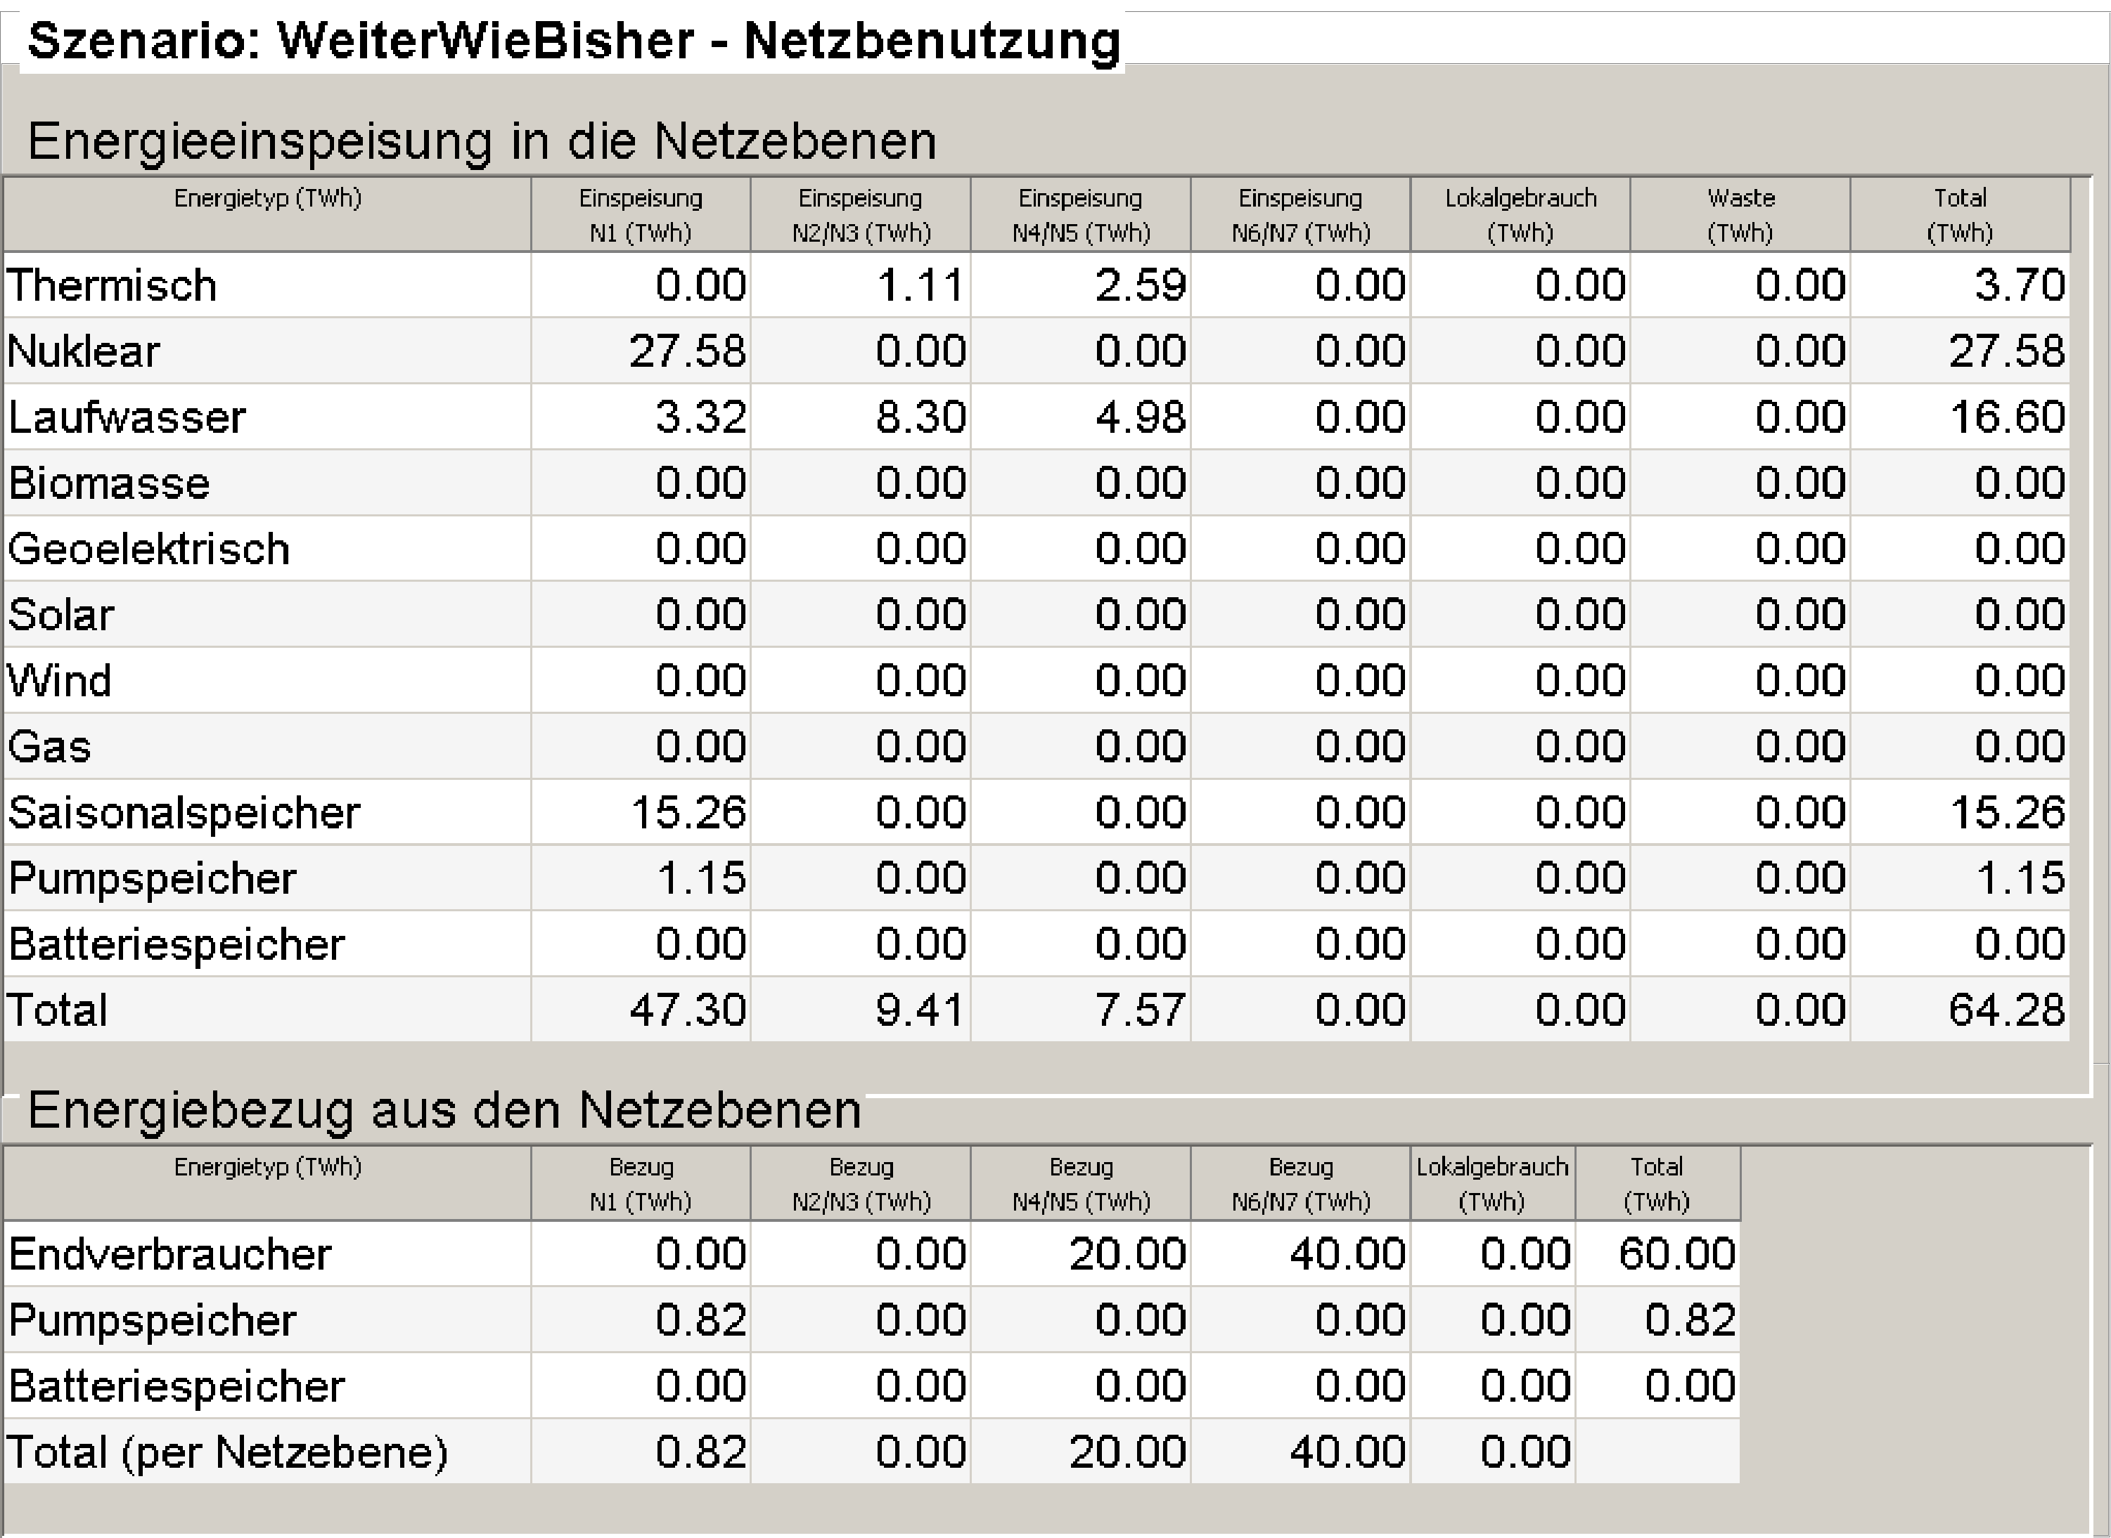
Weiter Wie Bisher: Netzbenutzung

Slide 20
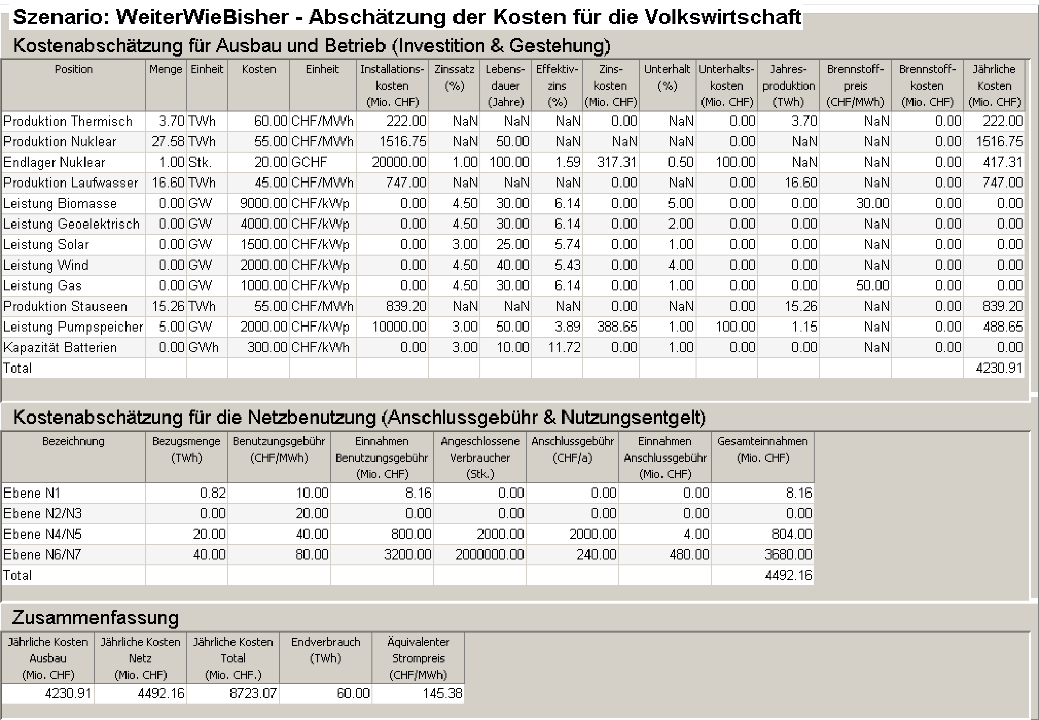
Weiter Wie Bisher: Kostenschätzung

Slide 21
Referenz
Prognos NEP-E
(Szenario «Neue Energiepolitik», Variante «Erneuerbare»)

Slide 22
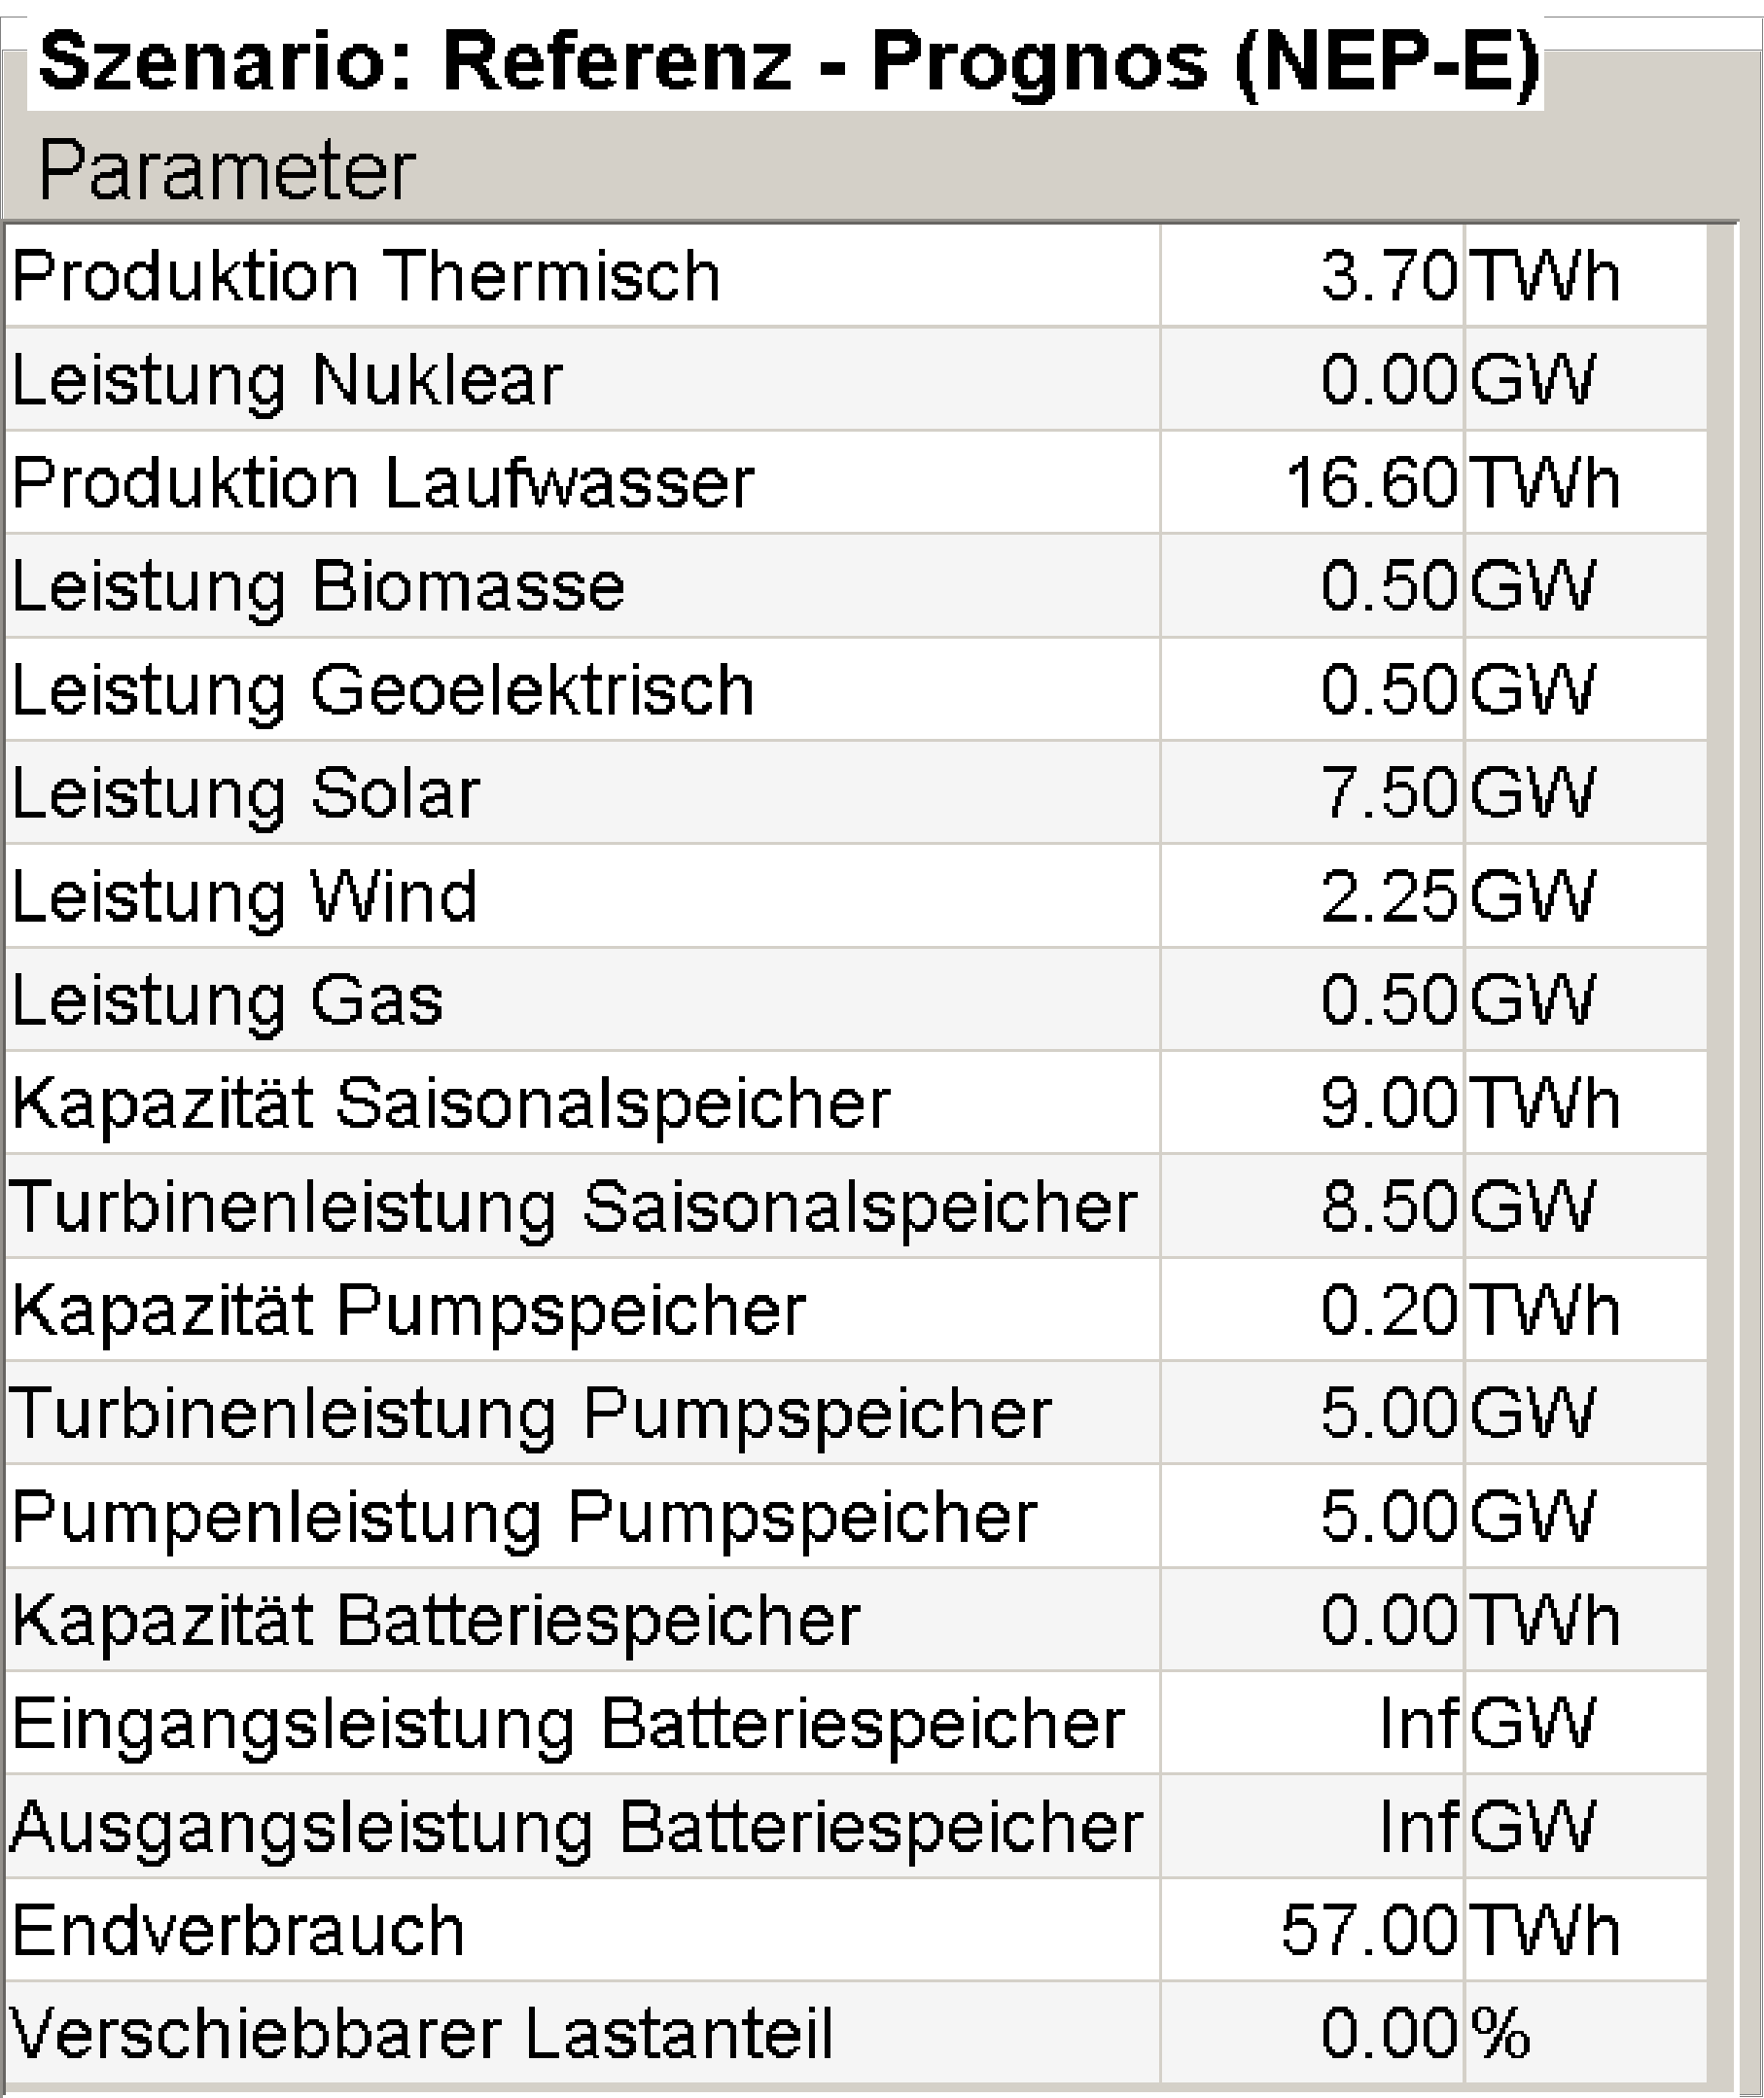
Referenz Prognos: Parameter

Slide 23
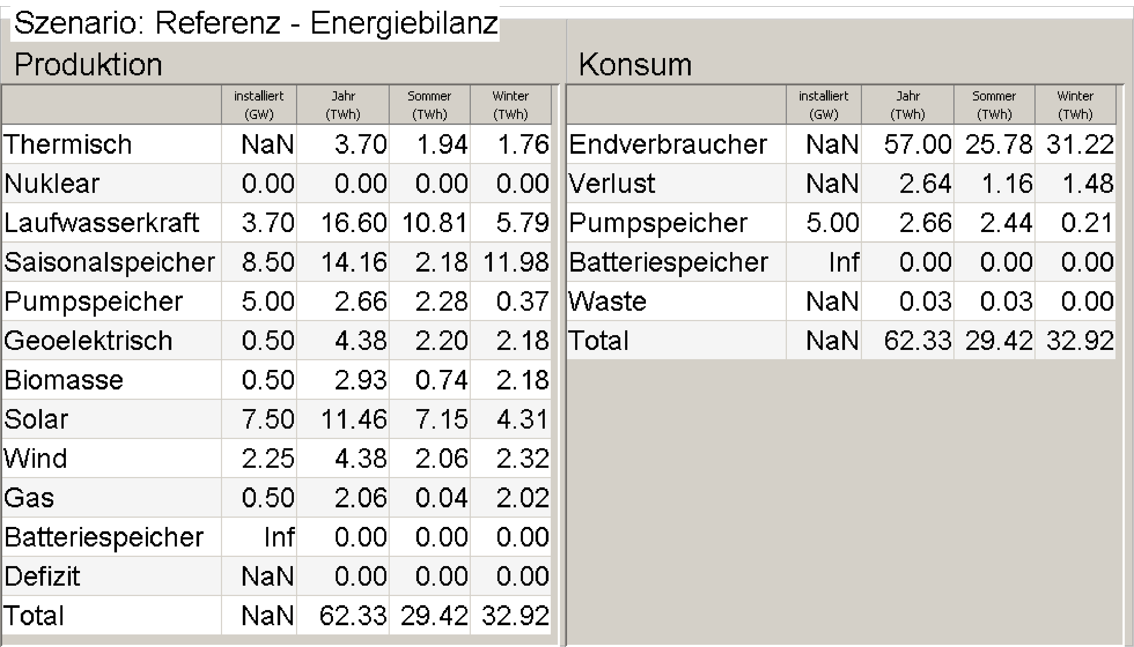
Referenz Prognos: Jahresbilanz

Slide 24
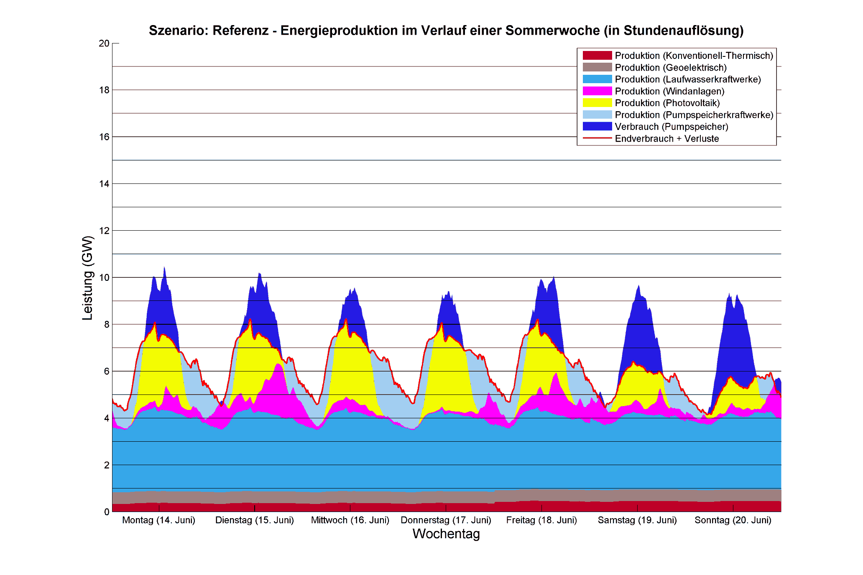
Referenz Prognos: Verlauf einer Sommerwoche

Slide 25
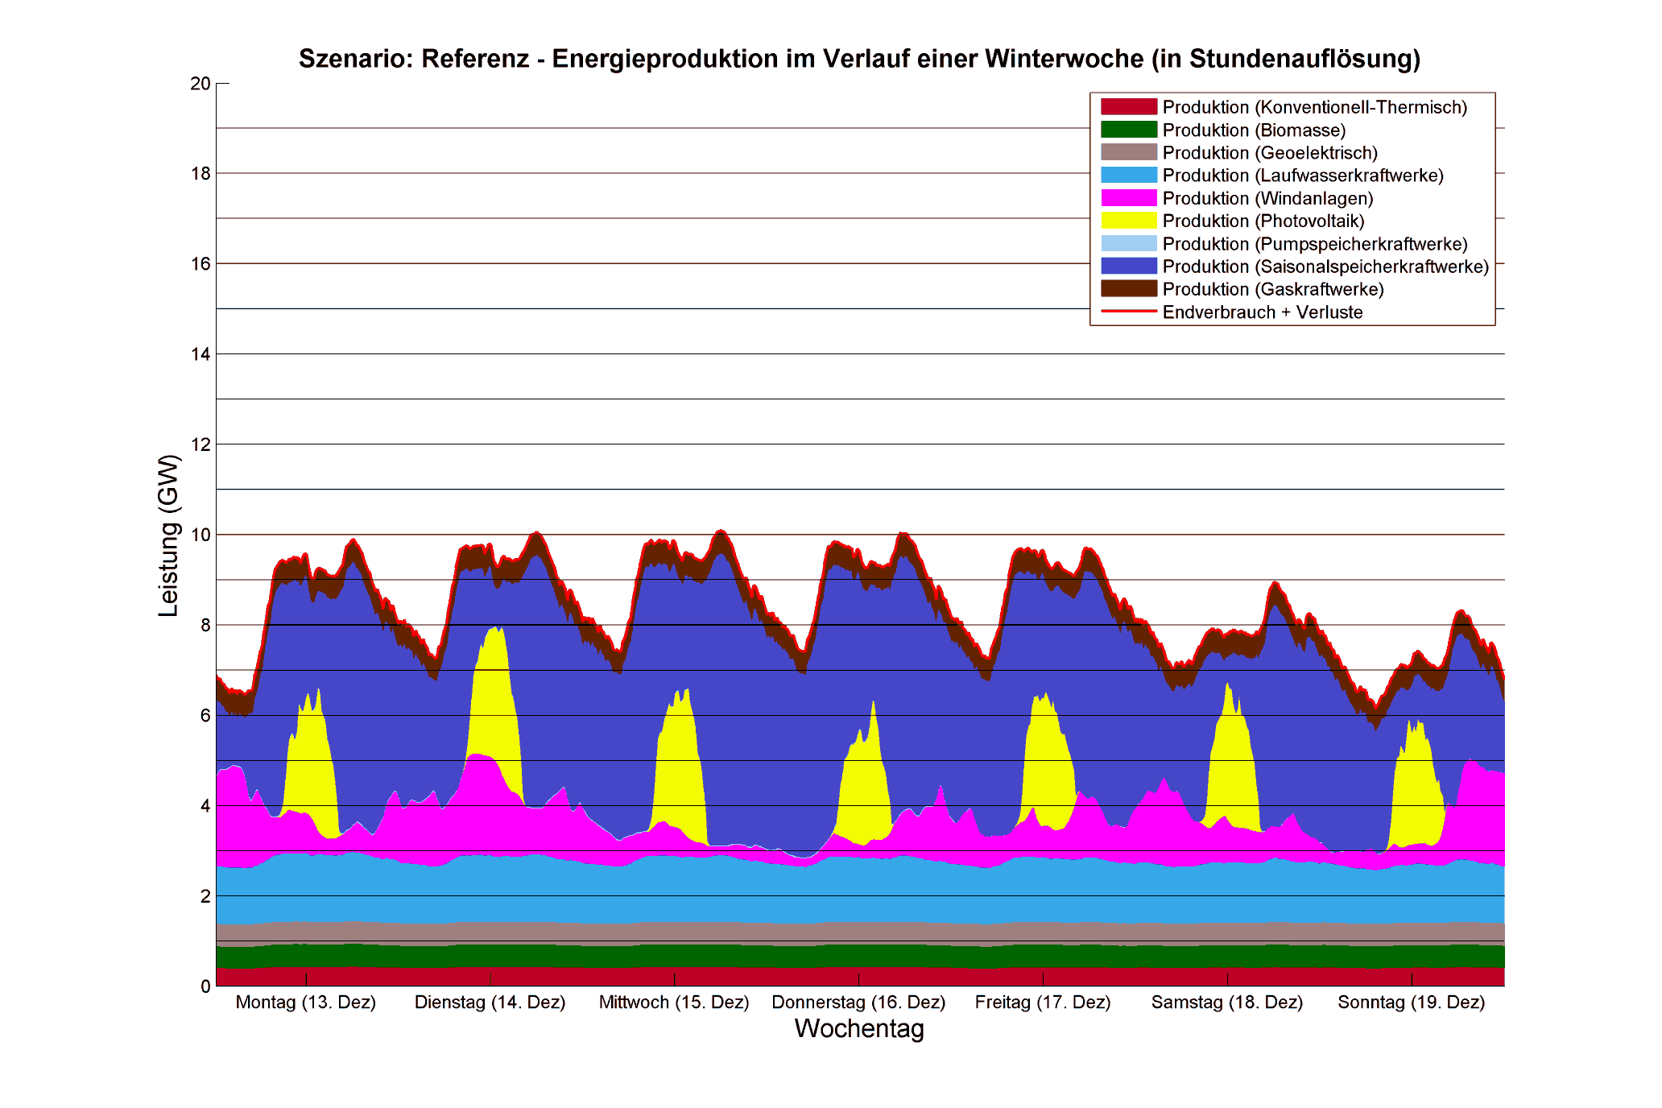
Referenz Prognos: Verlauf einer Winterwoche

Slide 26
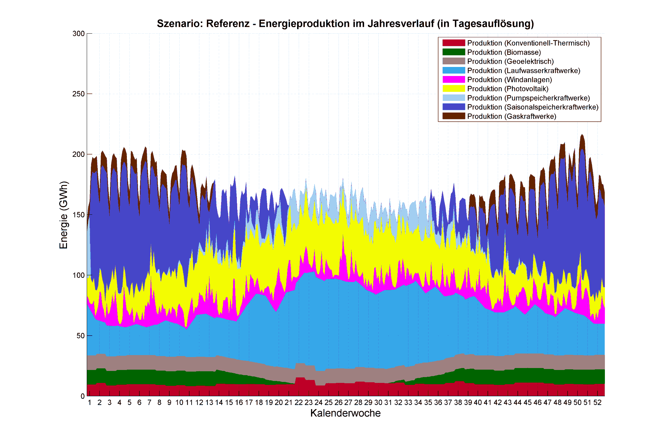
Referenz Prognos: Energieproduktion im Jahresverlauf

Slide 27
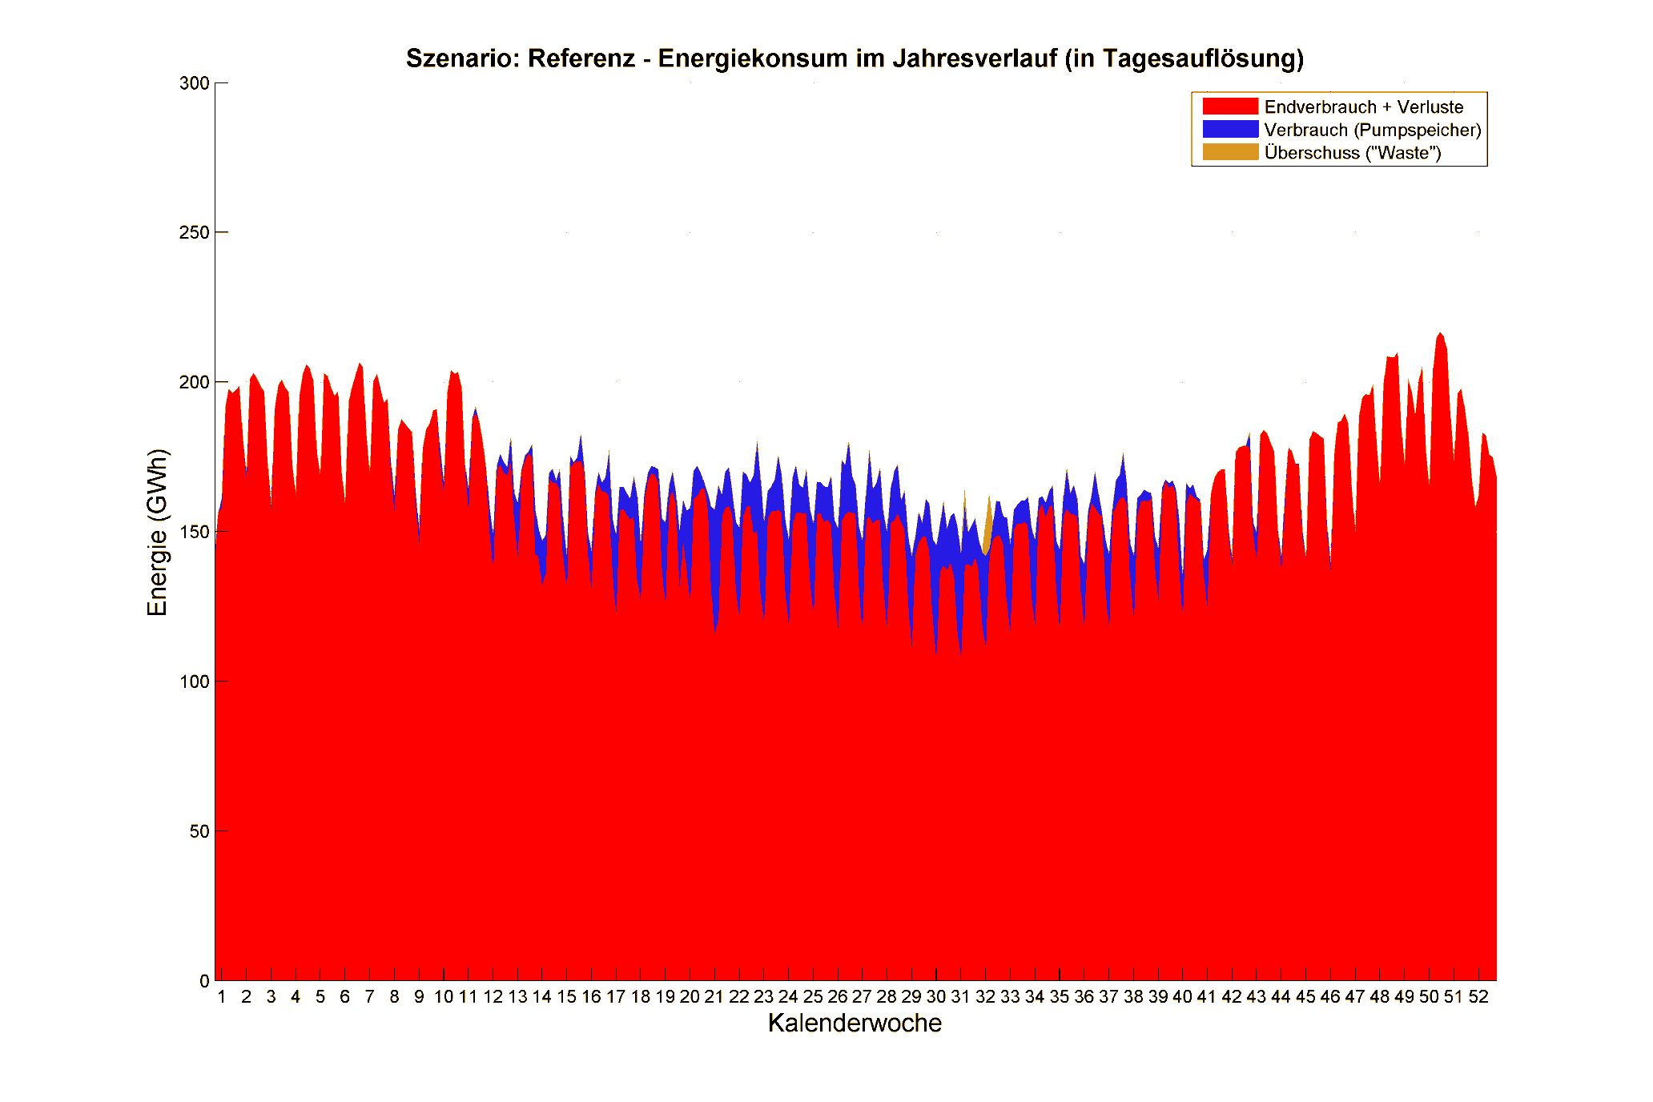
Referenz Prognos: Energiekonsum im Jahresverlauf

Slide 28
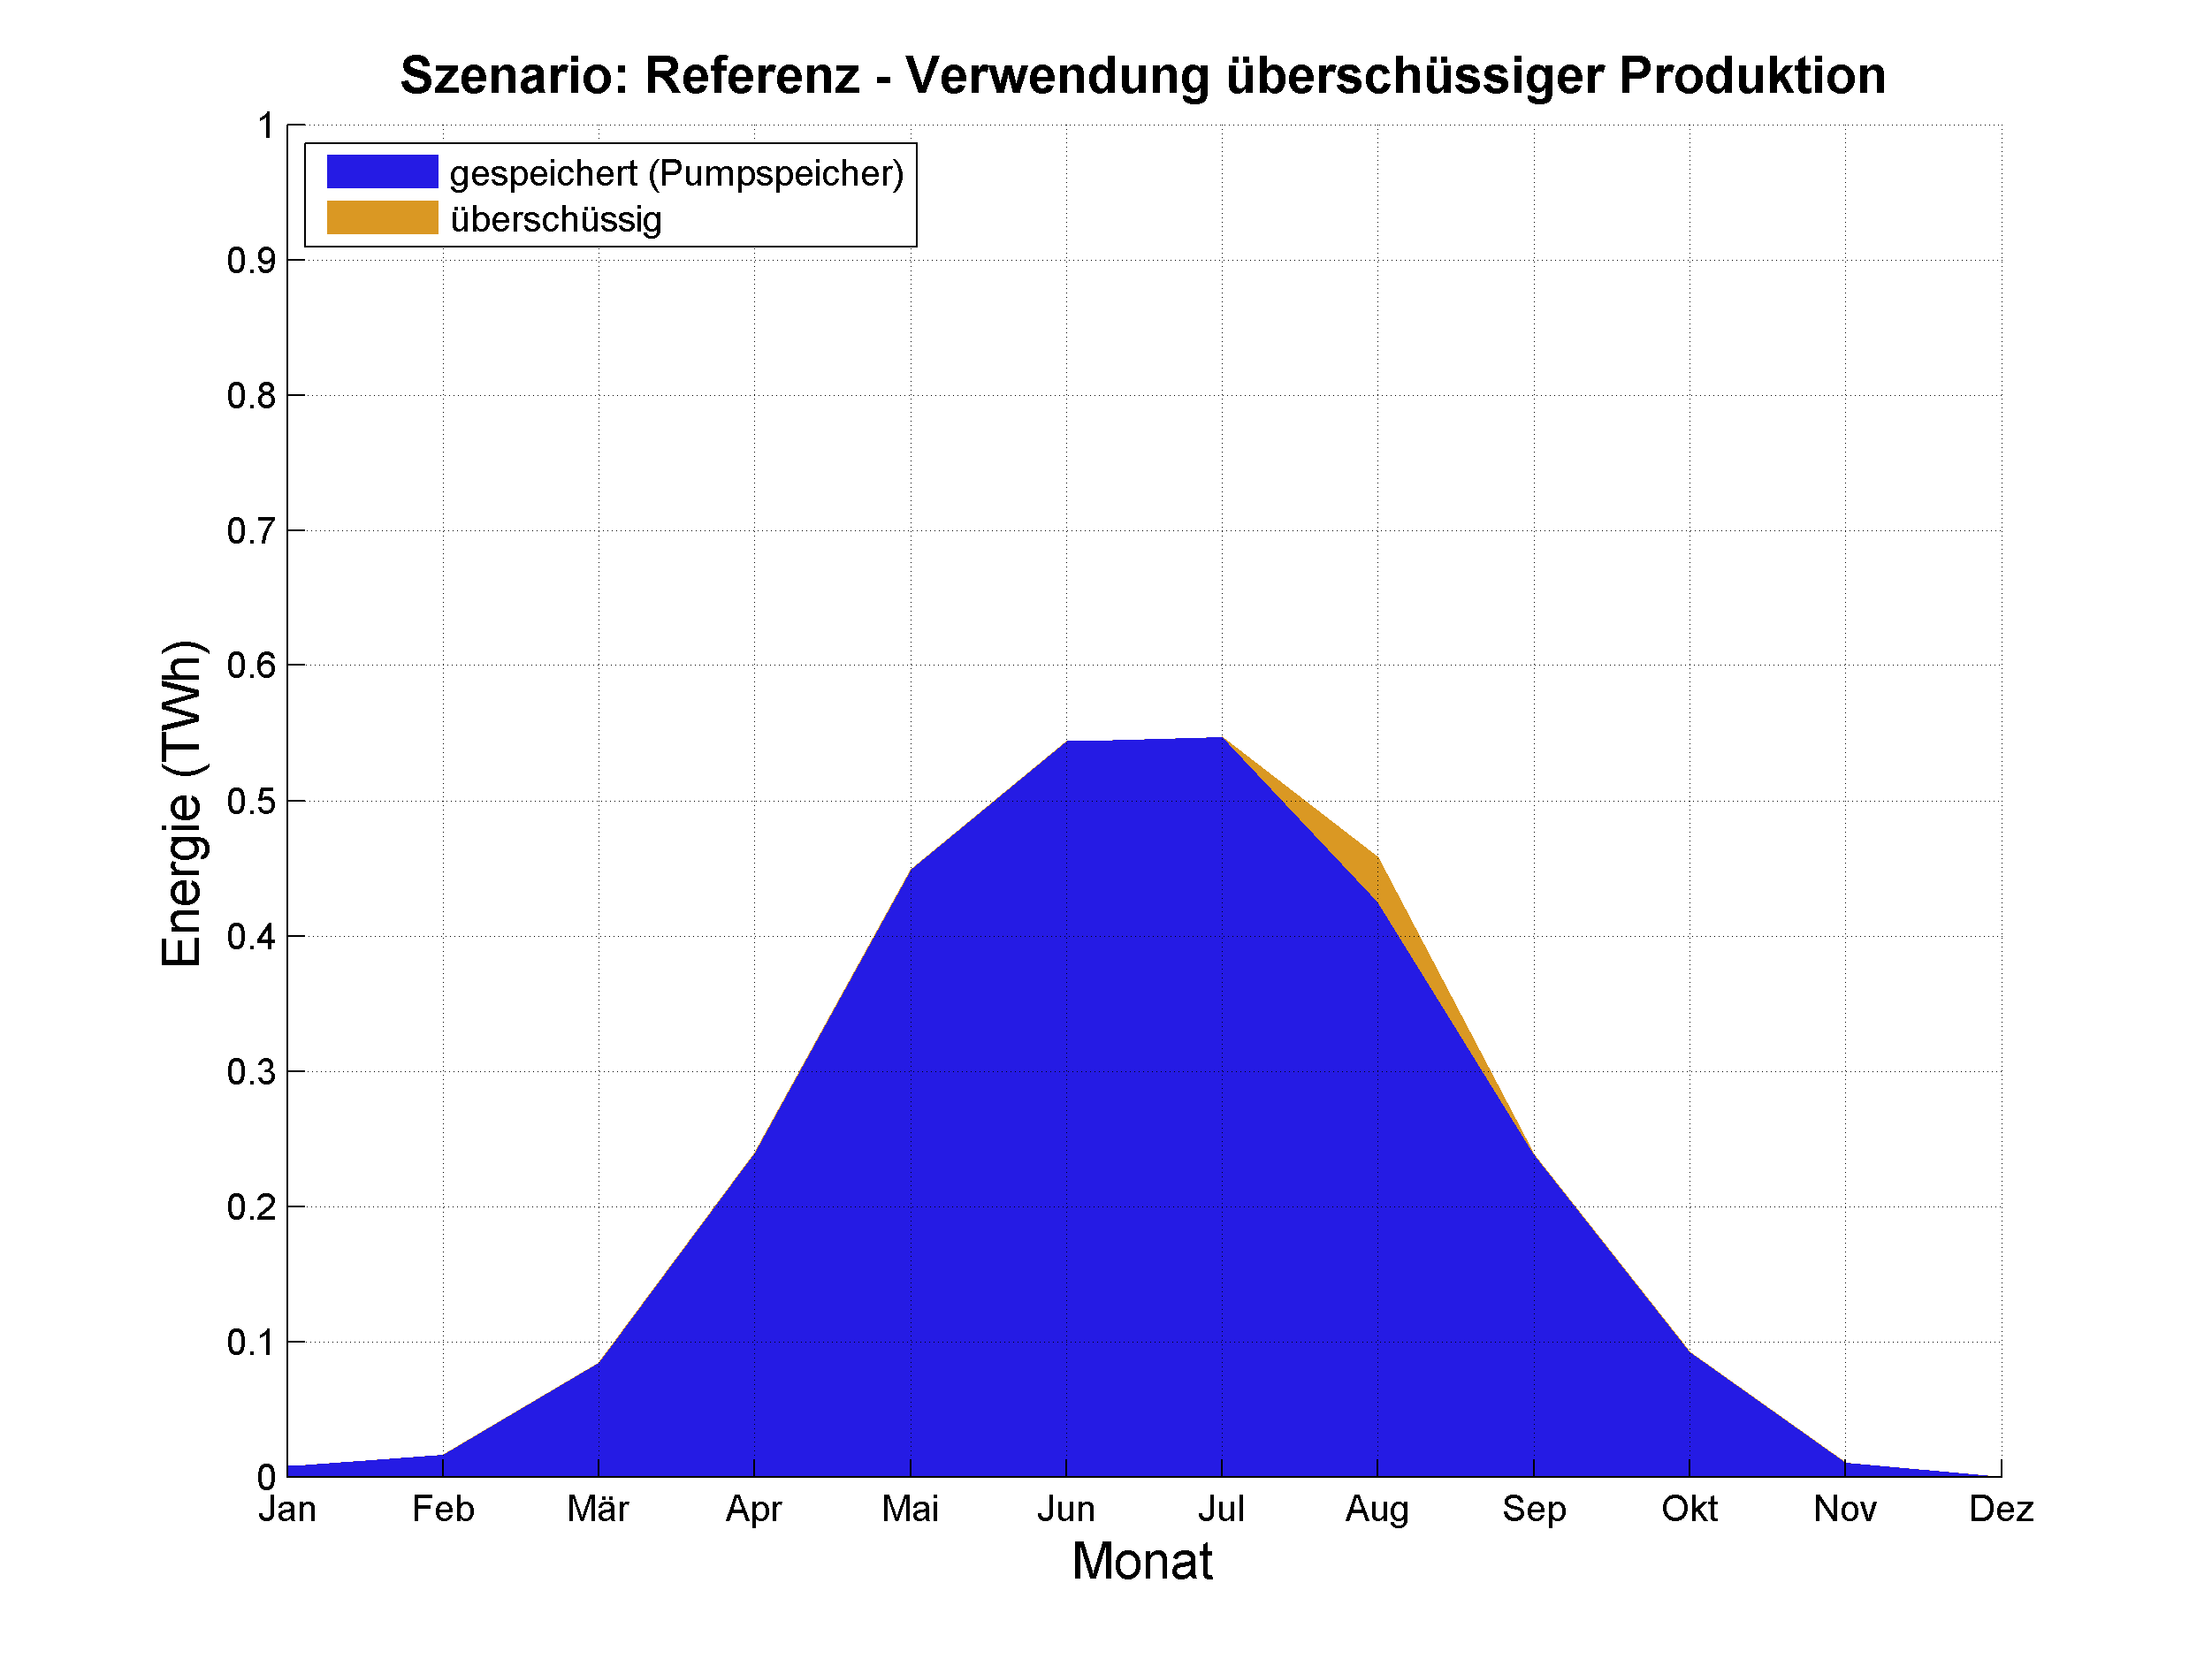
Referenz Prognos: Verwendung überschüssiger Energie

Slide 29
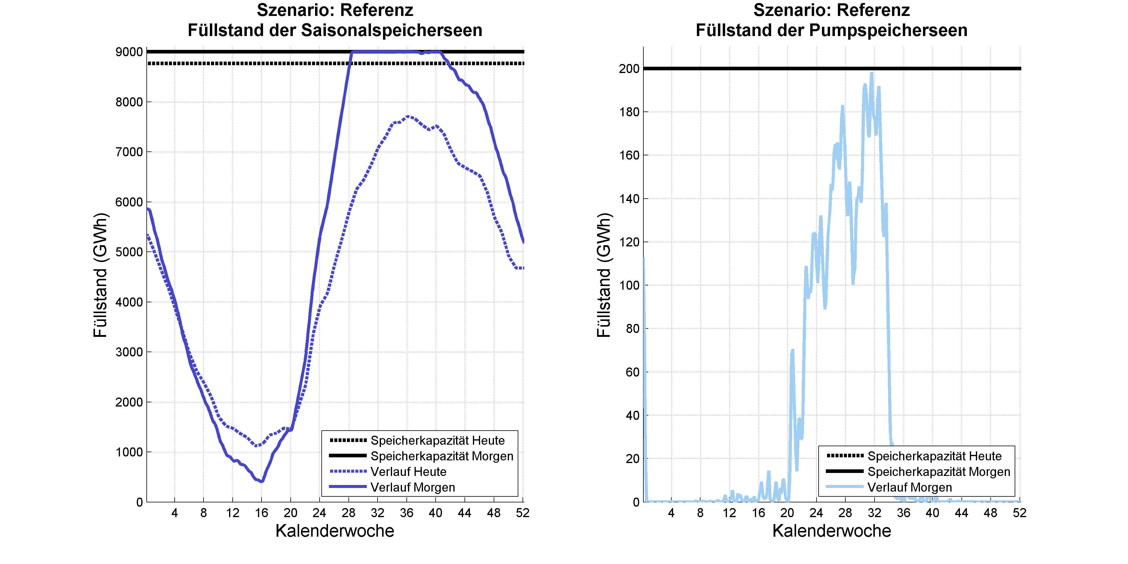
Referenz Prognos: Füllstand der Speicherseen

Slide 30
Solarausbau – B
Massiver Photovoltaik-Ausbau (40 Standorte)

Slide 31
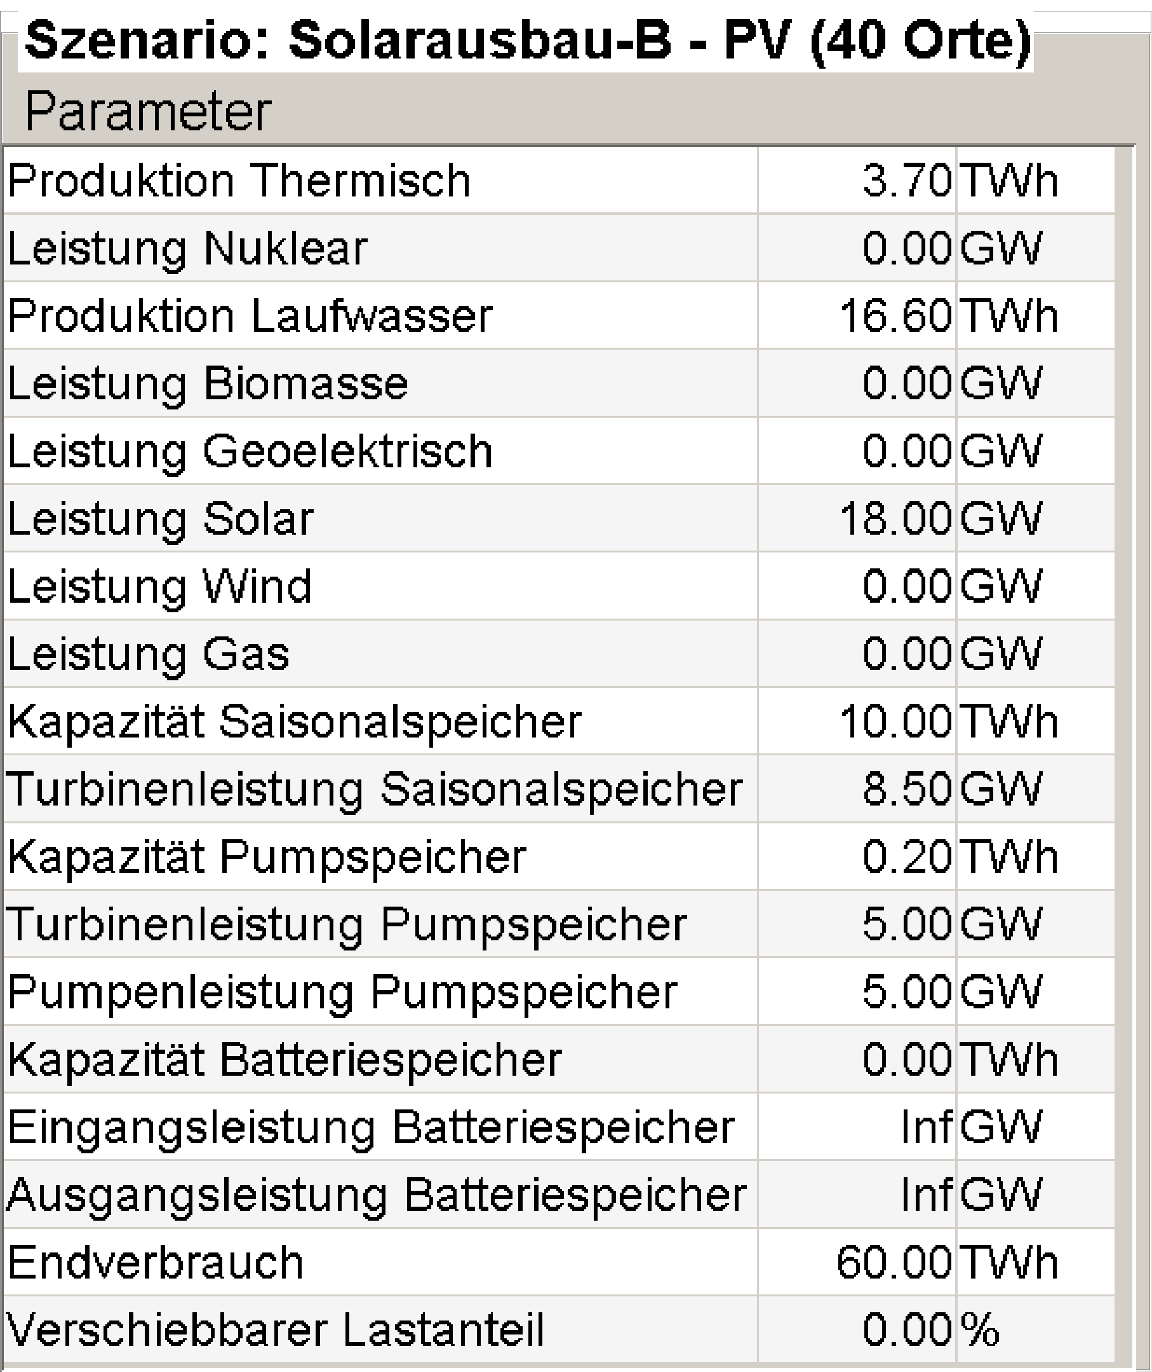
Solarausbau-B: Parameter

Slide 32
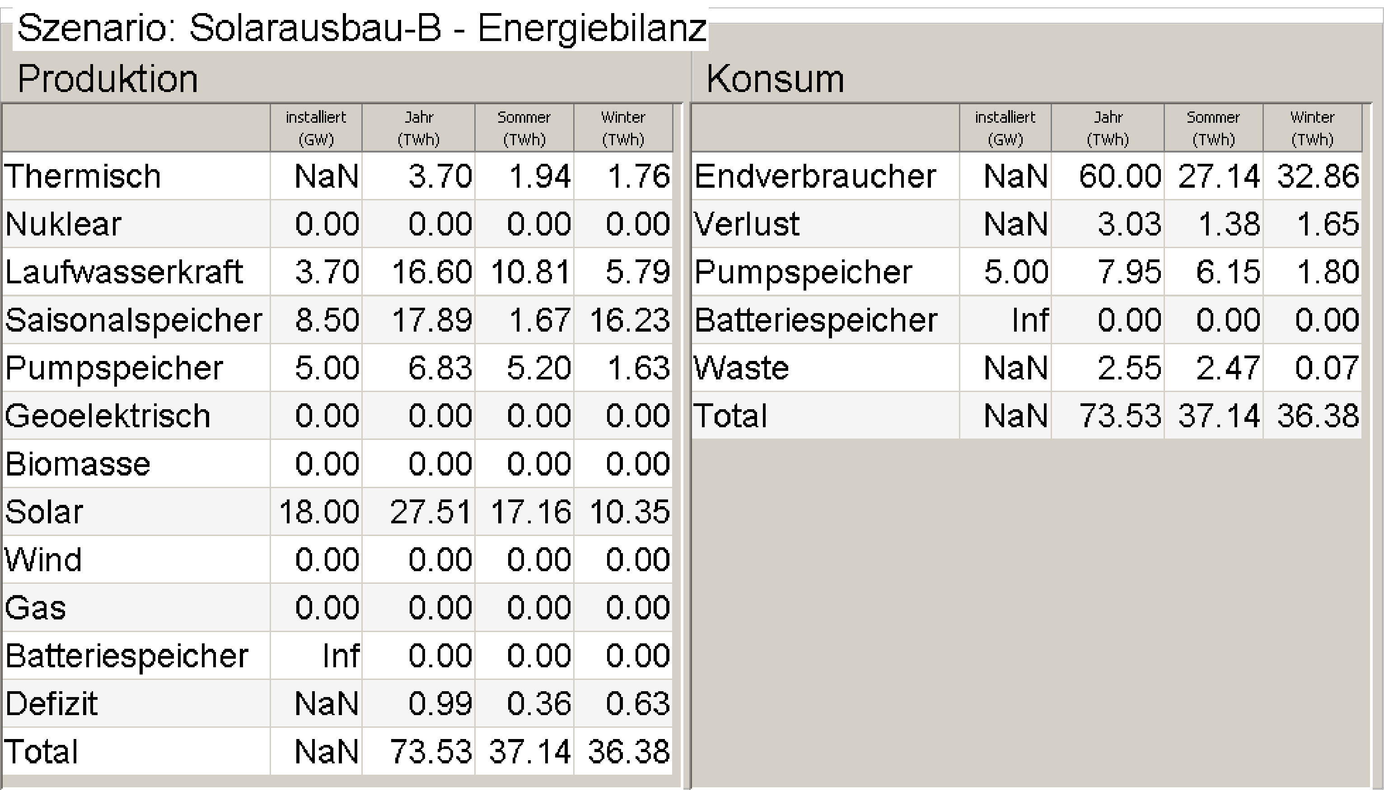
Solarausbau-B: Jahresbilanz

Slide 33
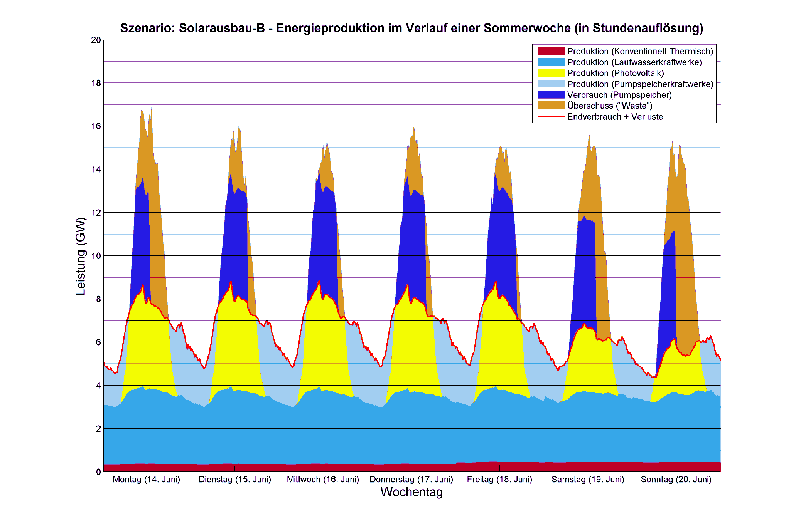
Solarausbau-B: Verlauf einer Sommerwoche

Slide 34
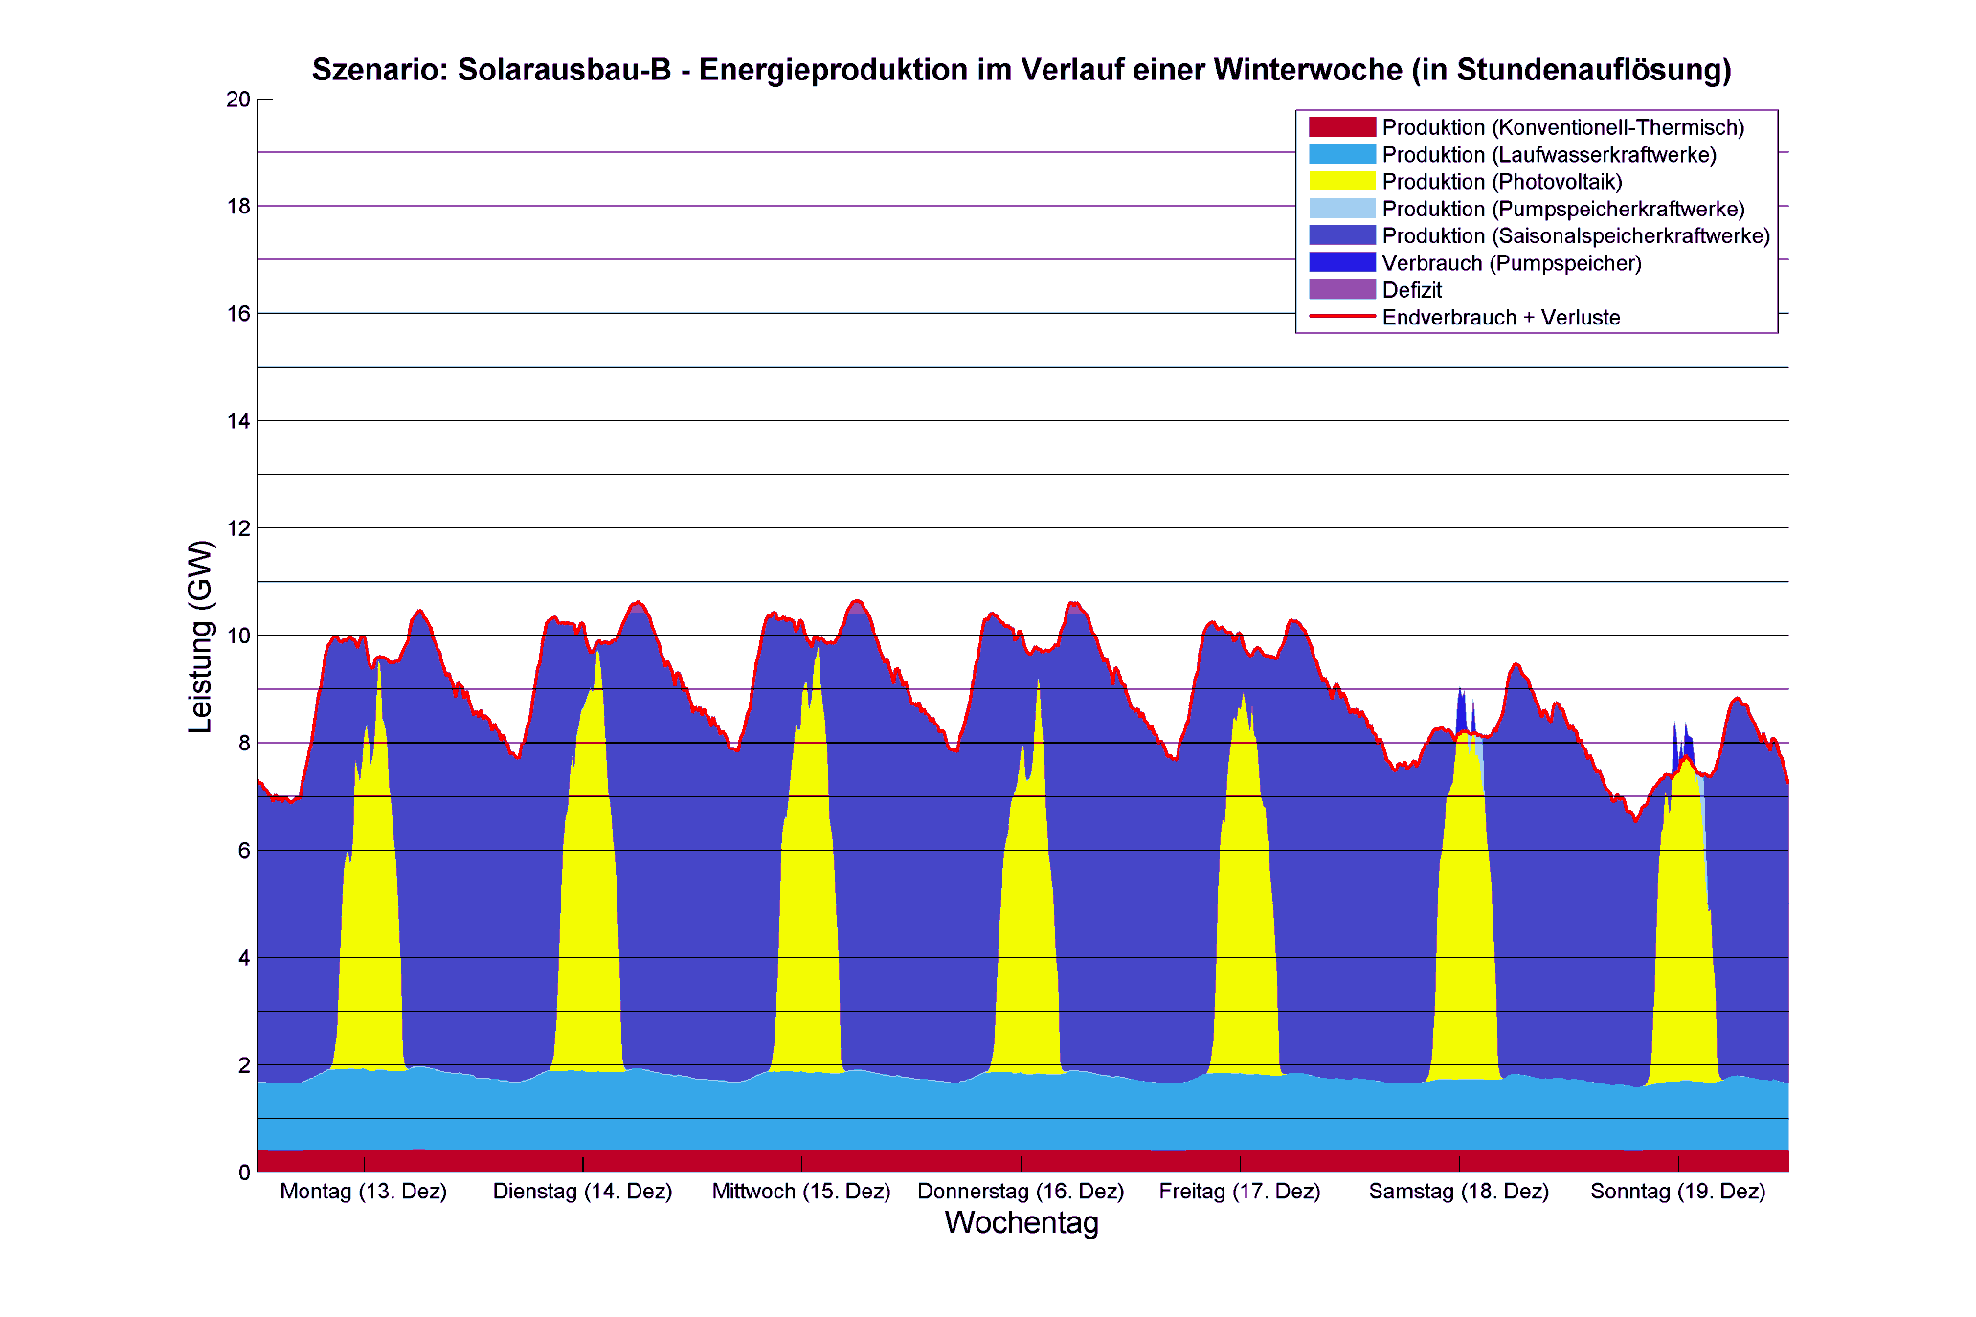
Solarausbau-B: Verlauf einer Winterwoche

Slide 35
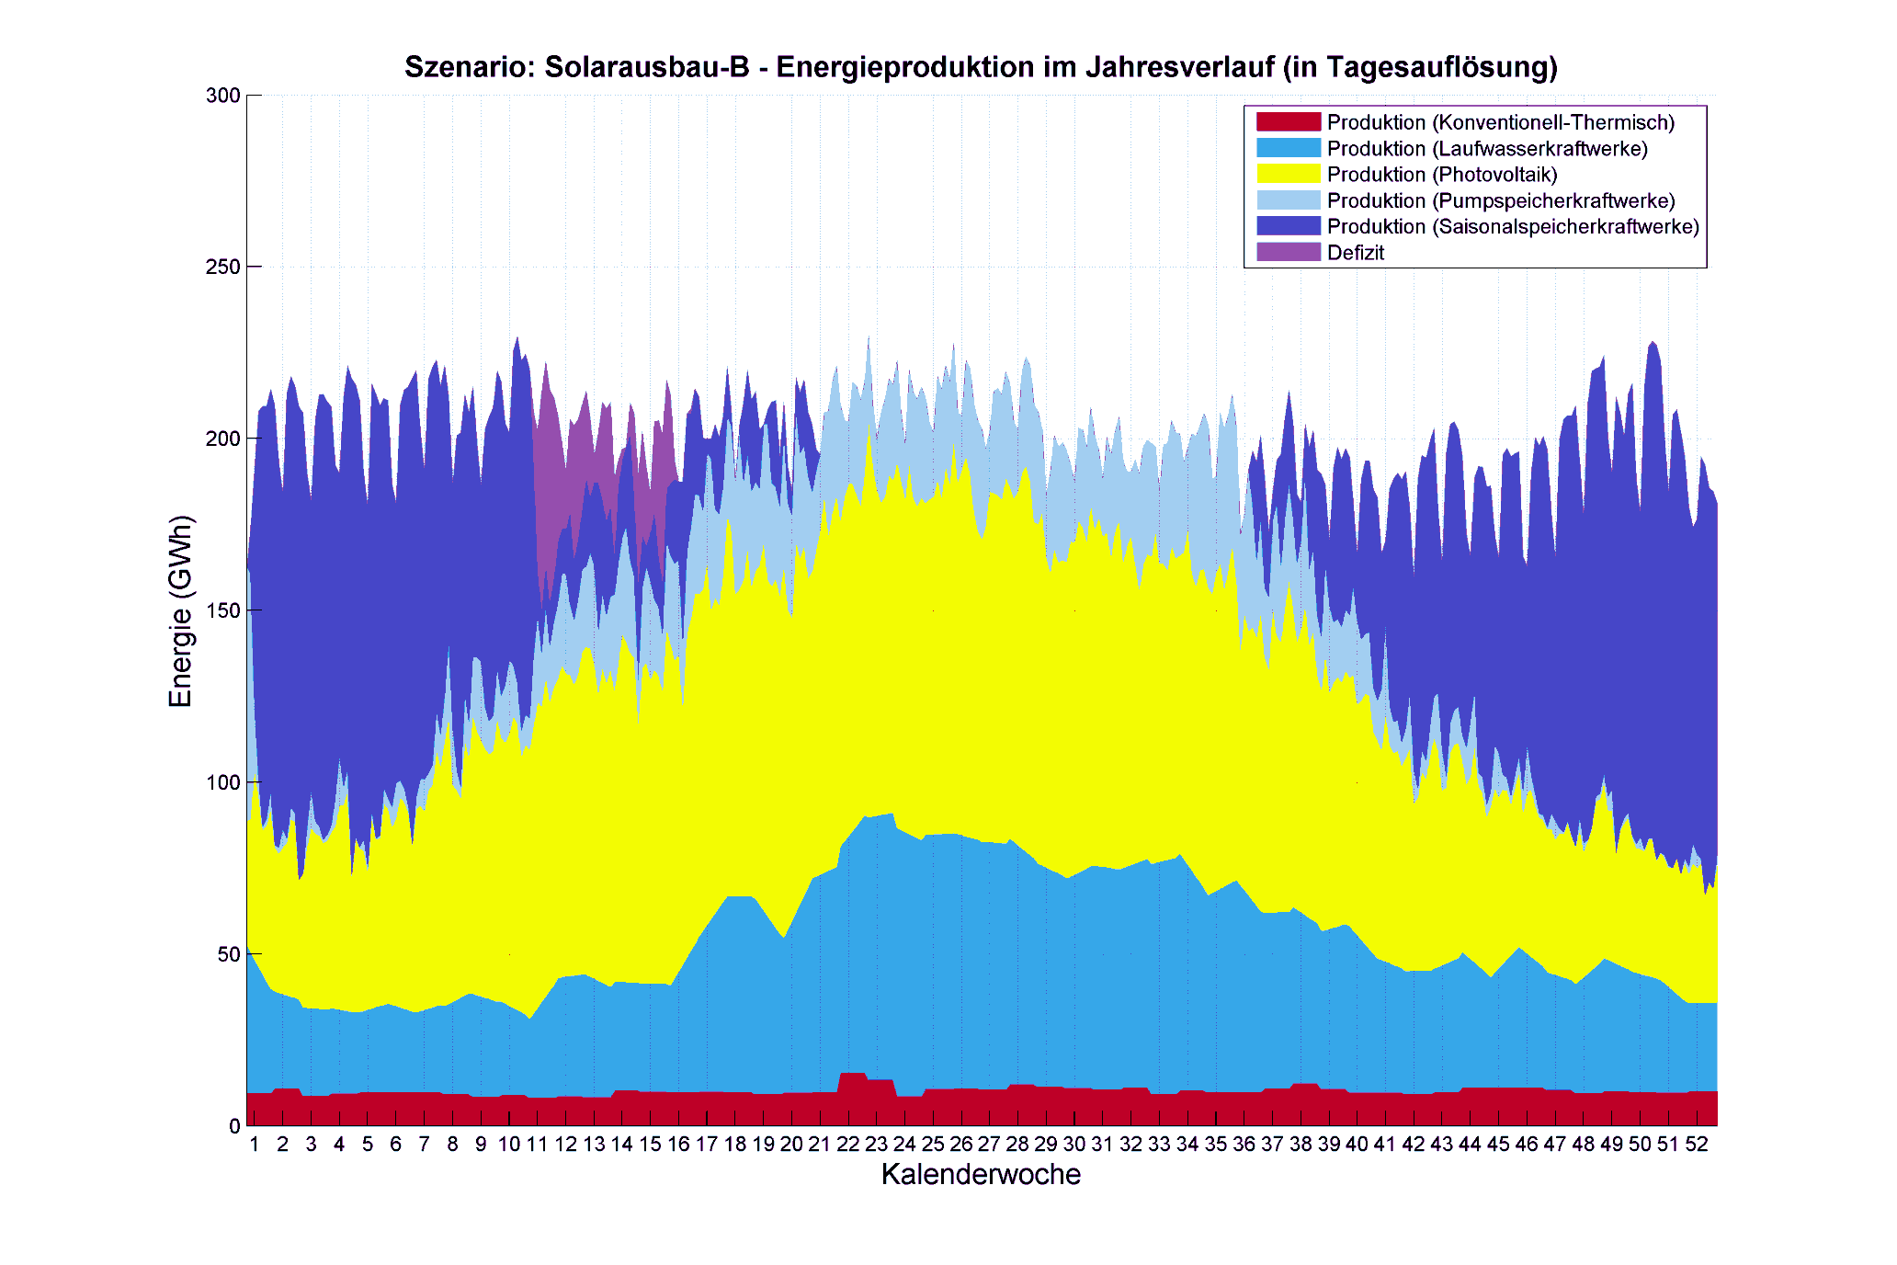
Solarausbau-B: Energieproduktion im Jahresverlauf

Slide 36
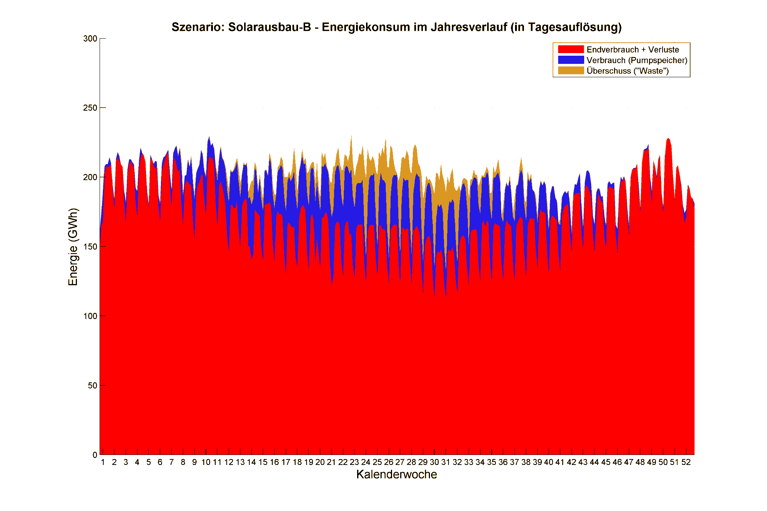
Solarausbau-B: Energiekonsum im Jahresverlauf

Slide 37
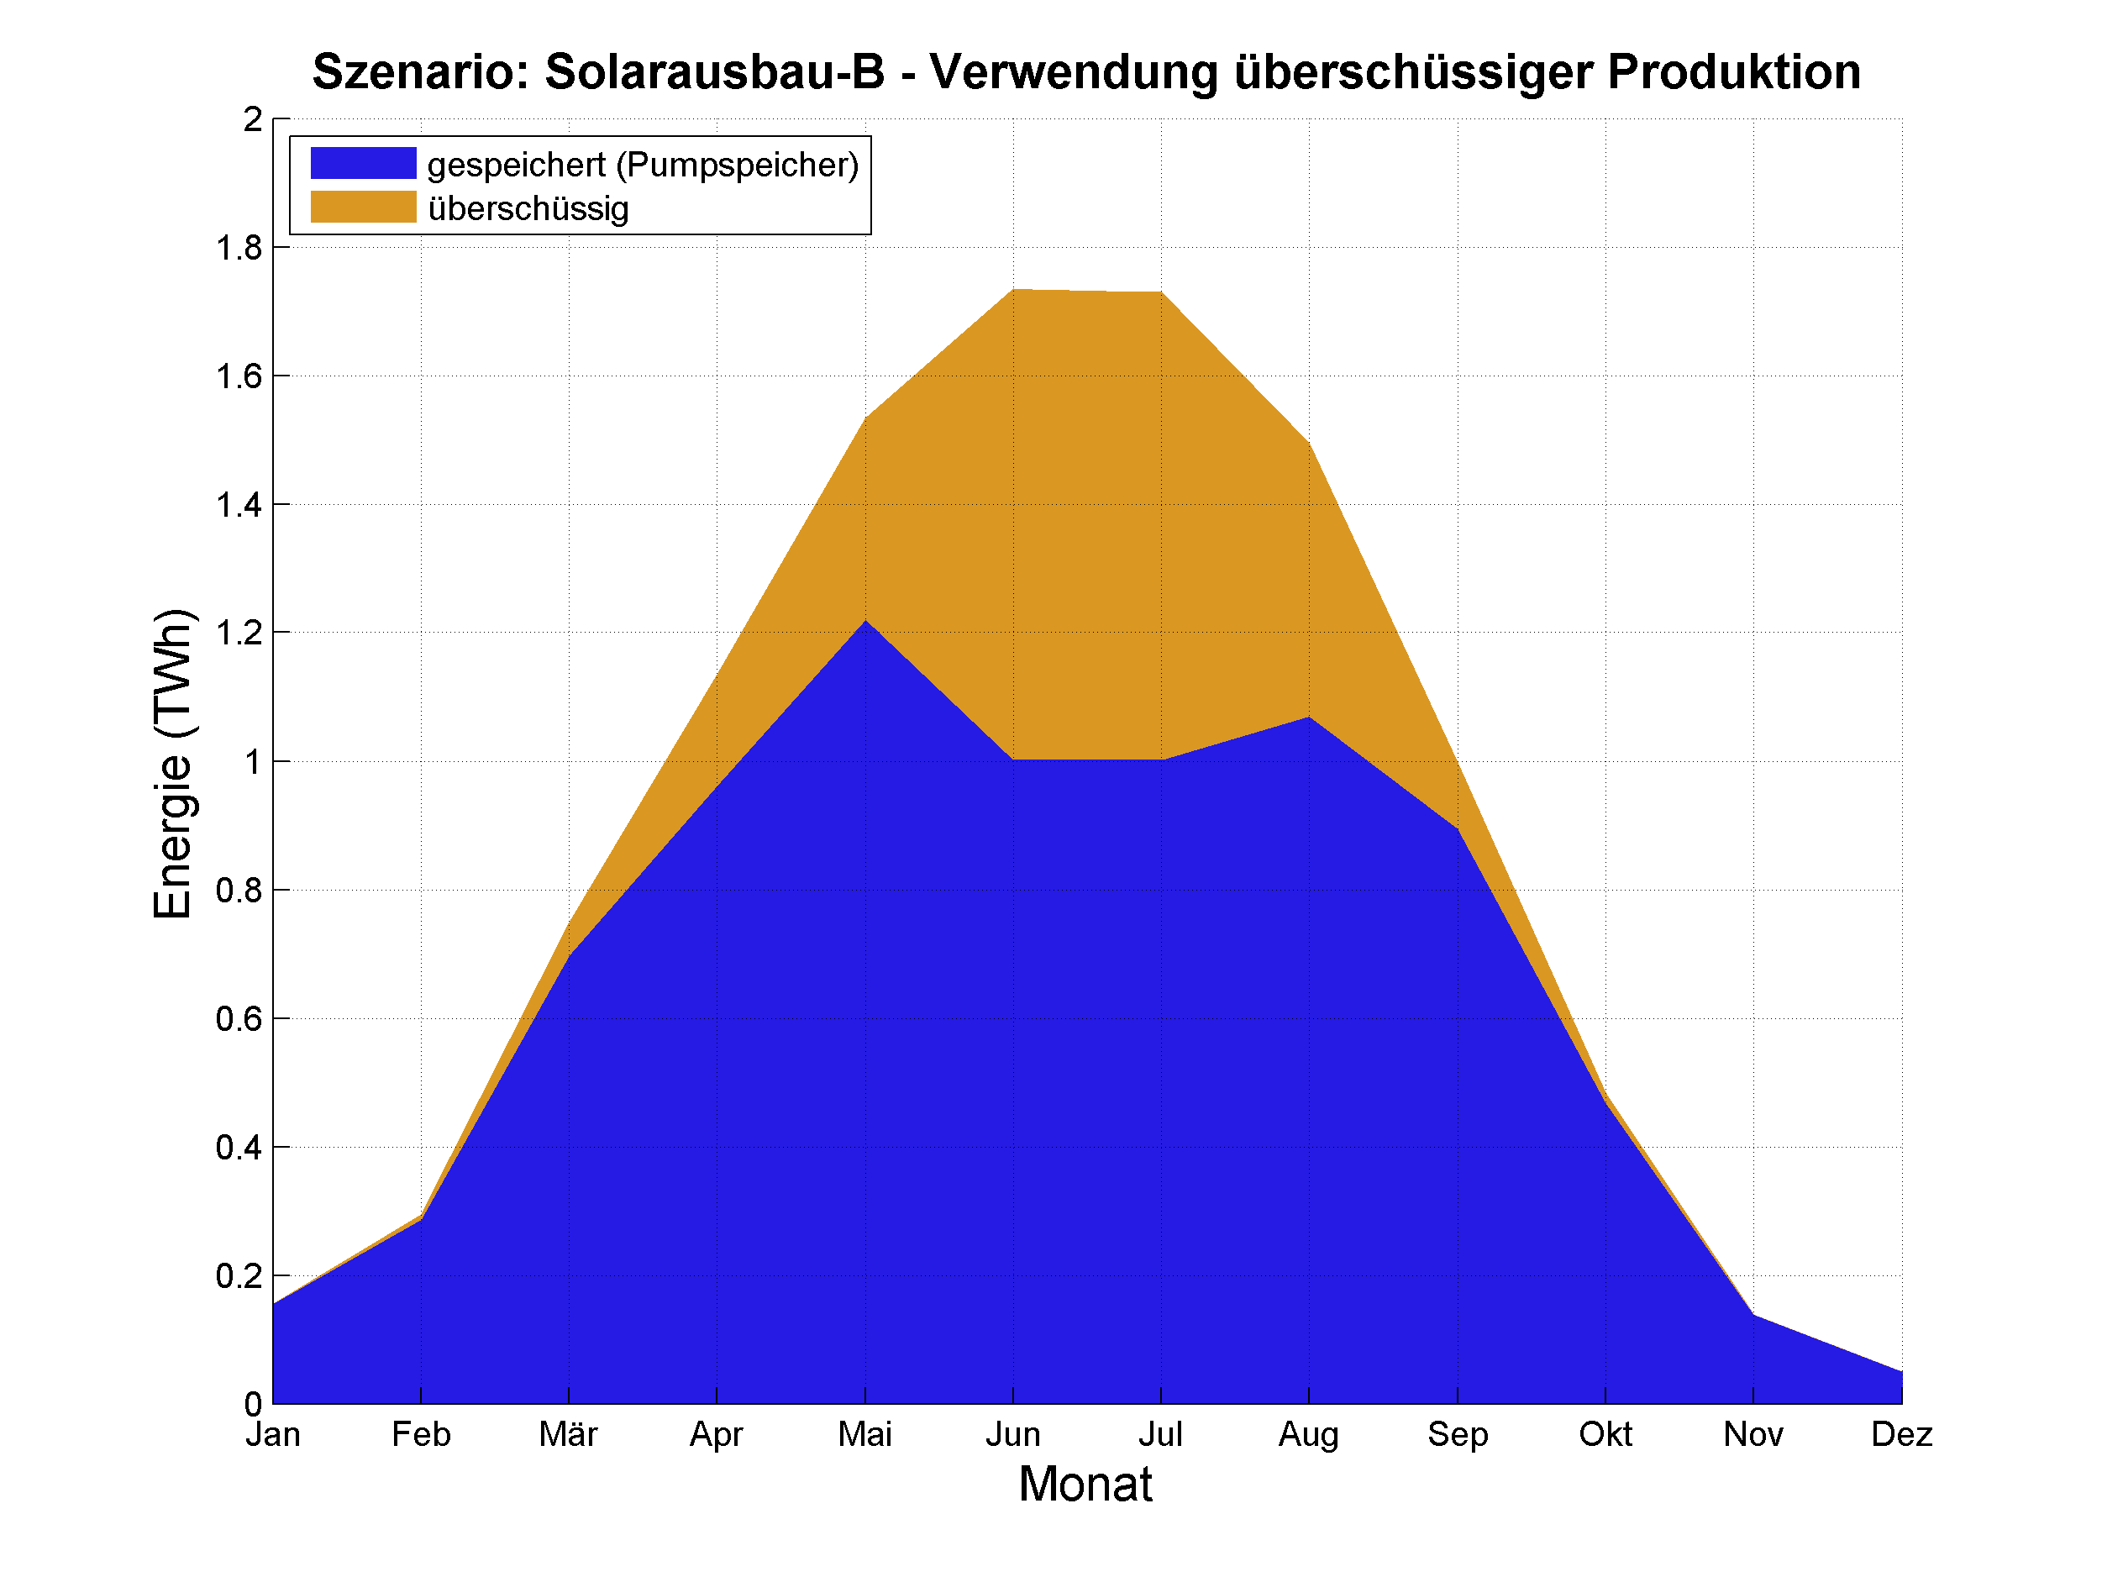
Solarausbau-B: Verwendung überschüssiger Energie

Slide 38
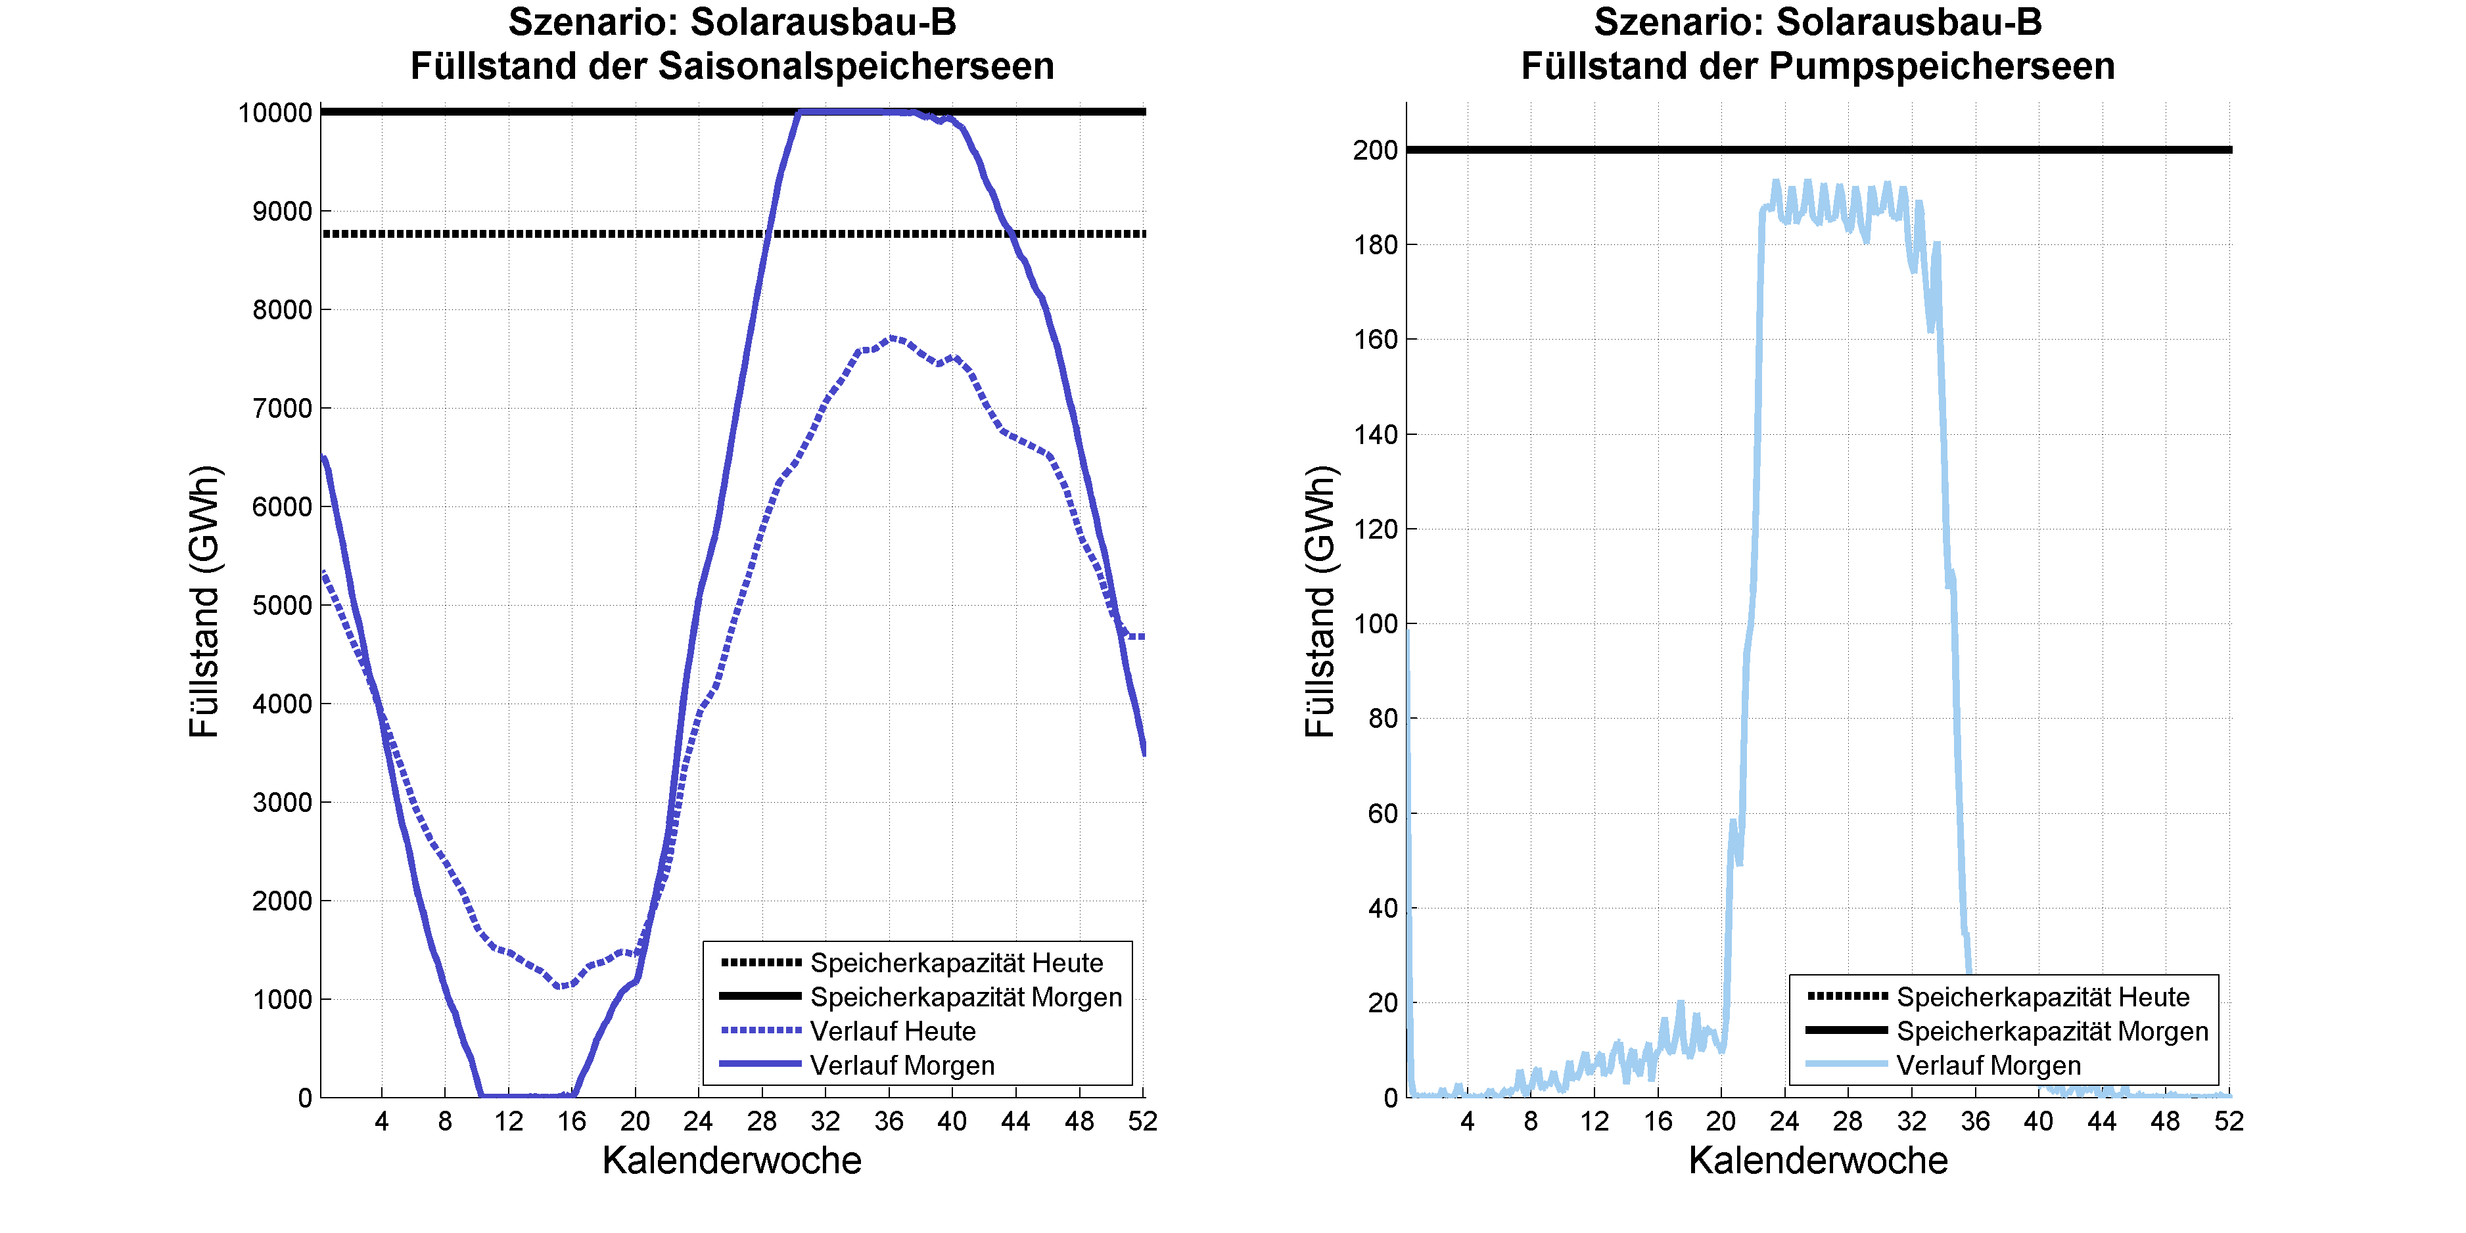
Solarausbau-B: Füllstand der Speicherseen

Slide 39
Solar- und Wind-Ausbau
Photovoltaik (40 Standorte), Wind (20 Standorte)

Slide 40
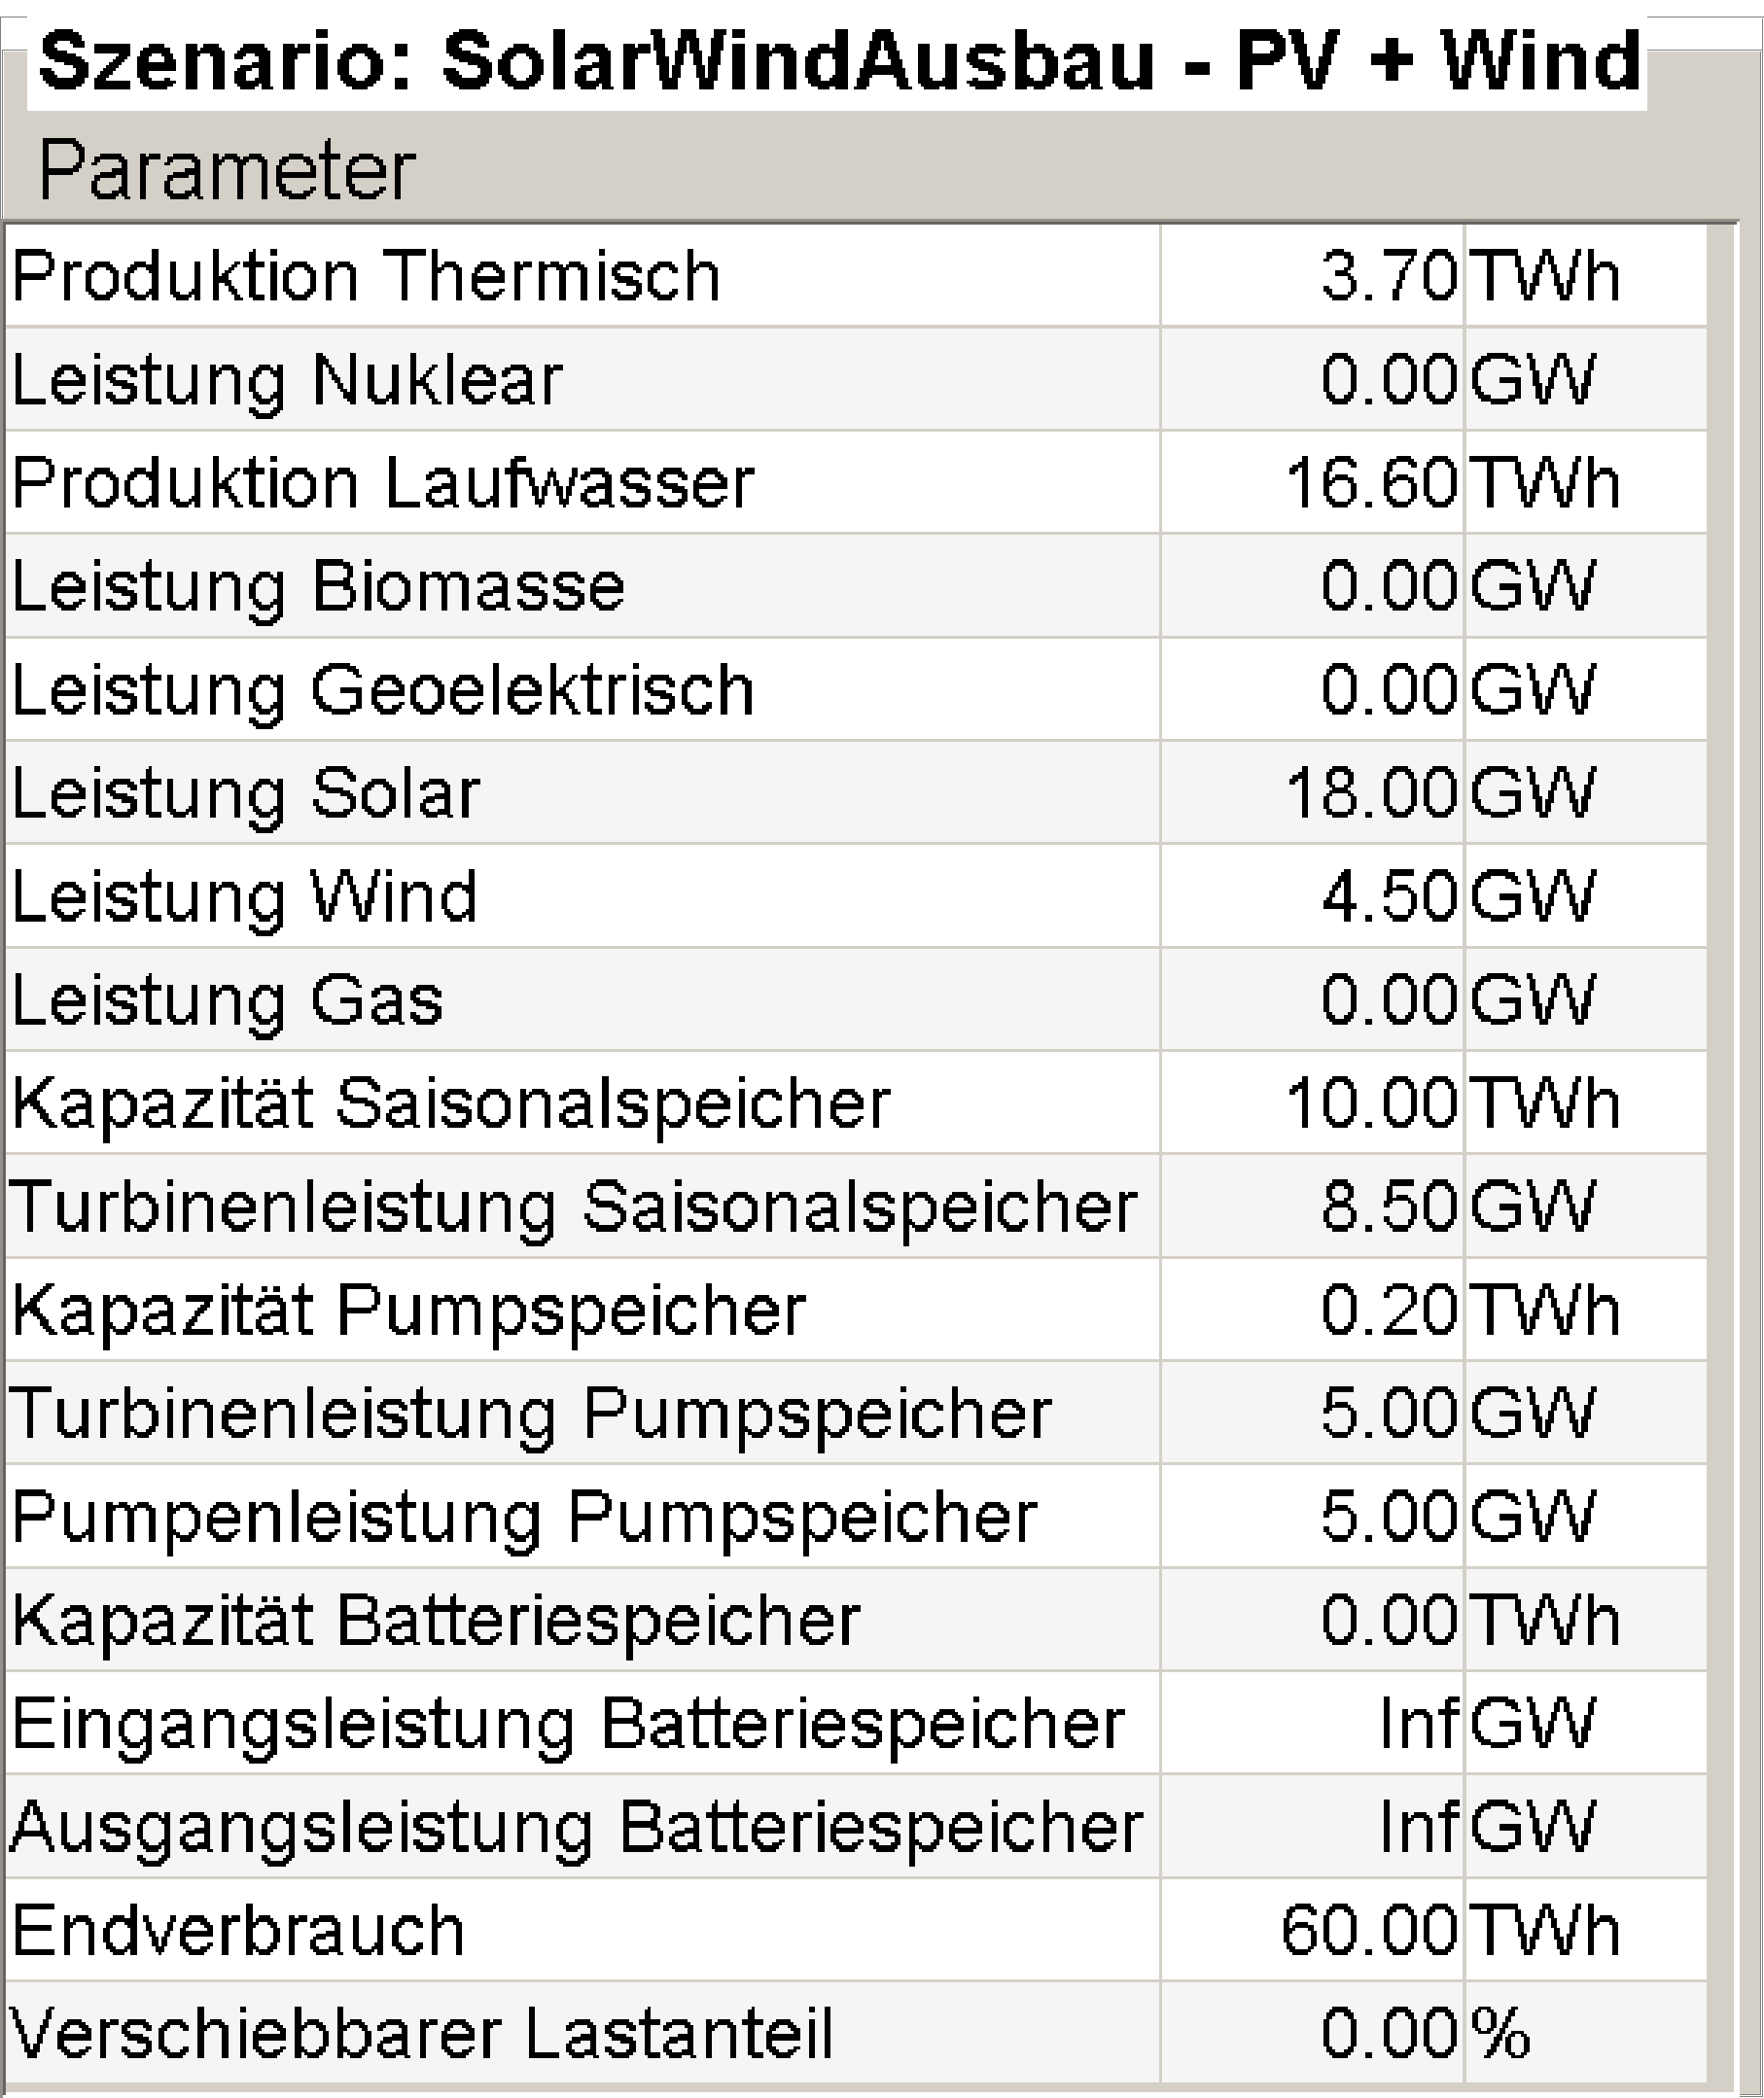
SolarWindAusbau: Parameter

Slide 41
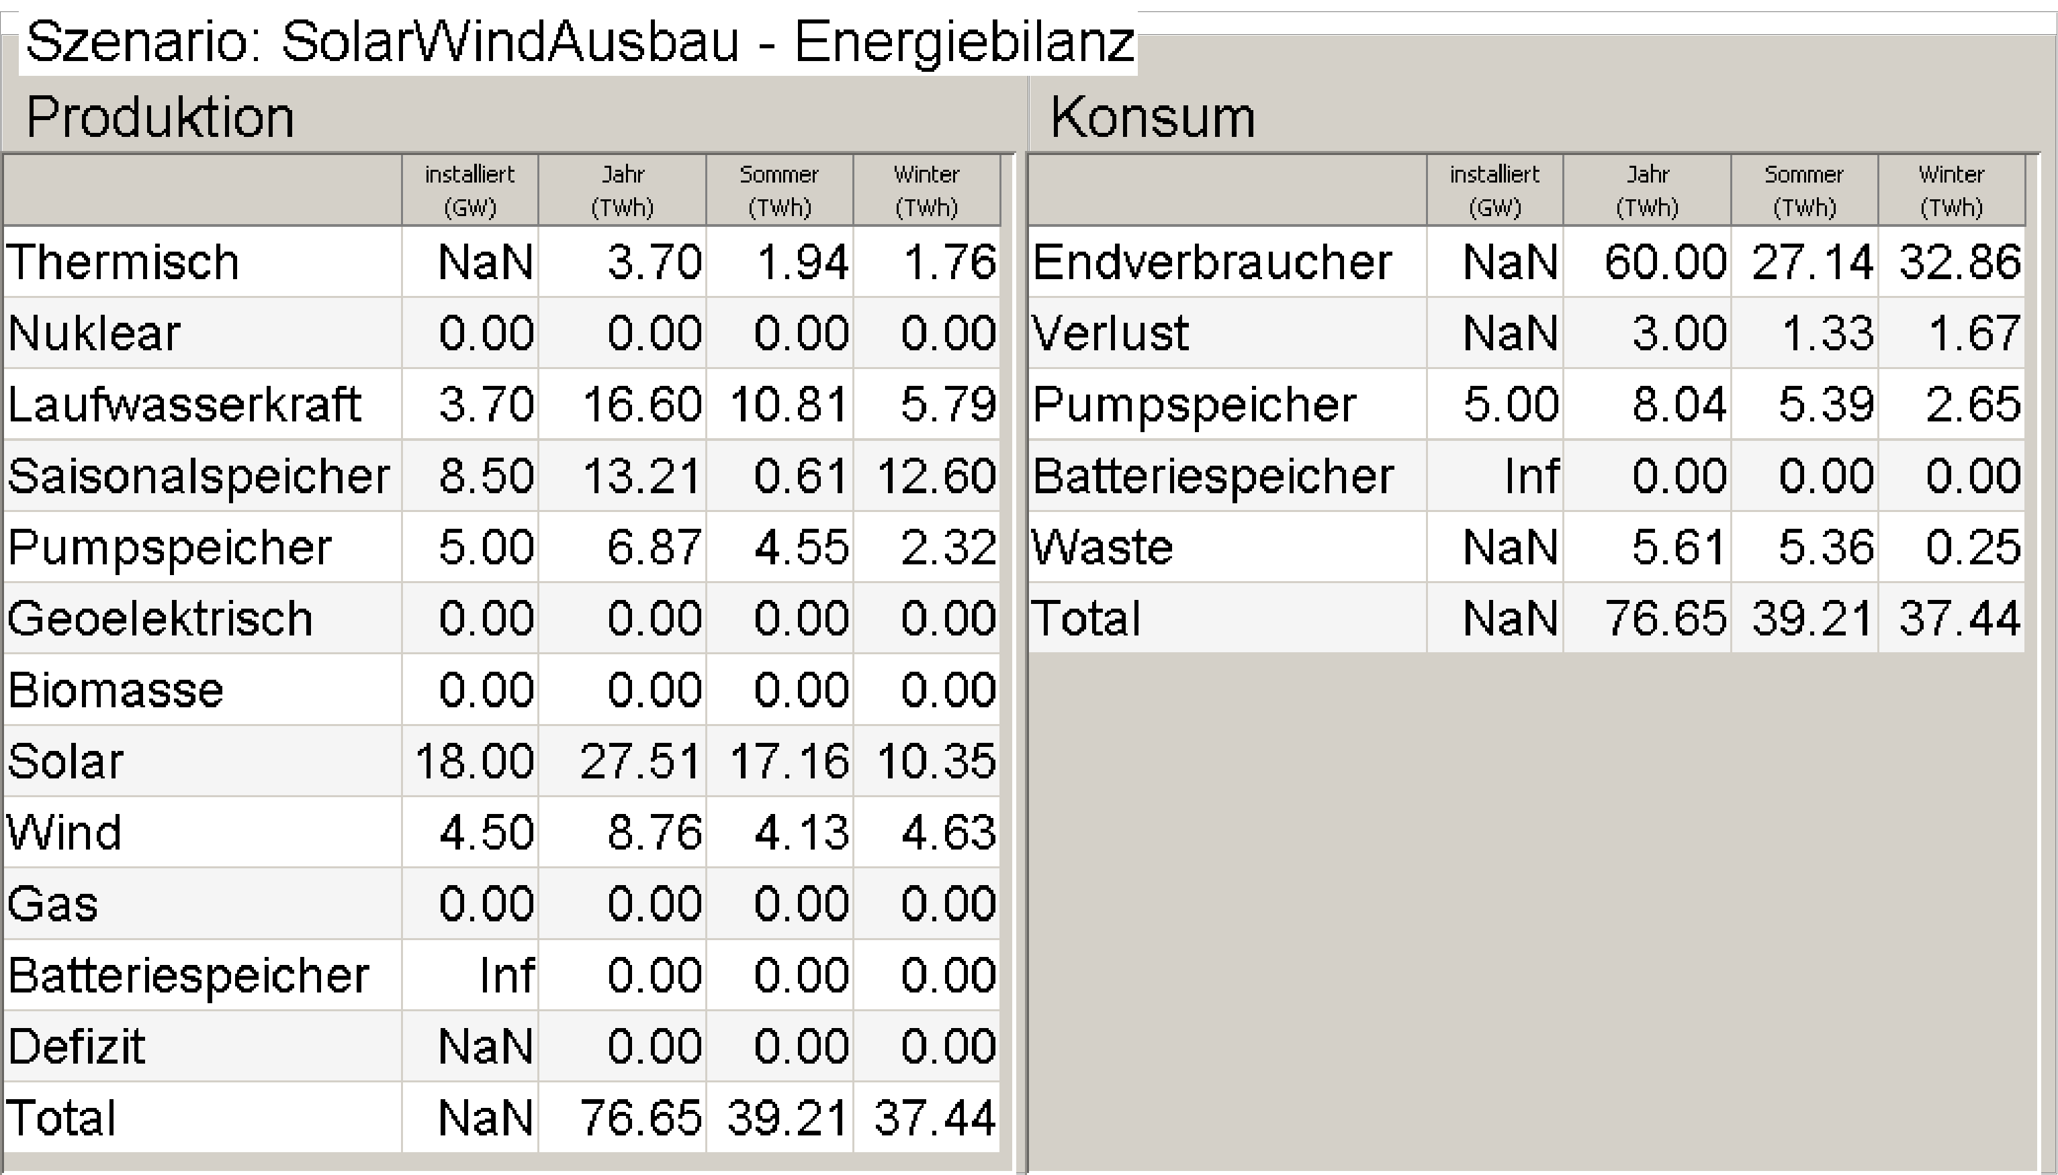
SolarWindAusbau: Jahresbilanz

Slide 42
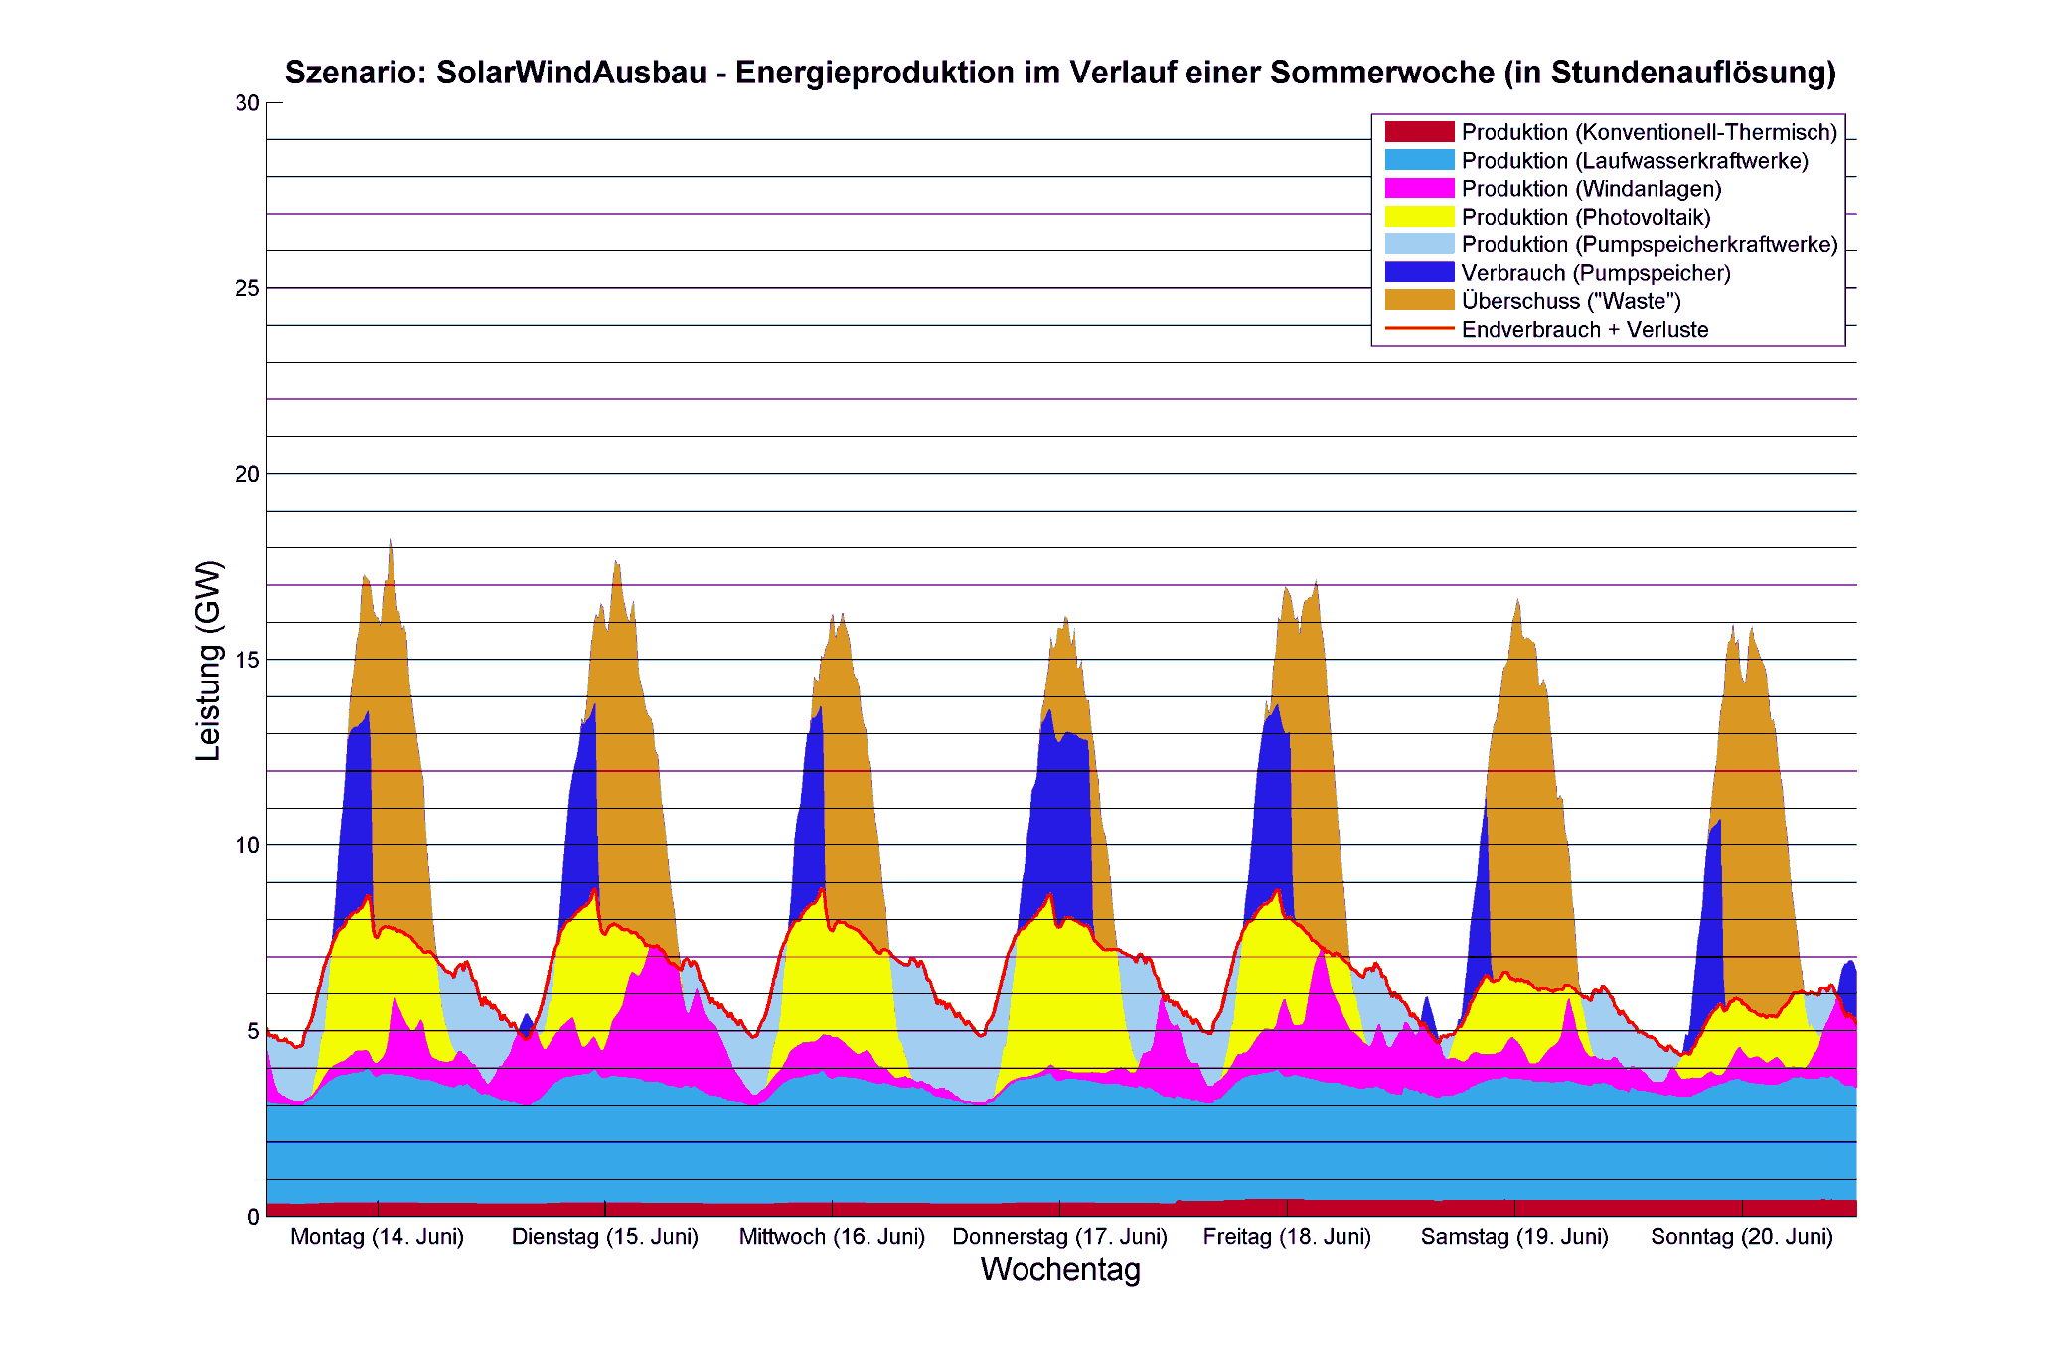
SolarWindAusbau: Verlauf einer Sommerwoche

Slide 43
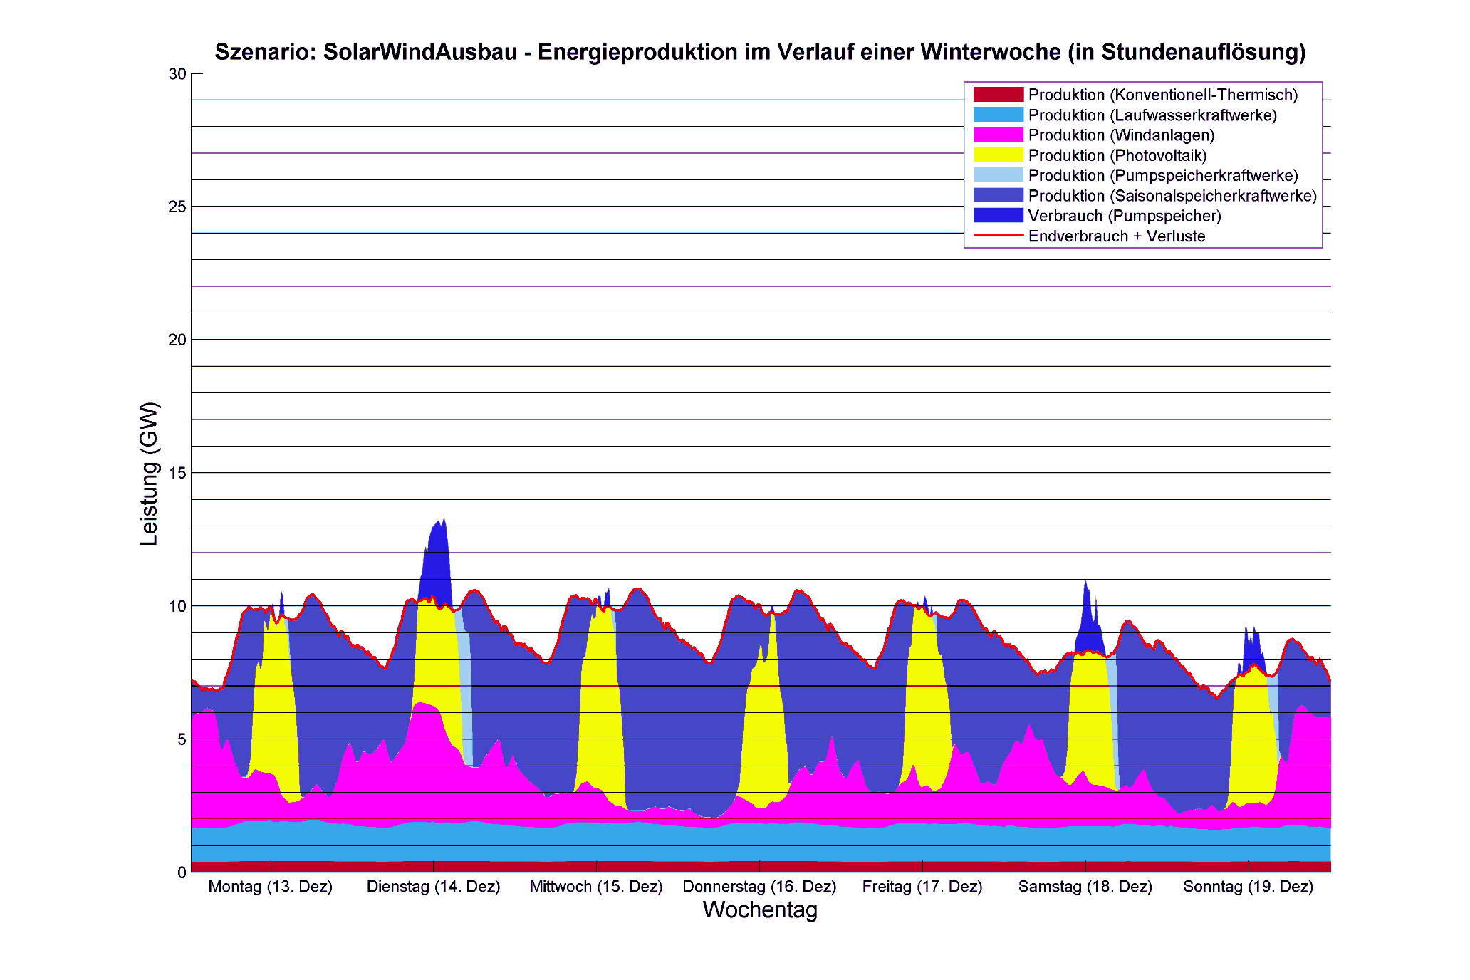
SolarWindAusbau: Verlauf einer Winterwoche

Slide 44
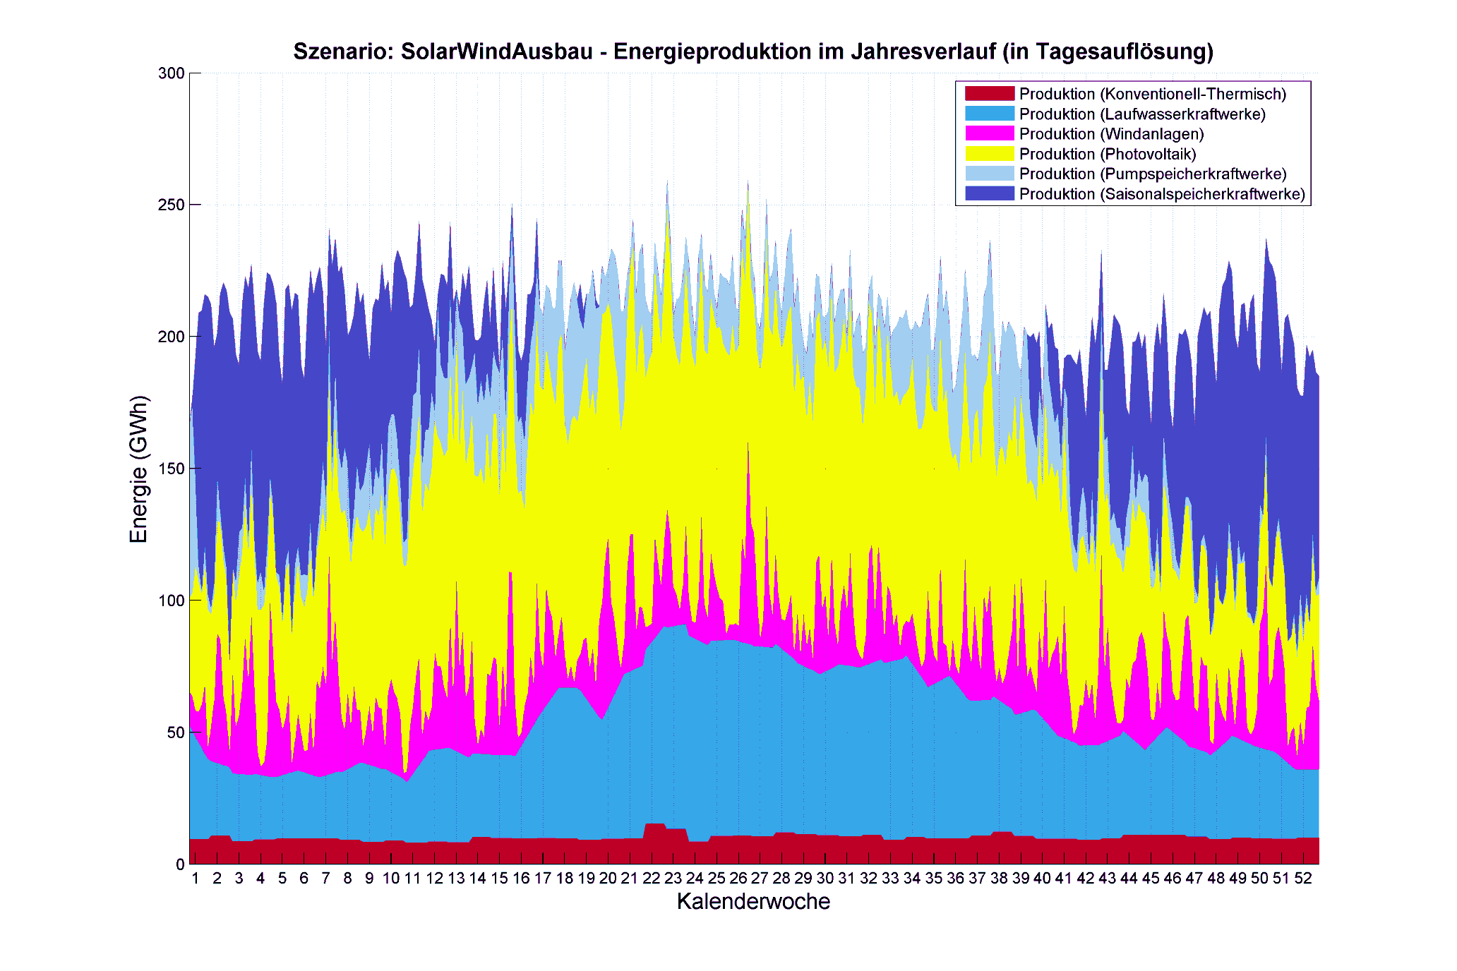
SolarWindAusbau: Energieproduktion im Jahresverlauf

Slide 45
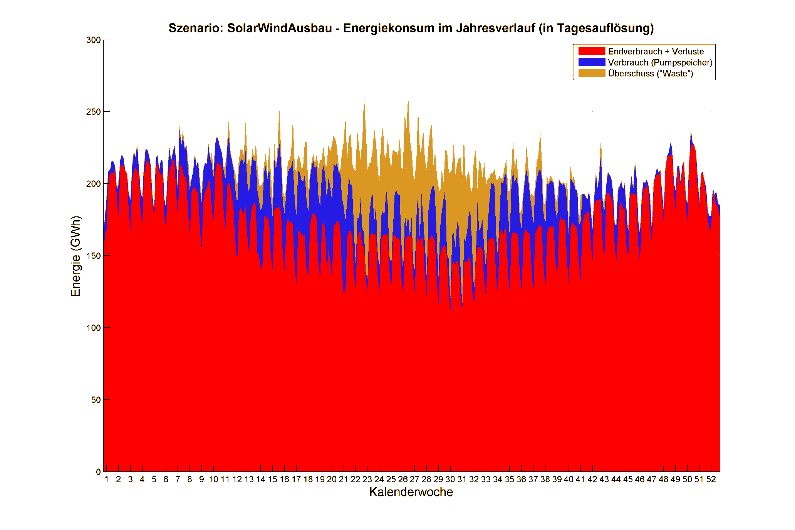
SolarWindAusbau: Energiekonsum im Jahresverlauf

Slide 46
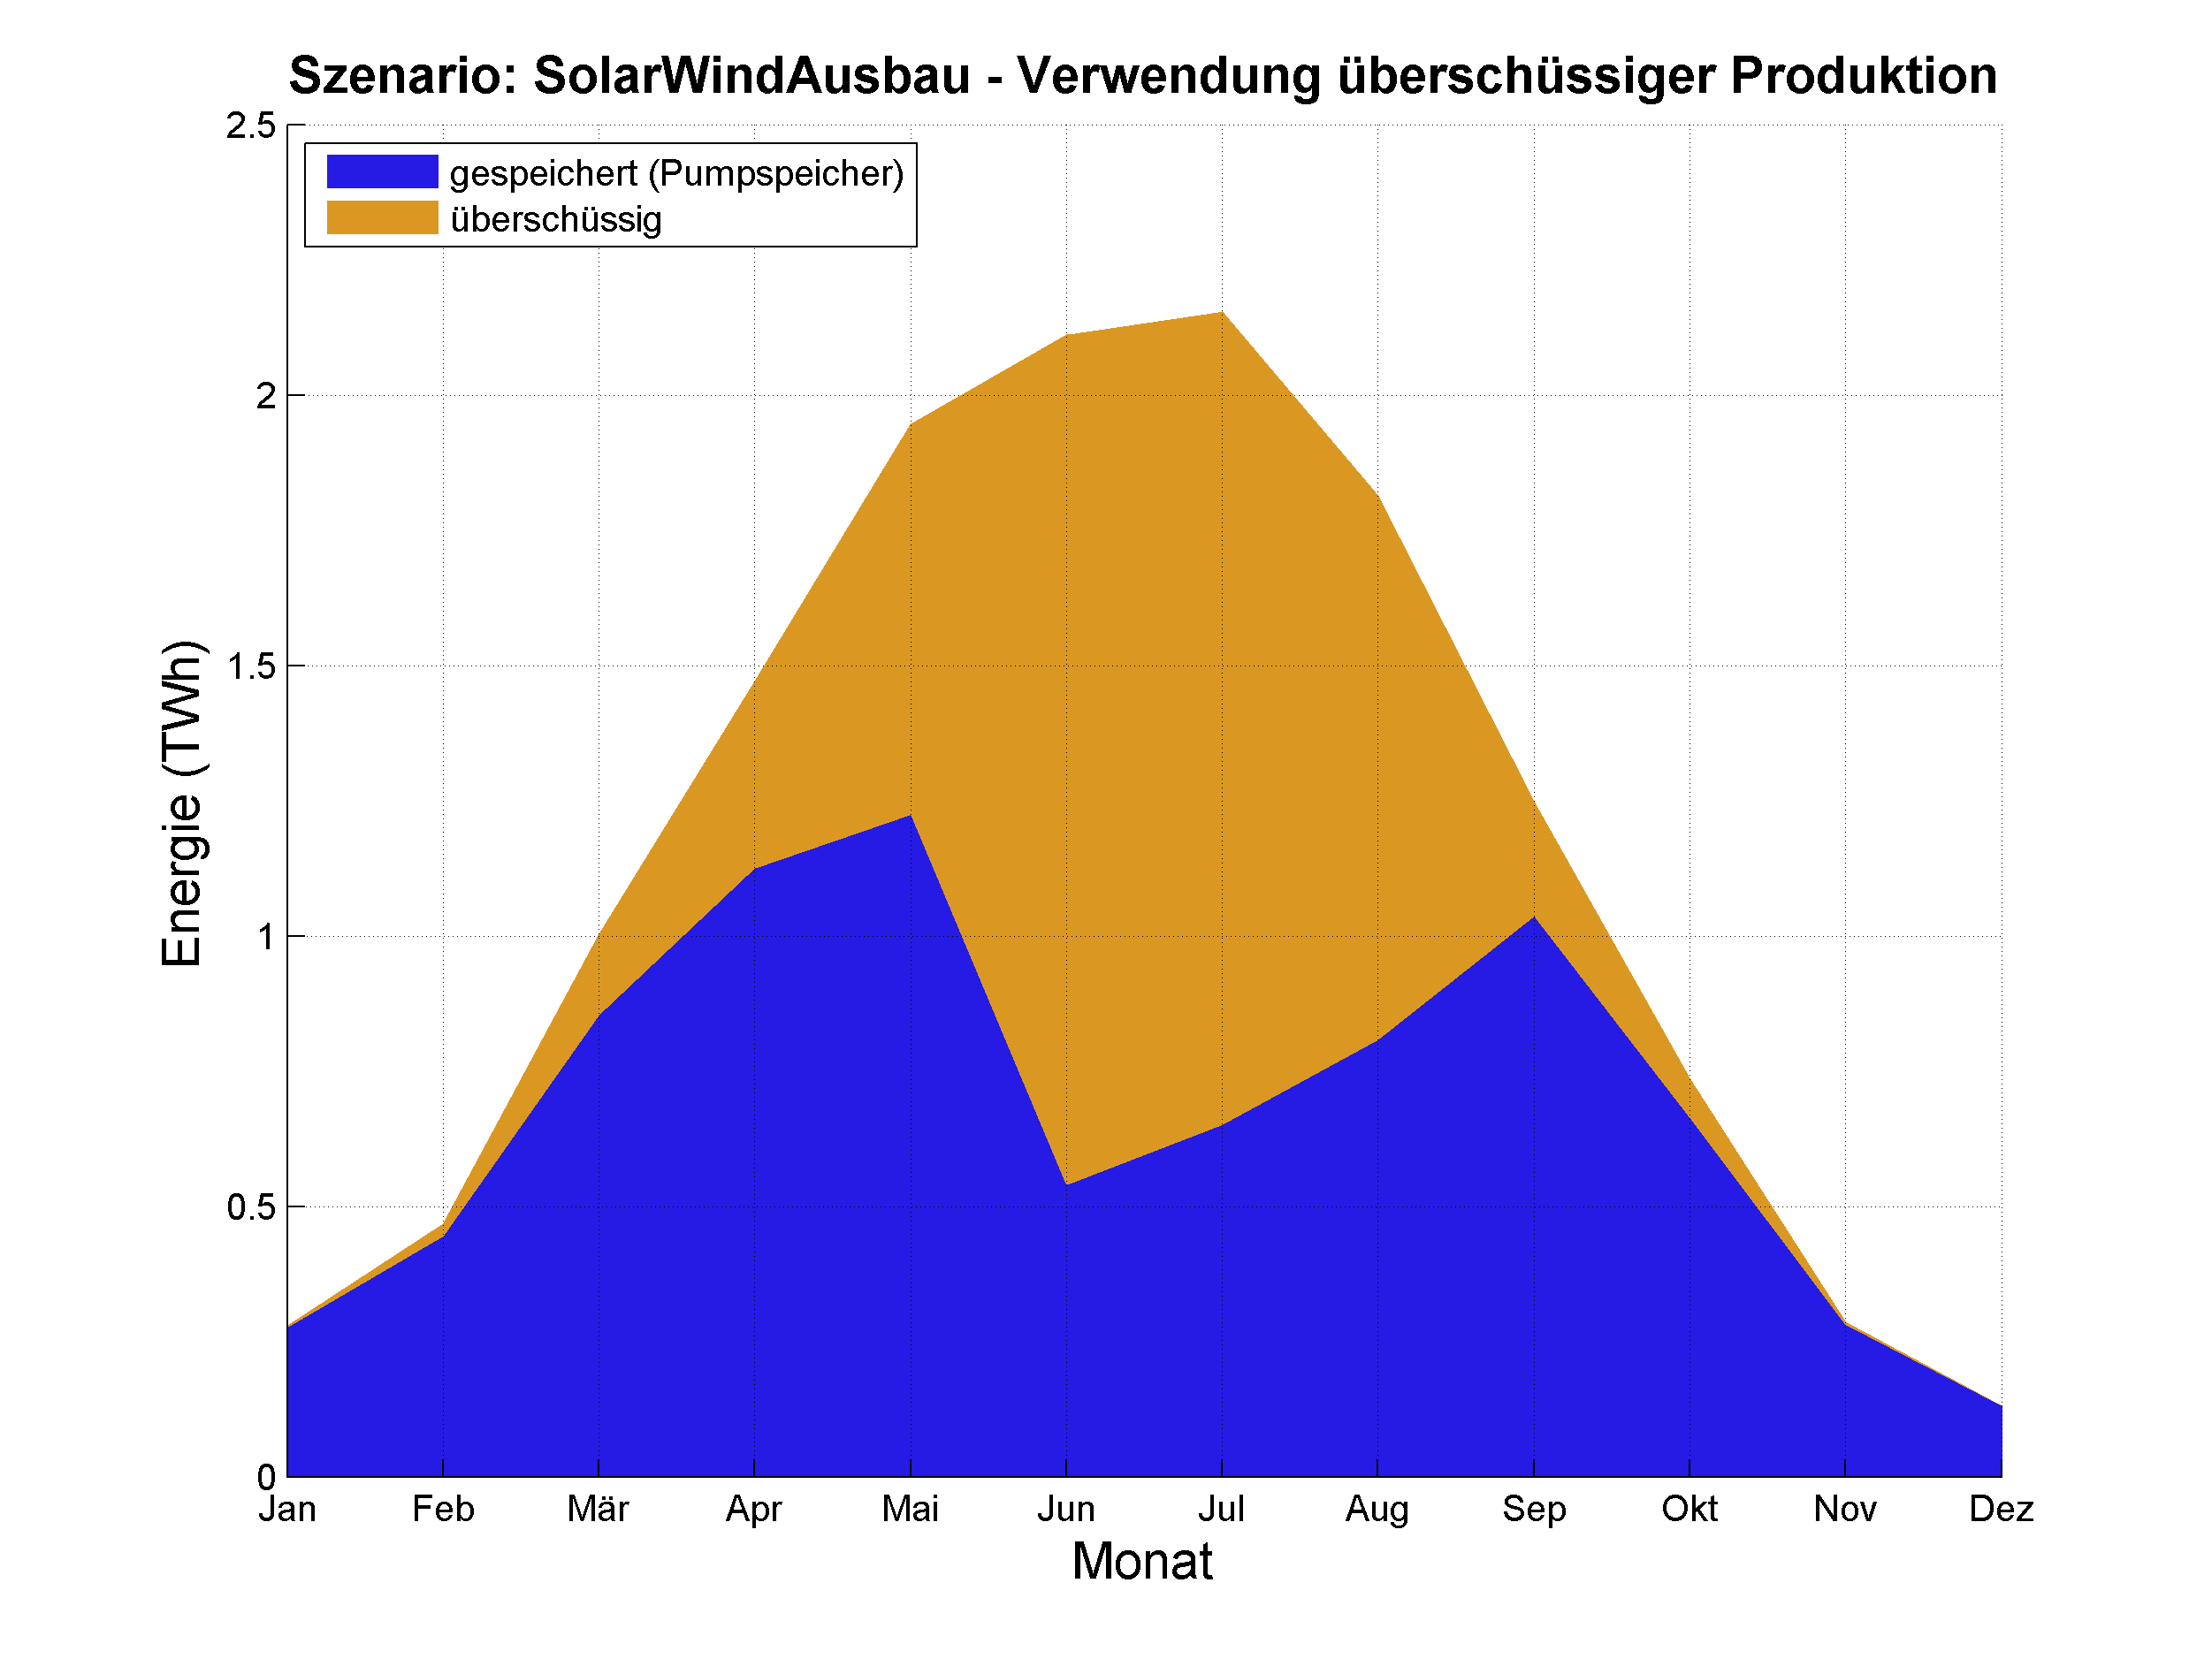
SolarWindAusbau: Verwendung überschüssiger Energie

Slide 47
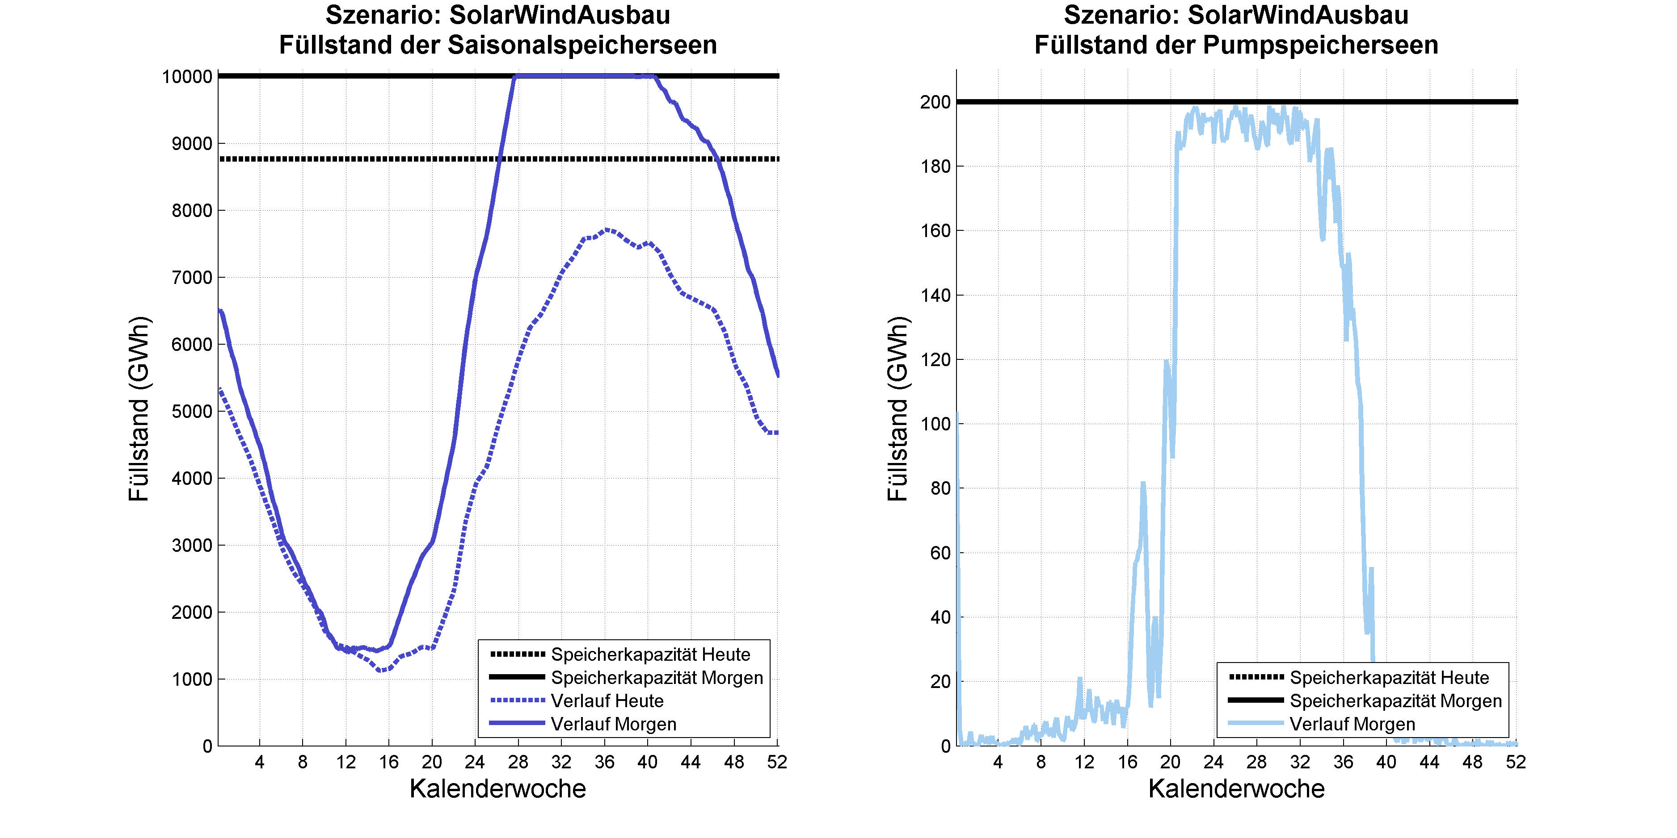
SolarWindAusbau: Füllstand der Speicherseen

Slide 48
Erneuerbar-B
Photovoltaik + Wind + Biomasse + Batterie

Slide 49
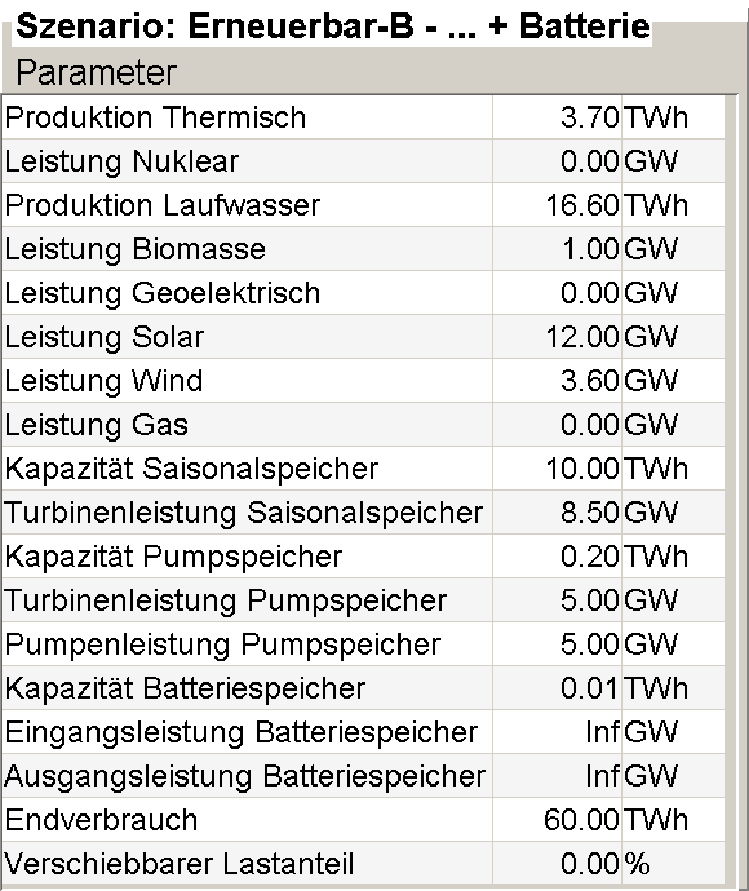
Erneuerbar-B: Parameter

Slide 50

Erneuerbar-B: Jahresbilanz

Slide 51
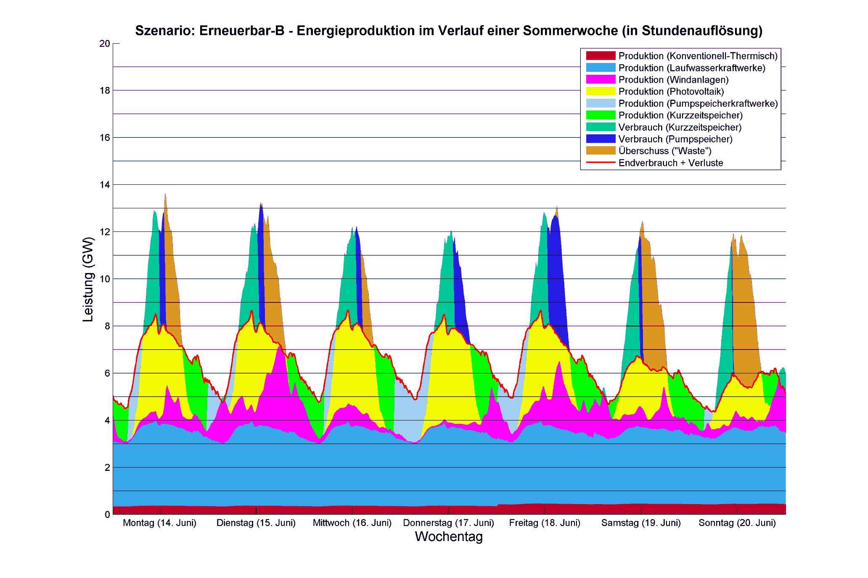
Erneuerbar-B: Verlauf einer Sommerwoche

Slide 52
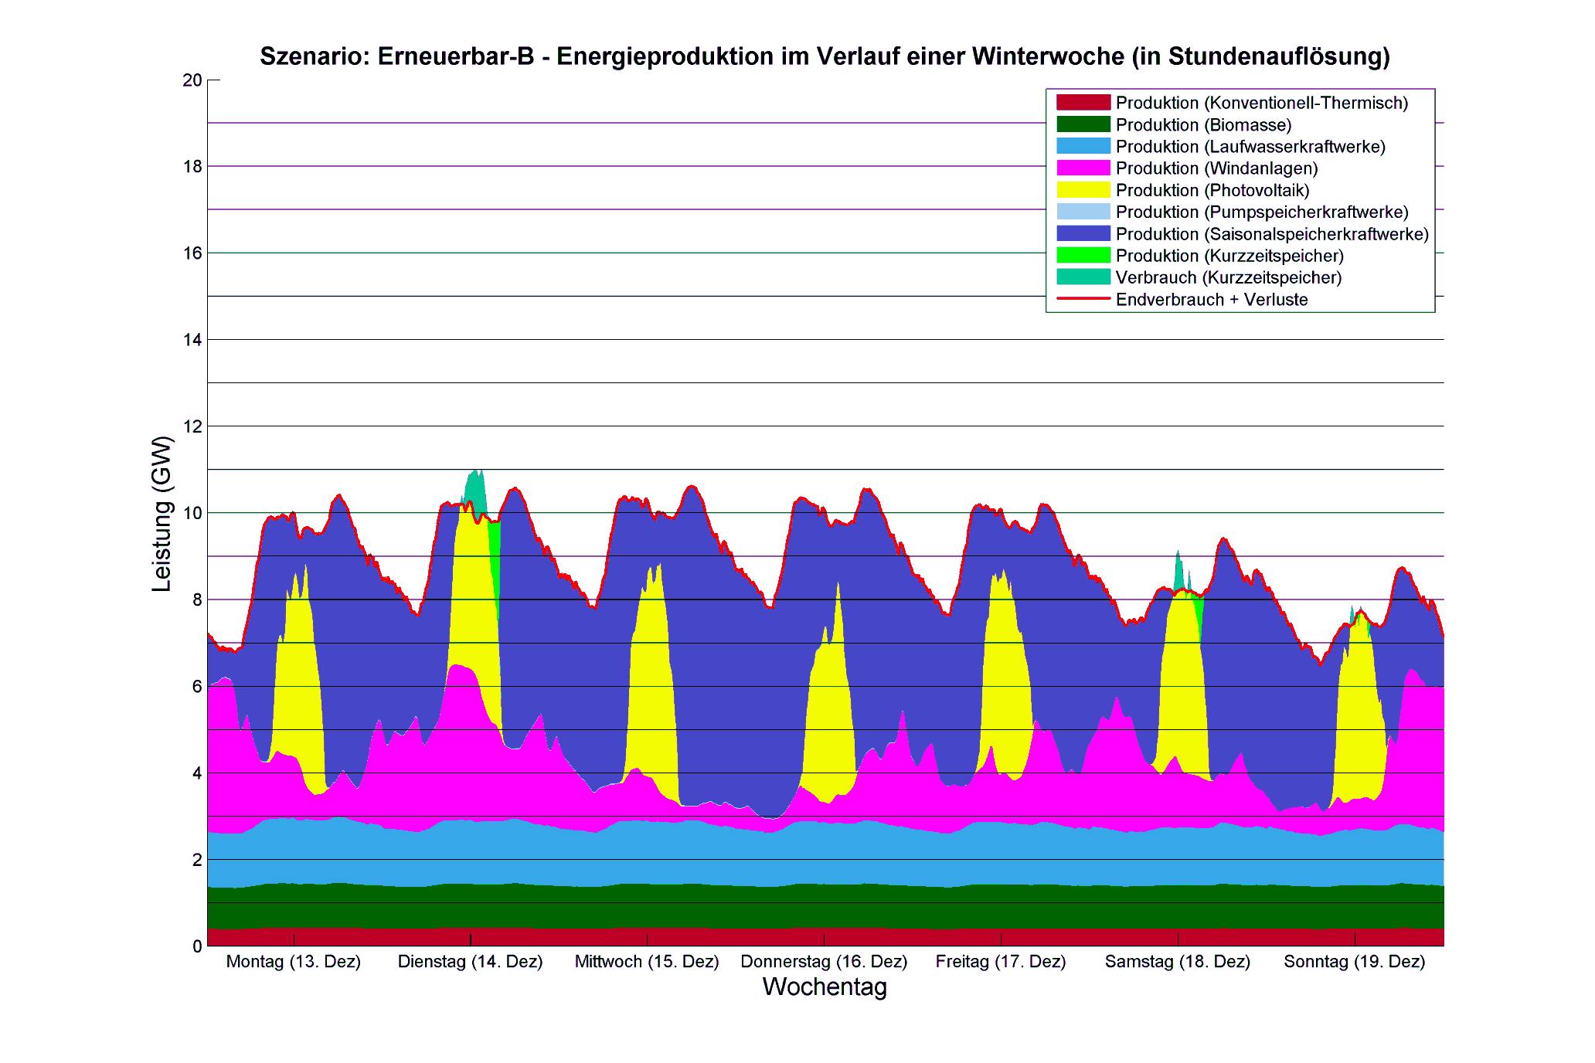
Erneuerbar-B: Verlauf einer Winterwoche

Slide 53
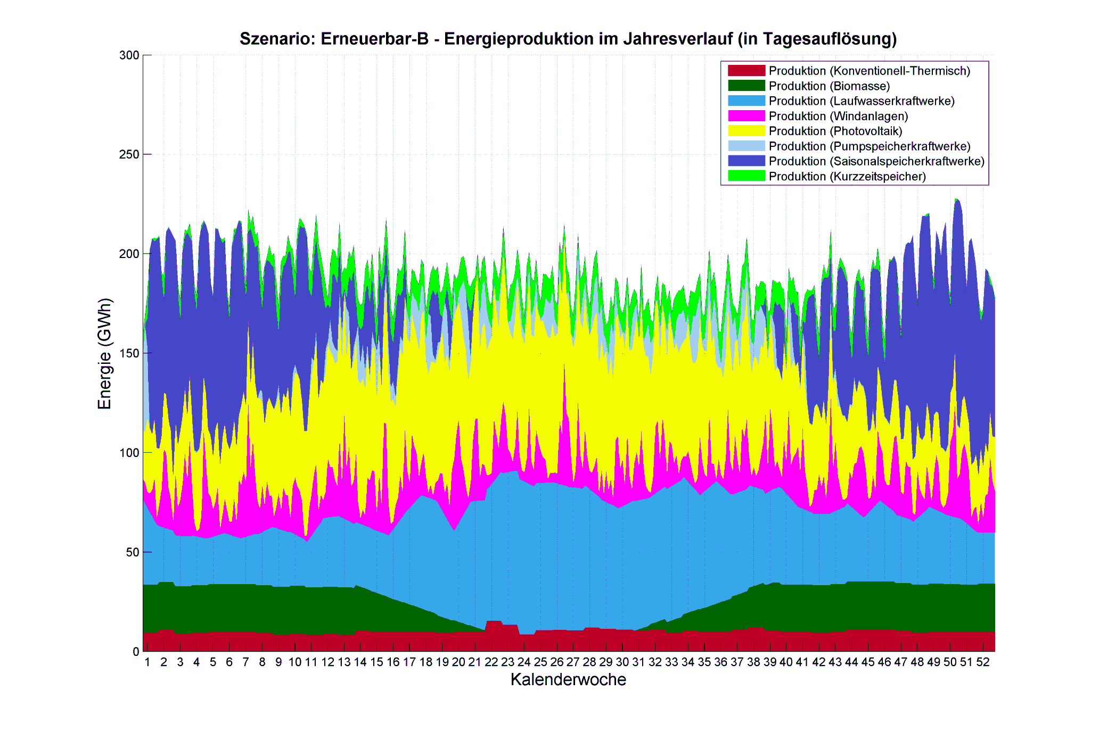
Erneuerbar-B: Energieproduktion im Jahresverlauf

Slide 54
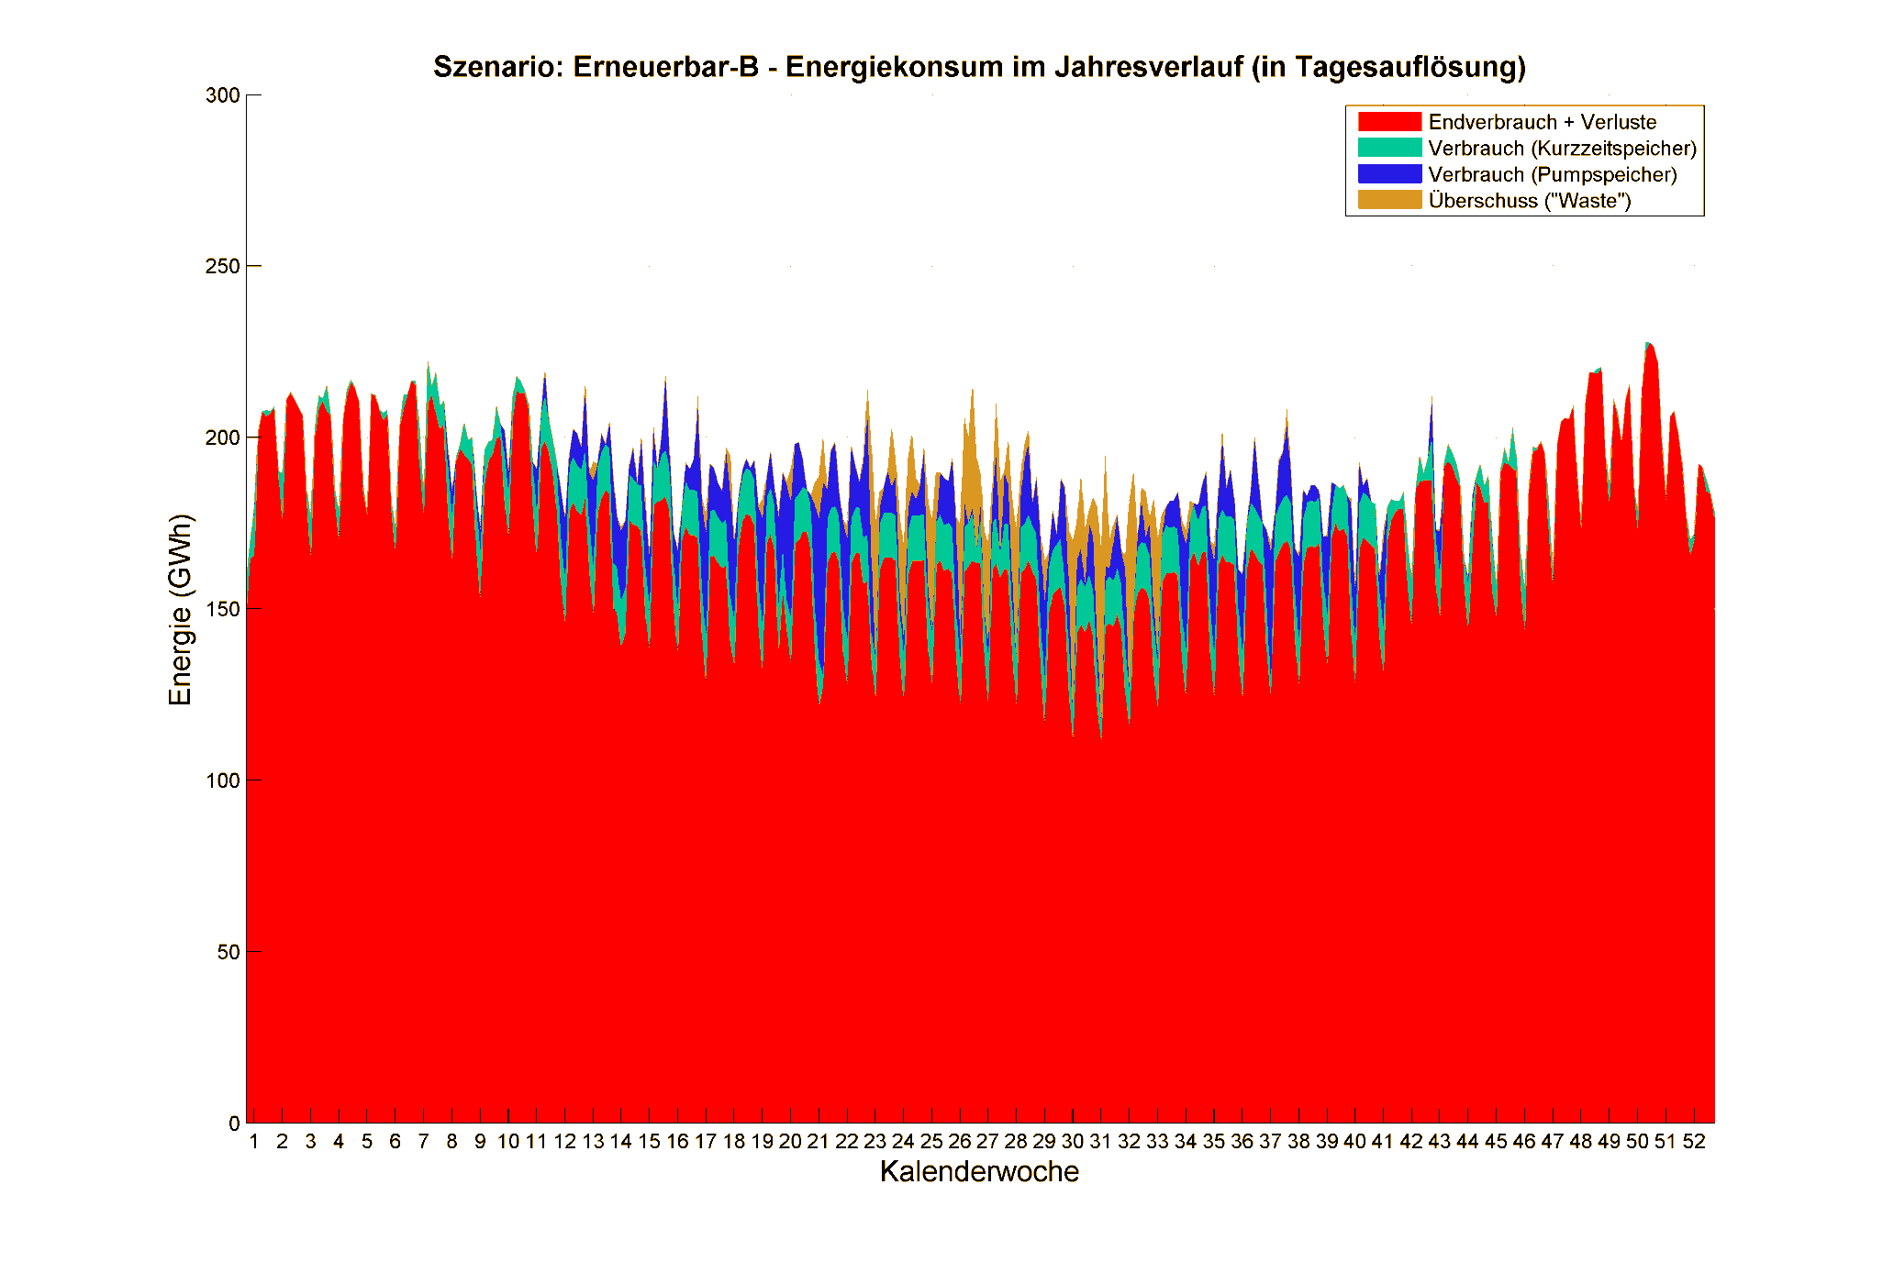
Erneuerbar-B: Energiekonsum im Jahresverlauf

Slide 55
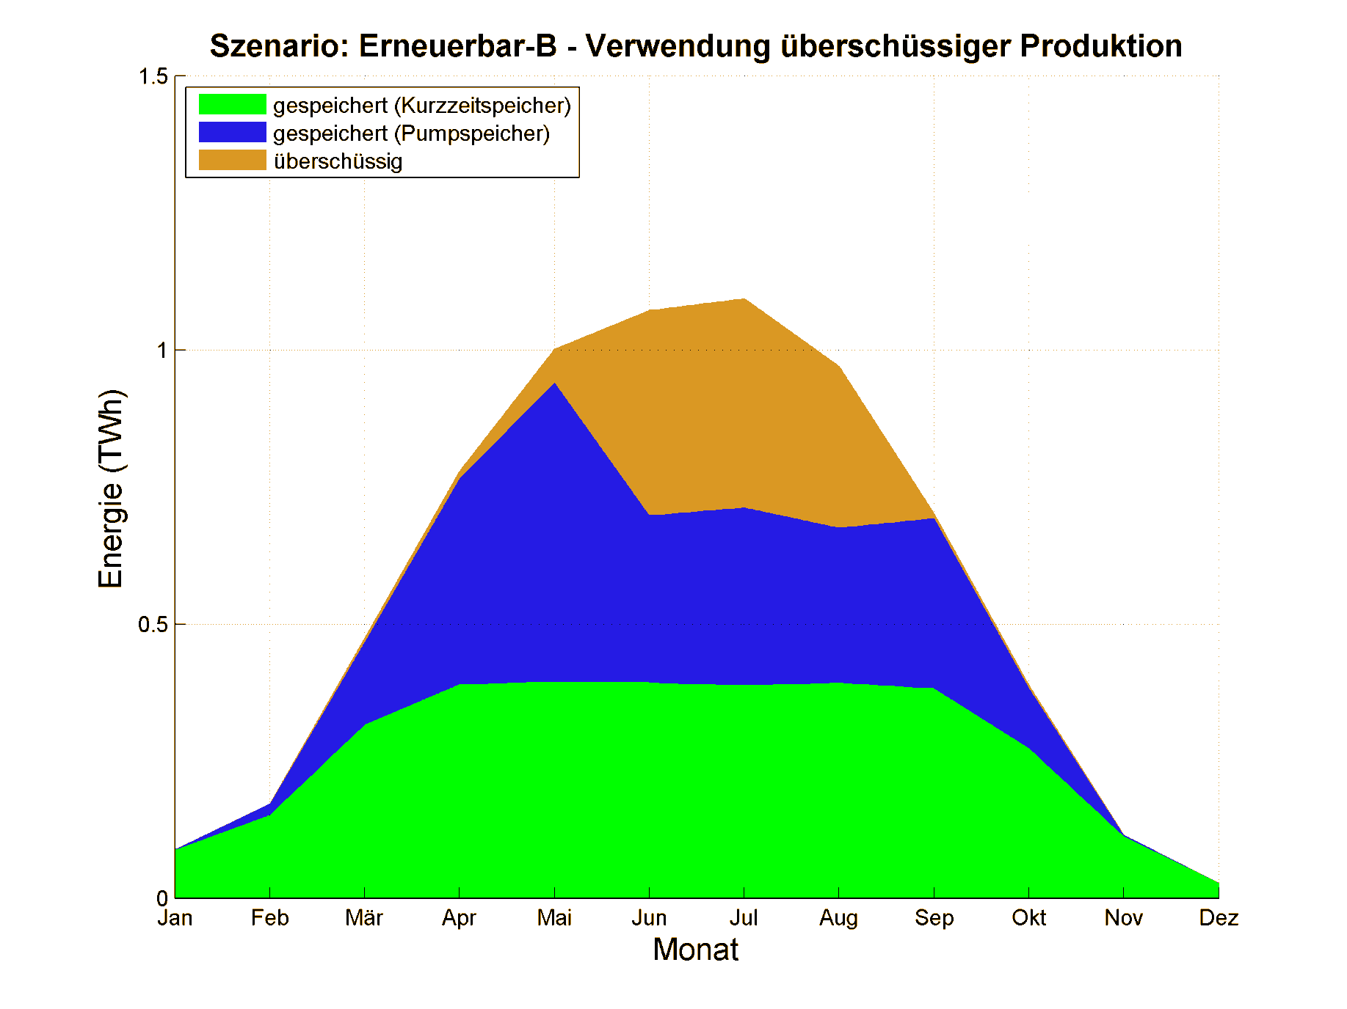
Erneuerbar-B: Verwendung überschüssiger Energie

Slide 56
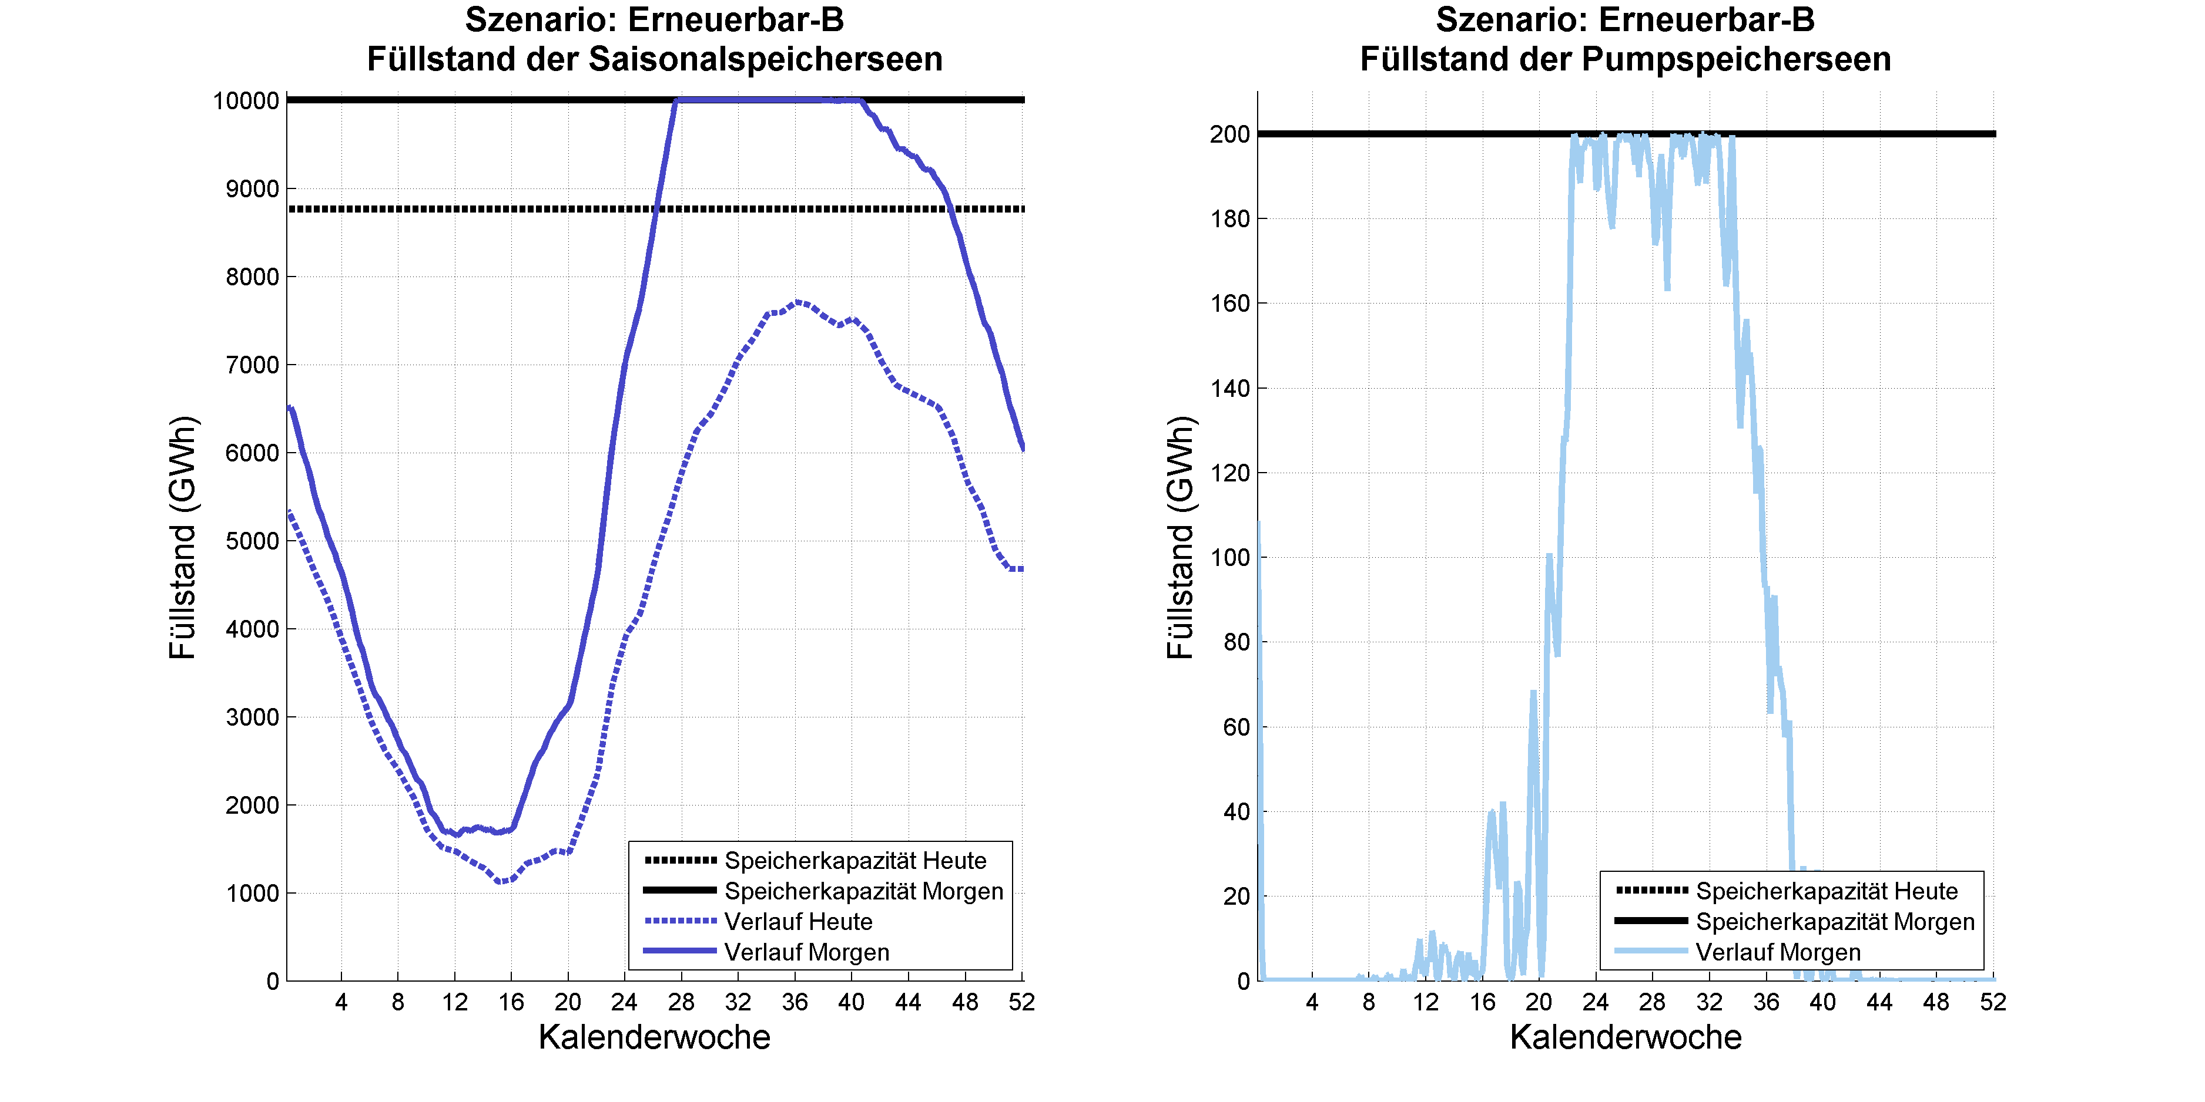
Erneuerbar-B: Füllstand der Speicherseen

Slide 57
Lastverschiebung
Wirkung von Lastverschiebung

Slide 58
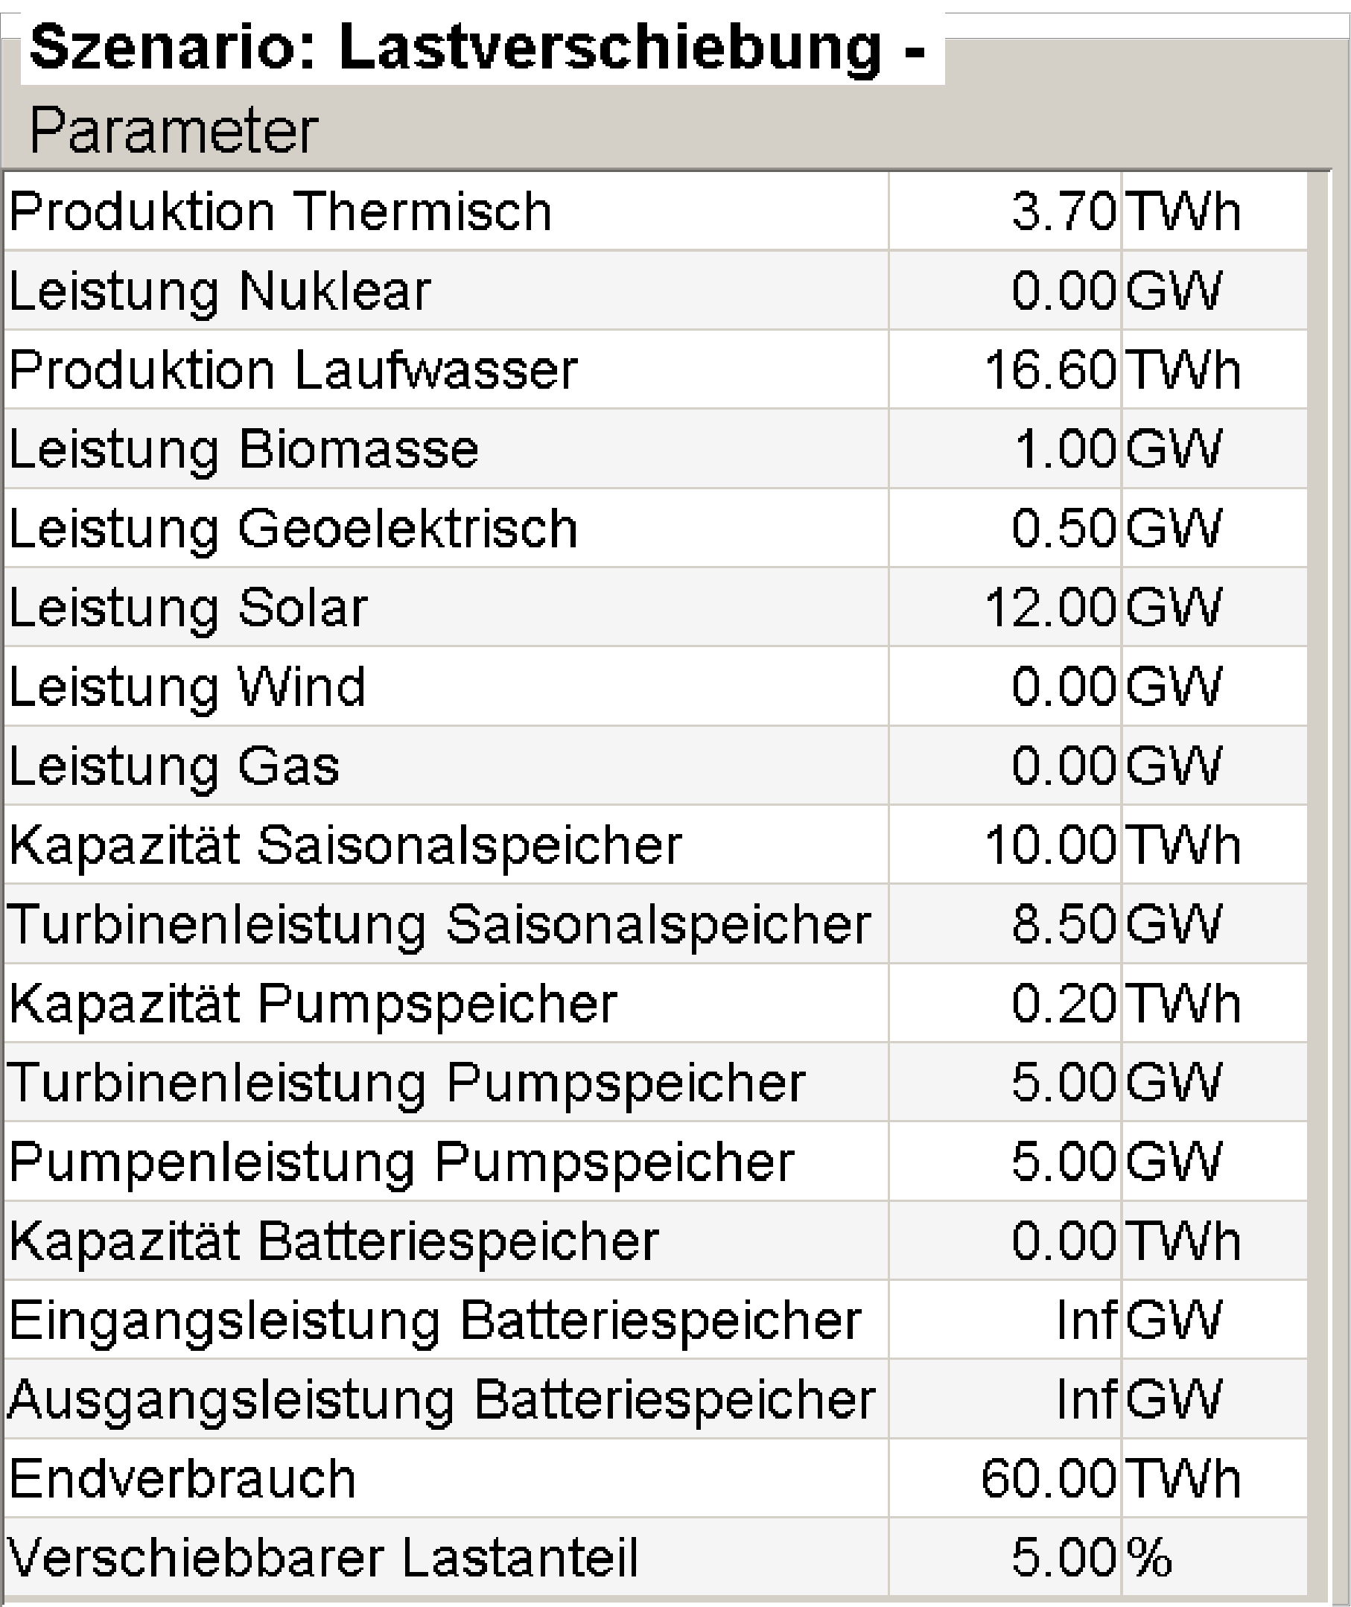
Lastverschiebung: Parameter

Slide 59
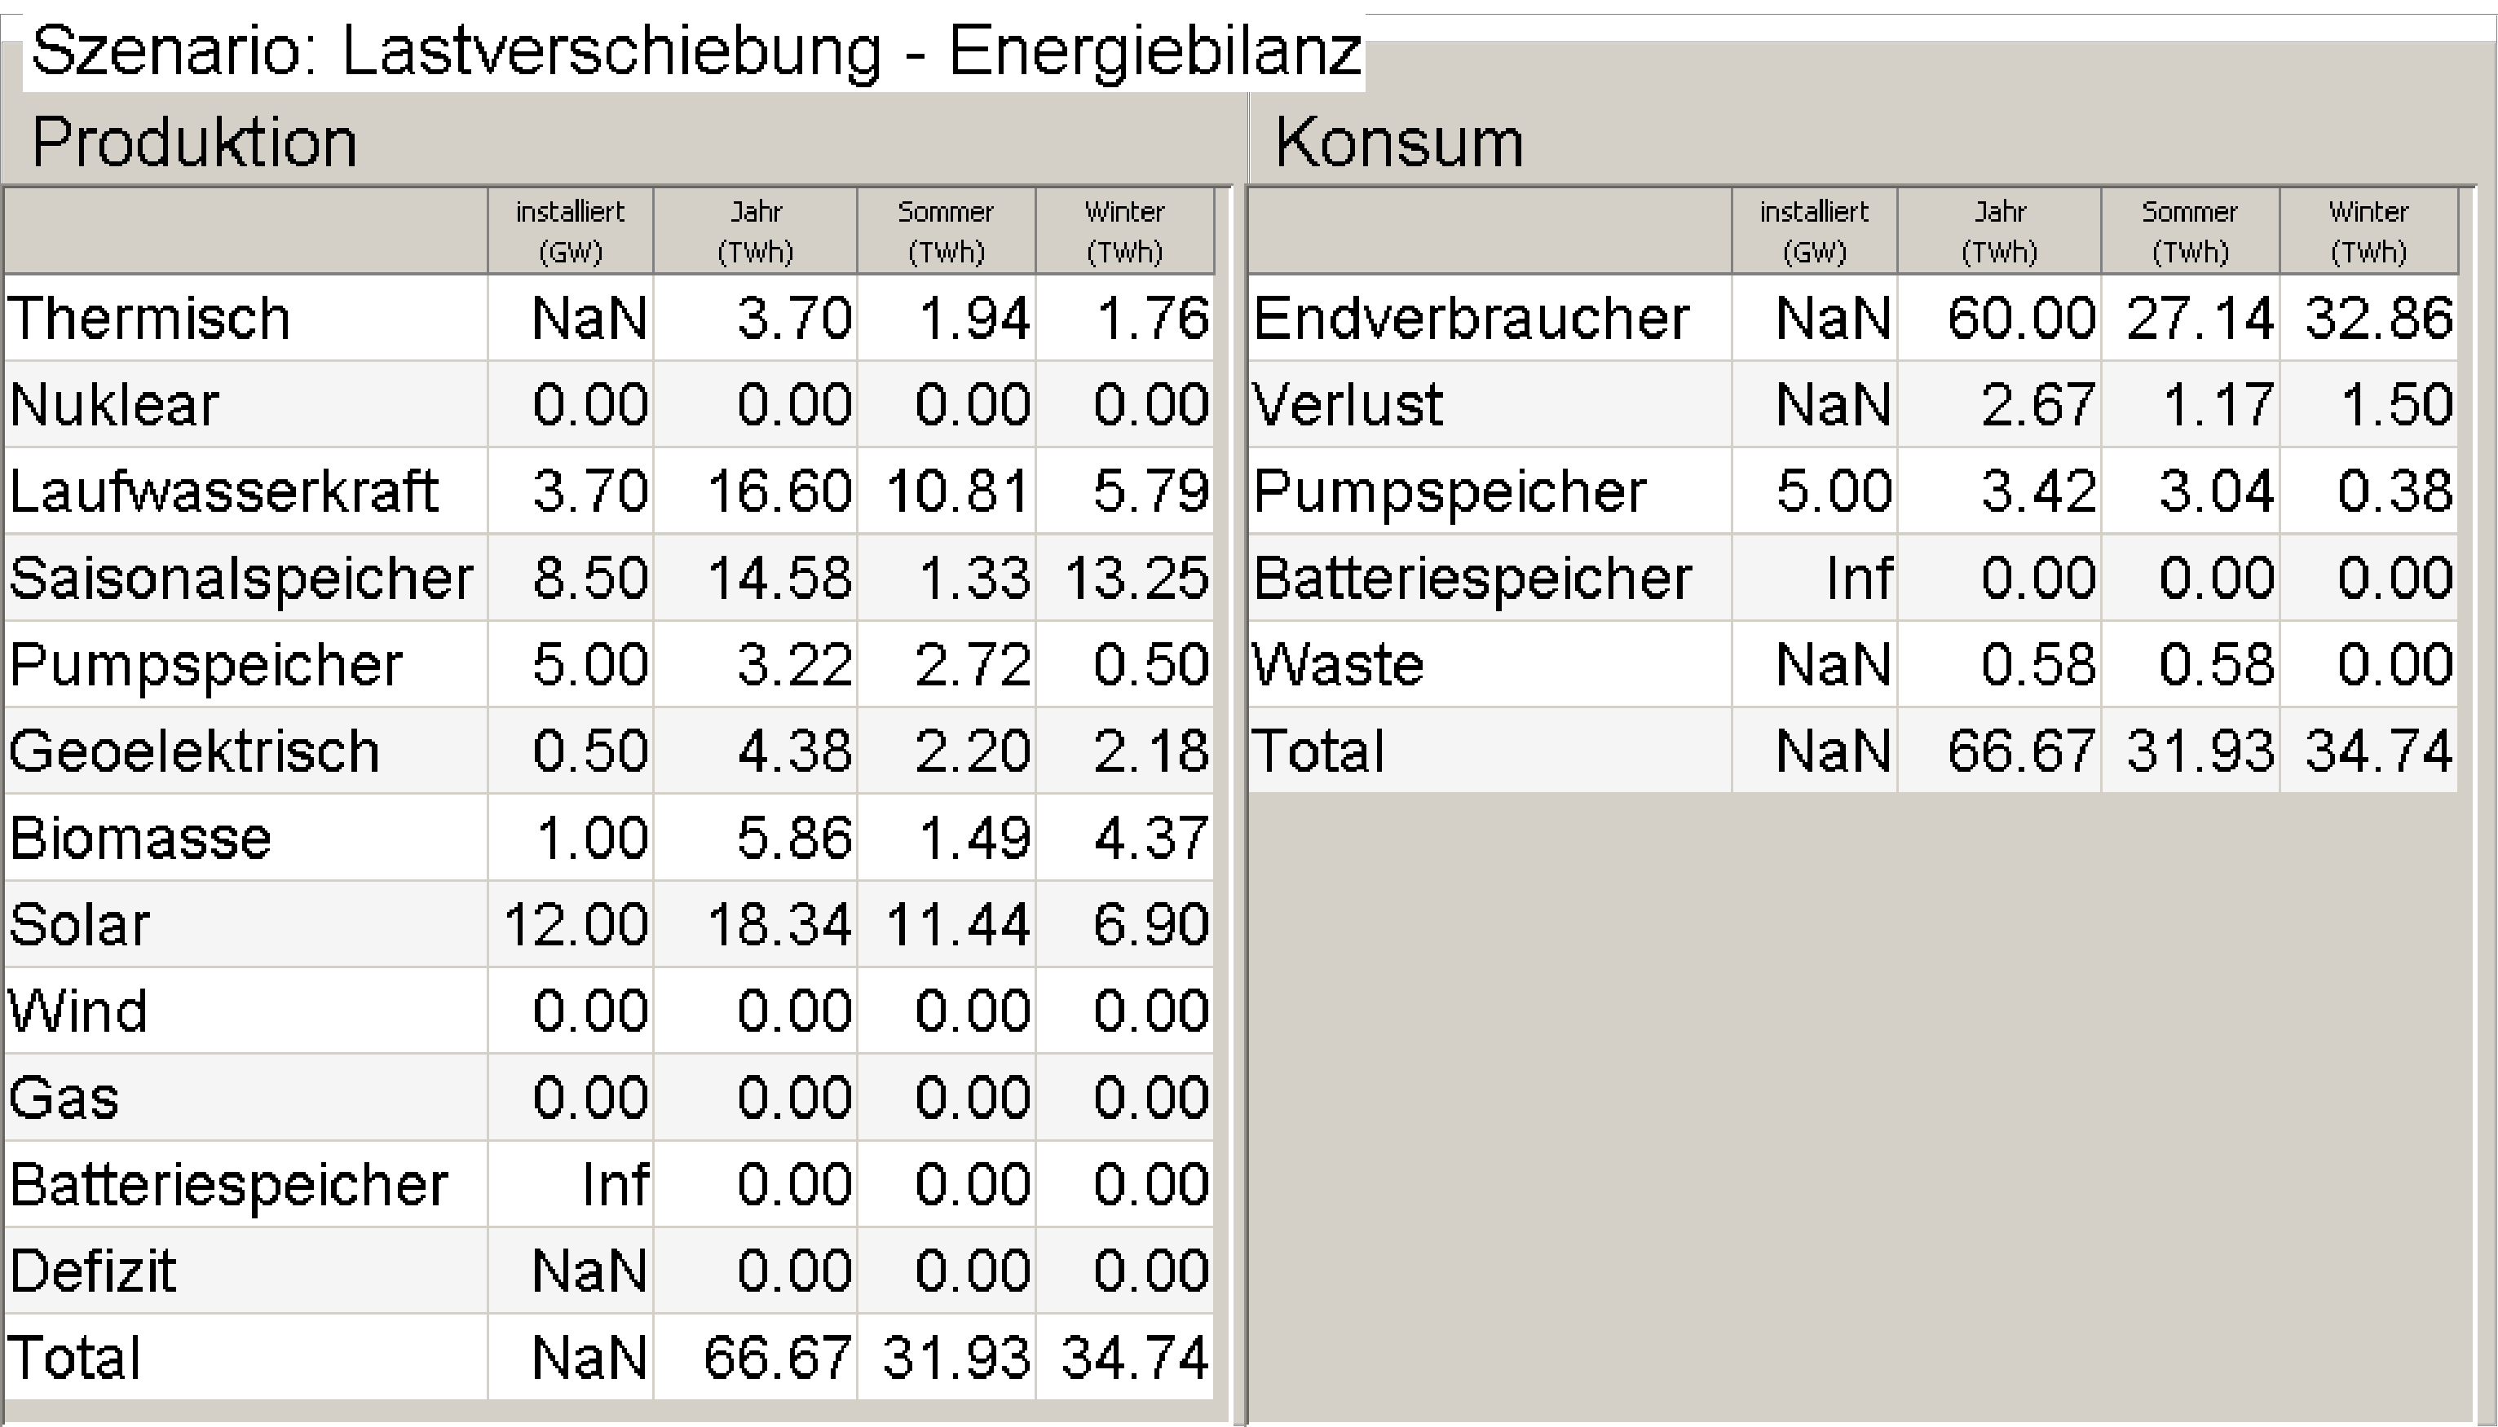
Lastverschiebung: Jahresbilanz

Slide 60
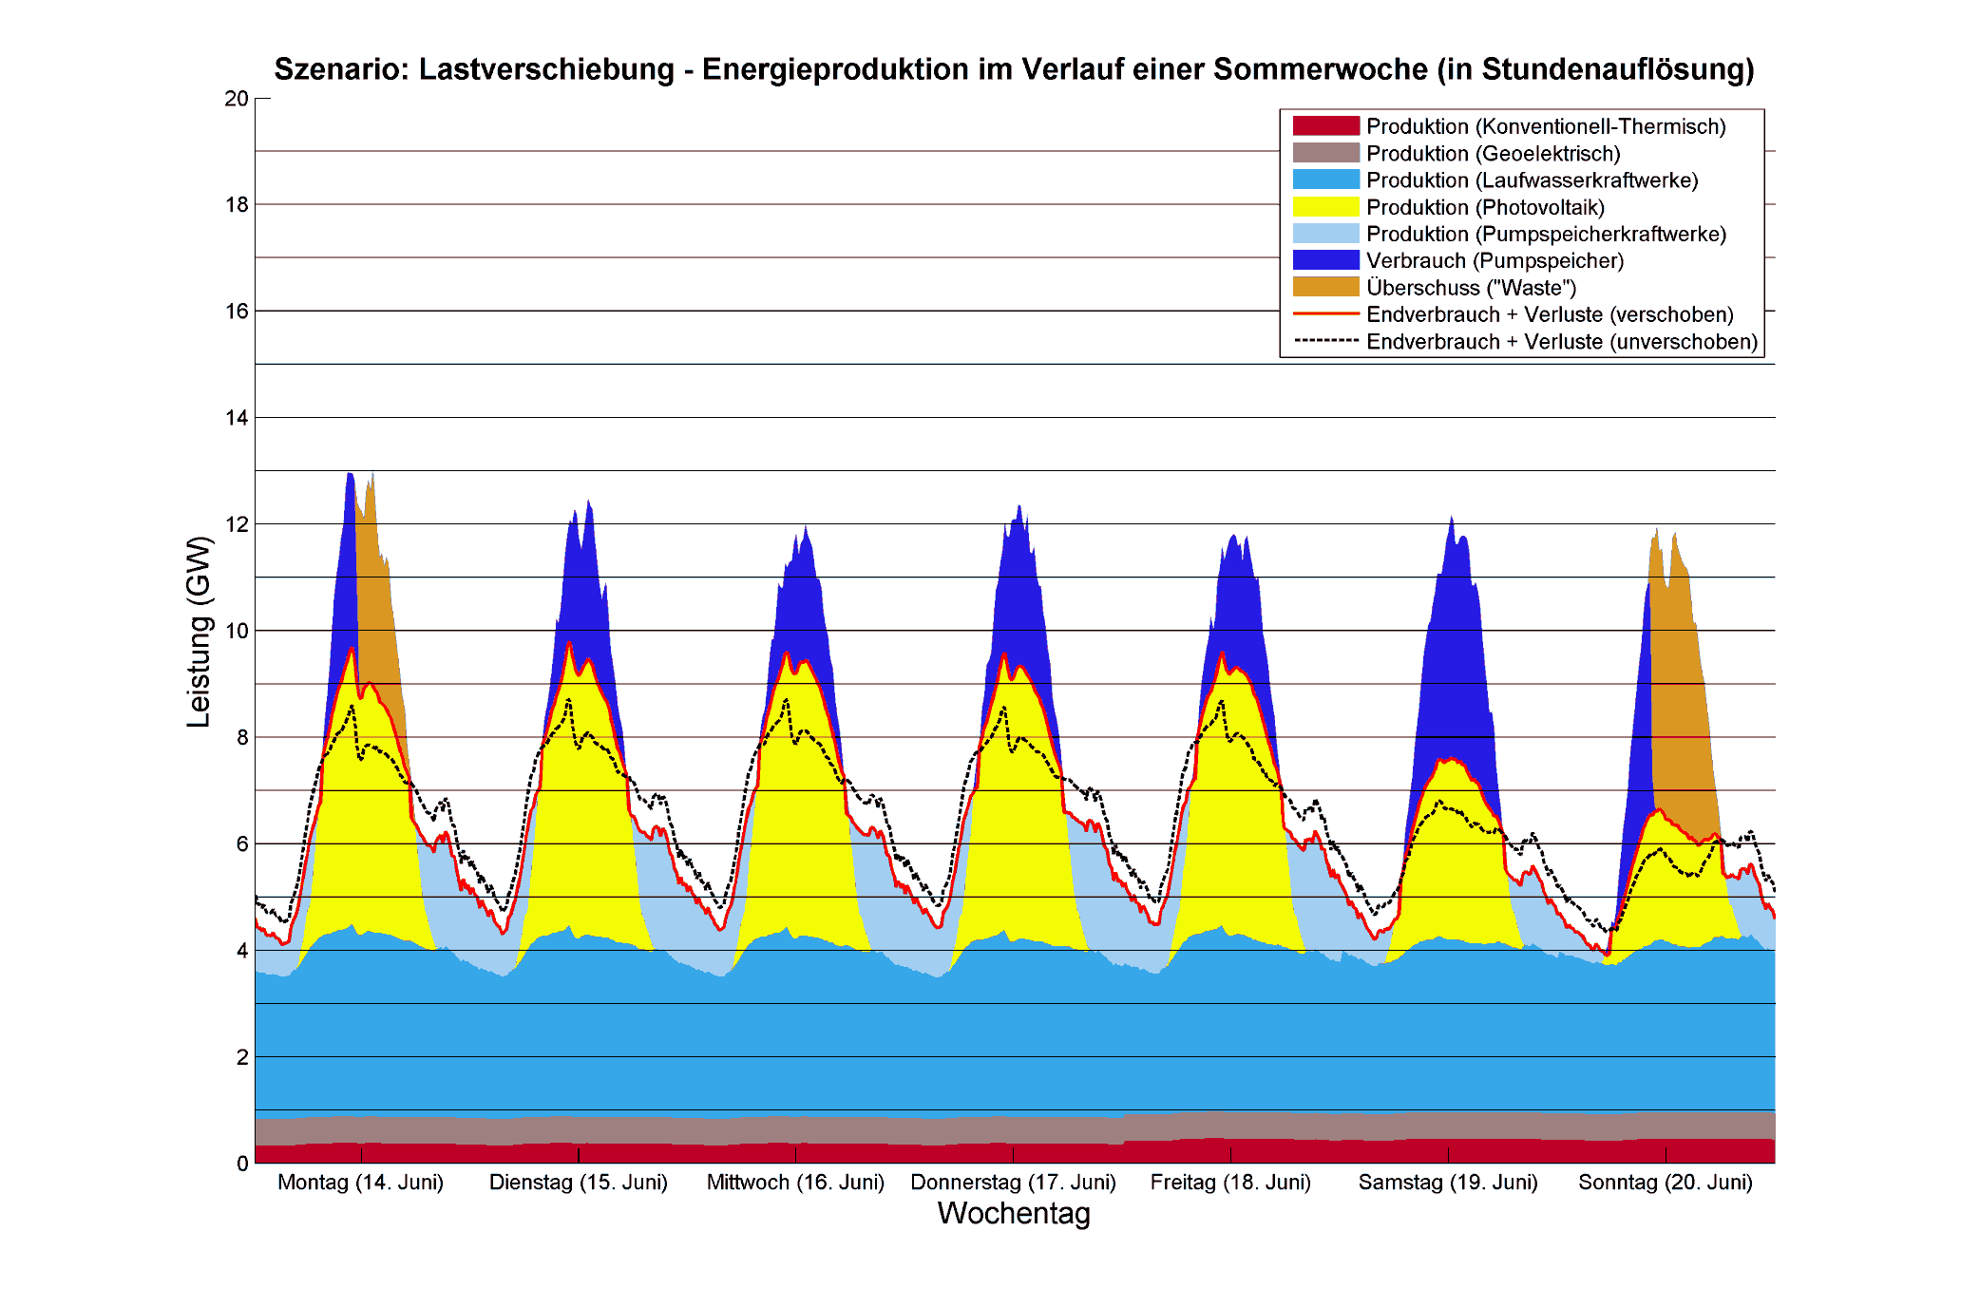
Lastverschiebung: Verlauf einer Sommerwoche

Slide 61
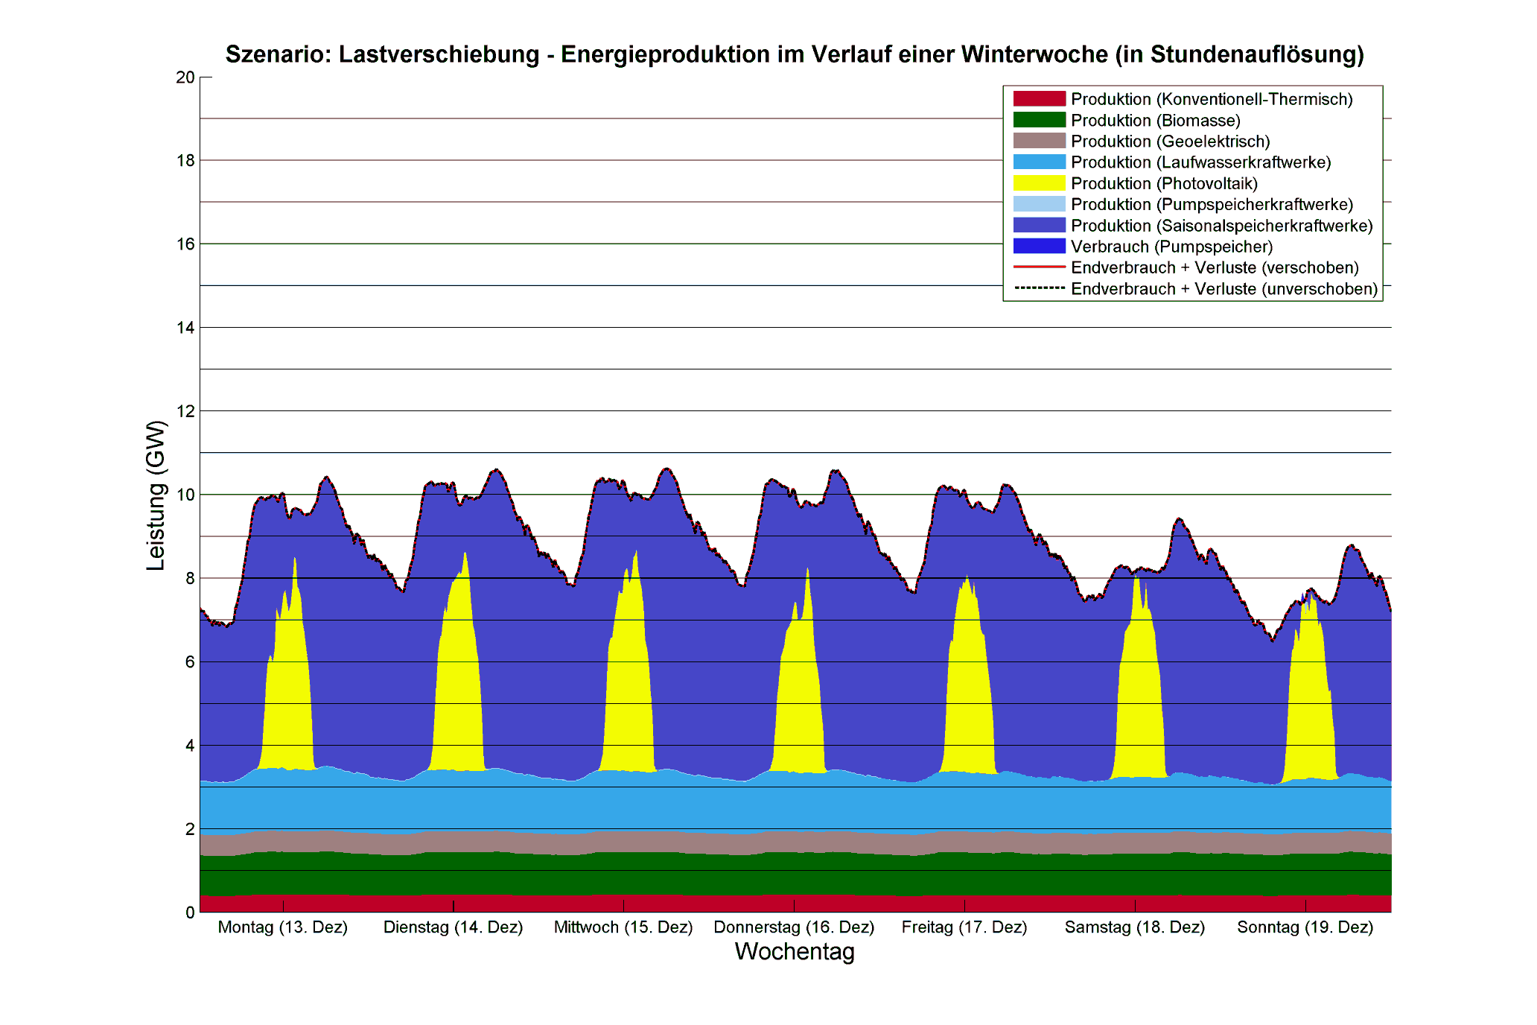
Lastverschiebung: Verlauf einer Winterwoche

Slide 62
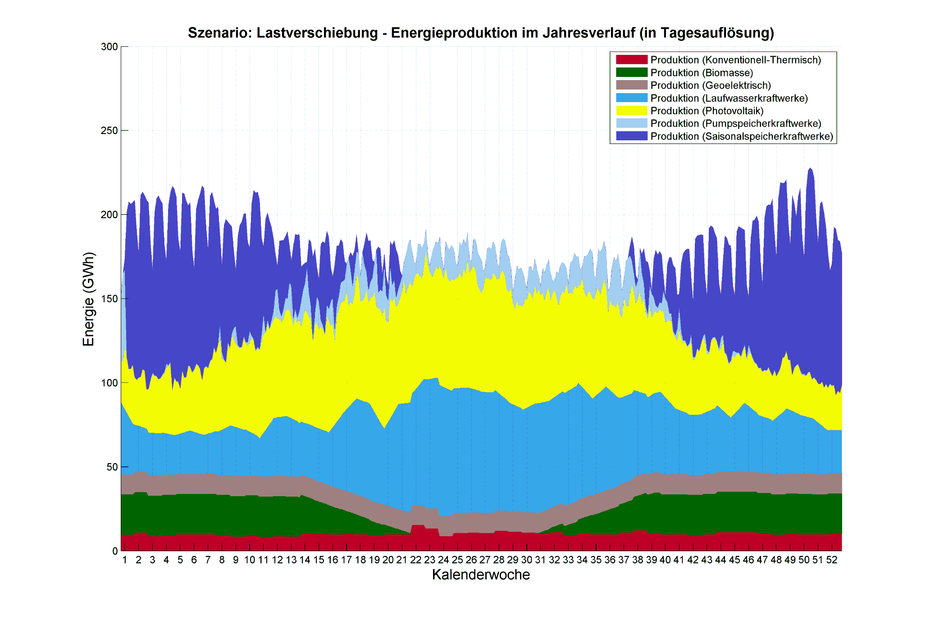
Lastverschiebung: Energieproduktion im Jahresverlauf

Slide 63
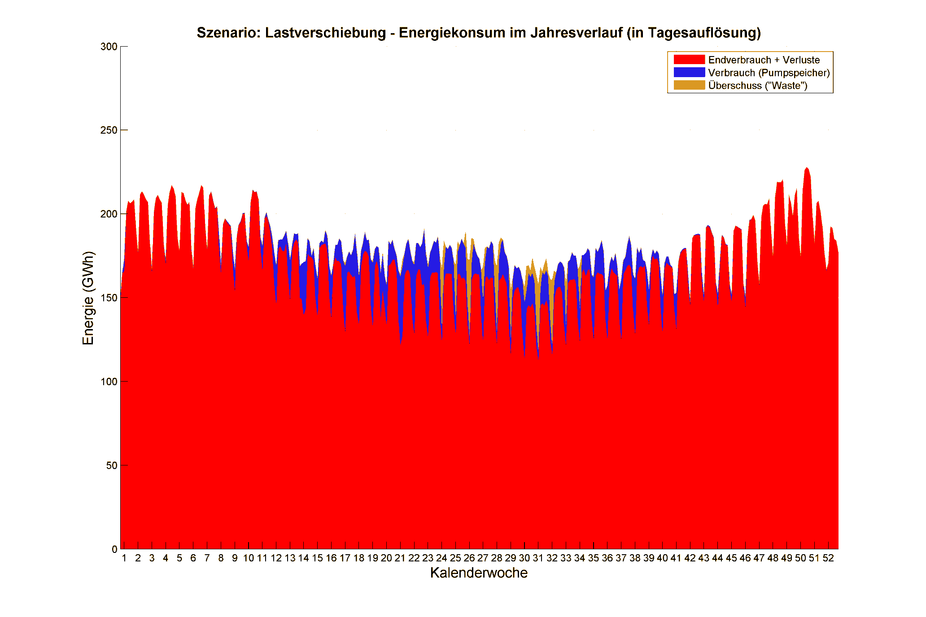
Lastverschiebung: Energiekonsum im Jahresverlauf

Slide 64
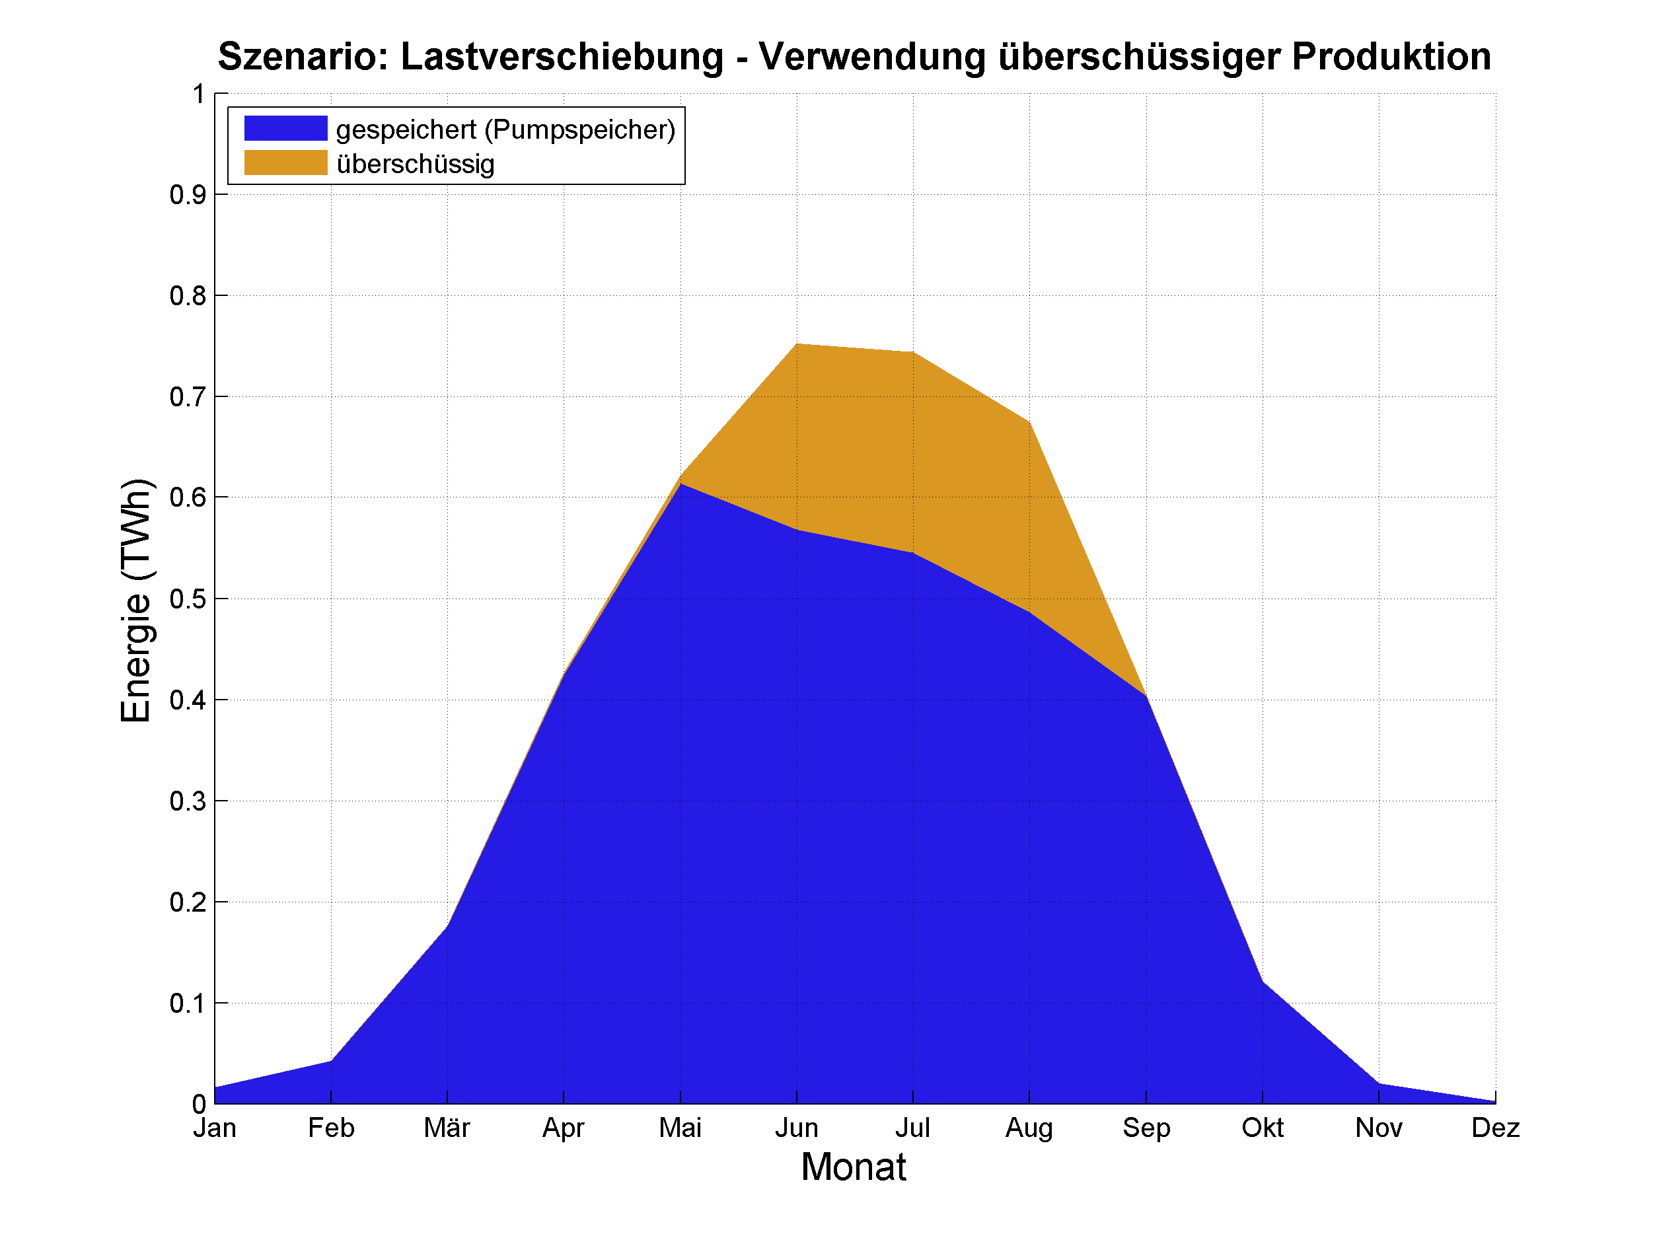
Lastverschiebung: Verwendung überschüssiger Energie

Slide 65
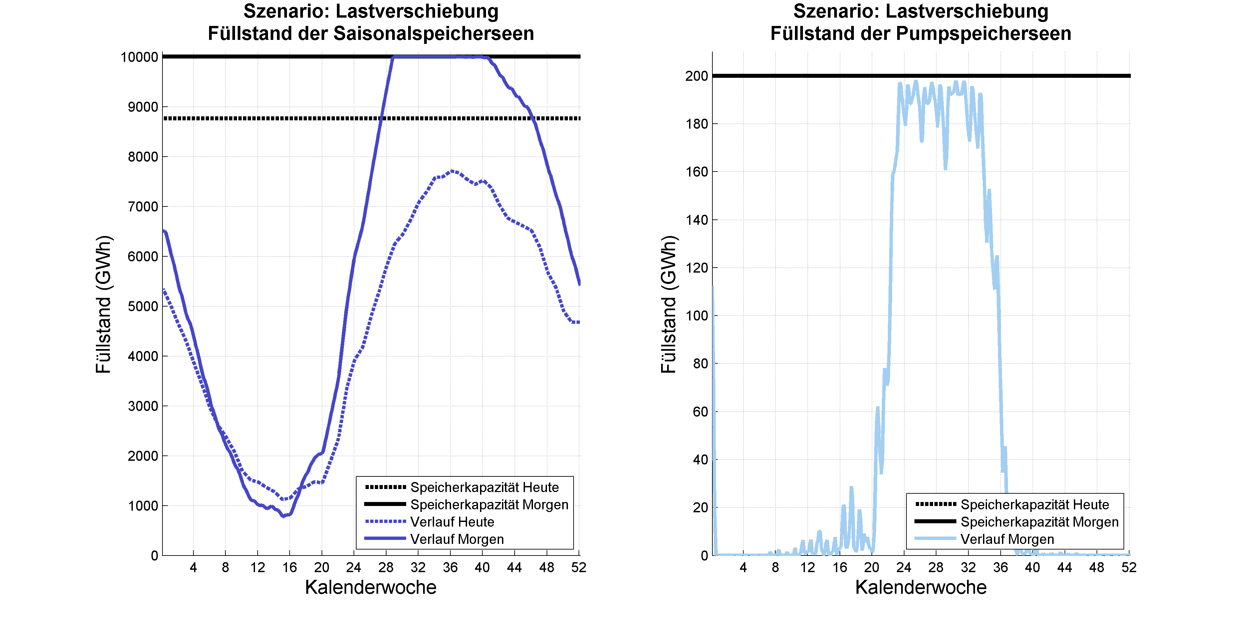
Lastverschiebung: Füllstand der Speicherseen

Slide 66
Zusammenfassung Simulation der Szenarien
Alle vorgeschlagenen Szenarien des Bundes sind realisierbar (d.H., der Ausstieg aus der Kernenergie ist möglich)
Eine Versorgung der Schweiz mit elektrischer Energie aus Wasser & Sonne ist ohne Ausbau der Speicherseen nicht möglich; es fehlt im Winterhalbjahr rund 1 TWh.
Eine Versorgung der Schweiz aus 100% erneuerbaren Energien (Wasser, Sonne, Wind und Biomasse) ist ohne Ausbau der Speicherseen/ Pumpspeicherwerken möglich. Es gibt mehrere mögliche Lösungen.
Die Schweiz ist geradezu ideal für die Energiewende vorbereitet
Der stufenweise Ausstieg aus der Kernenergie ist auch ohne GuD möglich (wurde simuliert aber hier nicht gezeigt)
Bei allen Simulationen wurde die Schweiz als «Insel» betrachtet; es ist möglich, zusätzliche Geschäftsmodelle mit Stromhandel diesen Simulationen zu überlagern.

Slide 67
3.0 Volkswirtschaftliche Kosten
Im folgenden werden nun die volkswirtschaftlichen Kosten für die verschiedenen Szenarien abgeschätzt.
Die gewählten Parameter sind plausible Einschätzungen; sie können verändert werden.
Bei Szenario WWB wird mit einer Erneuerung der Kernenergie gerechnet, da auch die bestehenden Kernkraftwerke erneuert werden müssen
Die Mehrkosten sollten in Bezug auf dieses Szenario verglichen werden
Es werden keine Aussagen zur Finanzierung gemacht (diese wird durch die Politik bestimmt)

Slide 68
3.1 Volkswirtschaftliche Kosten der Energieträger
 | Kosten [Rp/ kWh]
Flusskraftwerke | 4.0
Speicherkraftwerke (heute 4.5 Rp/kWh) | 5.5
Kernkraftwerke (heute) | 5.6
Kernkraftwerke (heute, inkl Risiko) Kosten Supergau: CHF 5000 Mia, 0.2 ‰ / KKW & a, 5 KKW’s Produktion: ca. 28 TWh/Jahr | 23.5
Kernkraftwerke (neu) 1.5 GW à 15 Mia CHF, Zins: 6%, Lebensdauer: 50 Jahre, Unterhalt: 3%, Produktion: ca. 12 TWh/Jahr | 12.1
Solar 1 kWp à 1.5 kCHF, Zins: 3%, Lebensdauer: 25 Jahre, Unterhalt: 1%, Produktion: ca. 1500 kWh/Jahr | 8.2
Wind 1 MWp à 2 MCH, Zins: 4.5%, Lebensdauer: 40 Jahre, Unterhalt: 4%, Produktion: ca. 2000 MWh / Jahr | 9.7
KVA | 6.0
GuD 1 MWp à 1 MCH, Zins: 4.5%, Lebensdauer: 30 Jahre, Unterhalt: 1%, Brennstoff: 5 Rp/ kWh, Betrieb: ca. 4000 Volllaststunden/Jahr | 6.8

Slide 69
3.2 Volkswirtschaftliche Kosten der Szenarien
 | Kosten [Mia CHF/a] | Kosten [Rp/ kWh]
WWB (ohne Risiko) | 8.72 | 14.5
WWB (mit Risiko 0.2 ‰) *) | 13.72 | 22.8
WWB mit neuen KKW (ohne Risiko) | 10.54 | 17.5
Progros NEP-E | 9.04 | 15.8
Solarausbau-A (1 Standort) | (geht nicht!) 9.46 | (geht nicht!) 15.8
Solarausbau-B (40 Standorte) | (geht nicht!) 9.24 | (geht nicht!) 15.4
Solar & Wind | 9.83 | 16.4
Solar & Wind & Biomasse | 10.20 | 17.1
Solar & Wind & Biomasse & Batterie | 10.64 | 17.7
Batterien | 10.22 | 17.0
Lastverschiebung | 9.75 | 16.3
*) Kosten Supergau: CHF 5000 Mia, 0.2 ‰ / KKW & a, 5 KKW’s

Slide 70
3.3 Zusammenfassung
Die Energiewende (keine Kernkraft, kein zusätzliches CO2) ist in der Schweiz technisch möglich
Die volkswirtschaftlichen Kosten sind für alle Energieszenarios im gleichen Rahmen
Die Energiewende schafft zusätzliche Arbeitsplätze in der Schweiz
Die Energiewende verringert die Auslandabhängigkeit
Die Energiewende schafft neue Gewinner und Verlierer
Damit sie gelingt, müssen die politischen Weichen richtig gestellt werden
Achtung: Es wurde eine (volkswirtschaftliche) Systemoptimierung durchgeführt. Diese wurde nicht auf bestehende Gesetze und Verordnungen überprüft.

Slide 71
4.1 Elektrische Netze heute:
Mengengerüst nach Ebenen
Netzebene | Spannung [kV] | Anzahl Regionen | Anzahl Abgänge | Zeitwert [MCHF] Tot: 18 Mia | Zeitwert Relativ auf Total
N1 | 220/ 380 | 1 |  | 1750 | 9.7%
N2 |  |  | 148 Trafos (inkl. Res.) | 350 | 2%
N3 | 36 - 220 | Ca 128 |  | 2460 | 13.7%
N4 |  |  | 2600 Trafos (inkl. Res) | 1140 | 6.3%
N5 | 1 - 36 | ? (<2600) |  | 3500 | 19.5%
N6 |  |  | 53’000 Trafos | 1140 +600 | 9.7%
N7 | < 1 | 153’000 (Verteil-kabine) |  | 4650 +2400 | 39.2%
Ca. 75%
Quelle: ElCom 2010, Jahresbericht
2400/600: Geschätzt mittels ElCom Zahlen

Slide 72
4.2 Ausgangslage Stromnetze
Die Kosten des Stromnetzes sind wie folgt verteilt
  rund 25% auf Netzebenen N1 – N3
  rund 75% auf Netzebenen N4 – N7
Elektrisches Netz
  Investitionswert: rund 60 Mia. CHF
  Aktueller Zeitwert: rund 18 Mia. CHF
Einspeisung dezentraler Energie primär auf N5 und N7
Grosse Herausforderung: hohe Dynamik im elektrischen Netz durch schnelle Änderung des Energieflusses bei dezentraler Einspeisung
Zusätzlich notwendige Netzinvestitionen gemäss Angaben Bund:
3.5 … 20 Mia. CHF

Slide 73
4.3 Stromfluss- und Spannungsmuster im elektrischen Netz
Ideale Netzstruktur für zentrale Produktion, dezentraler Verbrauch: hierarchisches Netz
Ideale Netzstruktur für dezentrale Produktion, zentraler Verbrauch: hierarchisches Netz
Ideale Netzstruktur für dezentrale Produktion, dezentraler Verbrauch: hierarchisches Netz
K
K
P
P
P
P
K
P
K
K
K
P
P
P
P
K
K
P
P
K
p
K
P
K
K
K
P
K
P
P
Die heutige Netzstruktur ist optimal für dezentrale Einspeisung geeignet.

Slide 74
4.4 Elektrische Netzarchitektur heute
Wenige Einspeisepunkte auf Hochspannungsebene
Hierarchische Netzebenen, Stromfluss Top-Down
Management: Planung («Fahrplan»), autom. Regelung, manuelle Eingriffe

Slide 75
4.5 Elektrische Netzarchitektur morgen
Einspeisung neu auf jeder Ebene, dezentral
Energiefluss zeitlich stark schwankend, bidirektional
Voraussetzung: intelligentes Netzmanagement, dezentral, auf allen Ebenen

Slide 76

4.6 Besondere Herausforderung: PV
Dezentrale Einspeisung verursacht hohe Dynamik im Netz
Im Besonderen kann PV so ausgebaut werden, dass das Verteilnetz überlastet ist.
Die Leistungsschwankungen der PV können zu hohen Spannungsschwankungen im Verteilnetz führen
Beispielanlage: EWZ (installierte Leistung 60 kWp)

Slide 77
4.7 Herausforderung PV
Solaranlagen
Durchschnittsverbrauch eines Anschlusses ca. 1.1 kW / Anschluss
Installierte PV-Leistung doppelt so hoch: 2.2 kW / Anschluss
Einspeisungsvarianten
Direkteinspeisung: Leistung der PV-Anlage geht direkt ins Netz
Spitzenkappung: Einspeisungsbegrenzung bei 70%-Peakleistung
Batteriespeicher: Geglättete Sollkurve für PV-Einspeisung
Speicherkapazität für 1h Peakleistung
Philosophie: «gnädig zum Netz sein …»
Fragen von Interesse
Was für eine Residuallast ergibt sich?
Helfen Kappung / Batterie, Einstrahlungsschwankungen auszugleichen?

Slide 78
4.8 Herausforderung PV: Datenquellen
Verbrauchskurve (Quelle: EWZ)
Wohngebiet mit >500 Anschlüssen
Messdaten
Zeitauflösung von 15 min
Wetterdaten (Quelle: meteonorm-Software)
Solareinstrahlung für Raum Zürich
Simulierte Daten für ein typisches Jahr
Zeitauflösung von 1 min (angepasst für 15 min)

Slide 79

Sommerwoche: Verbrauchskurve

Slide 80

Winterwoche: Verbrauchskurve

Slide 81

Direkteinspeisung Sommerwoche: Lastgang

Slide 82

Direkteinspeisung Winterwoche: Lastgang

Slide 83
4.9 Lösungsansatz 1:
Kappung der Leistungsspitzen
Es wird eine Grenze festgelegt (z.B. 70%), bei der die Einspeisung begrenzt wird
Wie gross sind die Verluste?
Produktion (nominal): 25’400 kWh
Produktion (gekappt): 24’300 kWh
Verluste: 1’100 kWh
Verluste: 4.3 %
(Betrachteter Betriebszeitraum:
Juli 2012 - September 2012)
Geringe Verluste, da Peaks nur kurz

Slide 84

Spitzenkappung Sommerwoche: Lastgang

Slide 85
4.10 Lösungsansatz 2:
Dezentrale Speicher
Idee: Es werden dezentrale Speicher eingesetzt, die sowohl die Produktions-spitzen der PV wie auch die Lastspitzen des Verbrauchers brechen können
Batteriekosten: CHF 300/ kWh
Nutzbare Zyklen: 5000
Speicherkosten: 6 Rp./ kWh
Durch diesen Ansatz wird das Netz trotz dezentraler Einspeisung noch stabiler als heute. Einziger Nachteil: Kosten
Solar
Pannel
Netz
Kunde
4 Port Wechselrichter
Batterie

Slide 86
4.10 Controller für die Batterie
Annahmen
  Residuallastkurve darf (über Mittag) negativ werden,
  muss in einem beschränkten Rahmen (±P_{verbrauch,max}) sein
  Batterie wird zur Netzstabilisierung eingesetzt
Steuerung
  Berechne eine «hinreichend brave» Sollkurve für die PV-Einspeisung
  («brav» = wenig Rippel)
  Die Batterie kompensiert die Abweichungen vom Sollwert
    Ist > Soll: Verschiebe den Überschuss in die Batterie
    Ist < Soll: Entnehme den Fehlbetrag der Batterie
    Falls Batterie voll: Überschuss muss abgeregelt werden («waste»)

Slide 87

Sommerwoche: Lastgang

Slide 88
Quervergleich Residuallast
Direkteinspeisung, Spitzenkappung, Batteriespeicher

Slide 89
Sommerwoche: Verbrauchskurve

Slide 90

Sommerwoche: Residuallastkurve Direkteinspeisung

Slide 91

Sommerwoche: Residuallastkurve Spitzenkappung

Slide 92

Sommerwoche: Residuallastkurve Batteriespeicher

Slide 93
4.11 Lösungsansatz 3:
Nutzung brachliegender Netzkapazität
Zustand heute
Zielzustand
→ Optimale Nutzung der brachliegenden Netzkapazitäten durch intelligentes Netzmanagement reduziert die Investitionen in den Netzausbau massgeblich.

Slide 94
4.11 Lösungsansatz 3:
Nutzung brachliegender Netzkapazität
Vermutung: Ausnutzung der Netzebenen N4 – N7 oft nur 30%
aufgrund rudimentärer Nutzungsanalysen (Elektrizitätszähler beim Verbraucher, Schleppzeiger beim Trafo) der Netzebenen N4 – N7 → erfordert hohe Leistungsreserve.
Ziel: kostengünstige, genaue Ausmessung (Echtzeitüberwachung) der Netzebenen N4 – N7 → ermöglicht an vielen Orten, auf den Netzausbau zu verzichten. Diese Art der Echtzeitüberwachung wird auf den Netzebenen N1 – N3 bereits erfolgreich eingesetzt
→ «Smart Grid»
Um die Echtzeitüberwachung auch in den Netzebenen N4 – N7 einsetzen zu können, muss sie um den Faktor 100 kostengünstiger werden aufgrund der hohen Stückzahlen (200’000 Messpunkte).

Slide 95
4.12 Netze Diskussion
Das hierarchisch aufgebaute elektrische Netz ist auch für die Energiewende sehr gut geeignet.
Das intelligente Netzmanagement mit Messung, Simulation, Risikoanalyse sowie optimaler Abstimmung von Produzenten und Konsumenten in Echtzeit ermöglicht eine optimale Nutzung der brachliegenden Netzkapazitäten („Smart Grid“).
Die Kosten für dieses intelligente Netzmanagement müssen und können um den Faktor 100 gegenüber heutigen Systemen reduziert werden.
Dies führt dazu, dass das Netz aller Voraussicht nach nur sehr moderat ausgebaut werden muss, wodurch die Investitionen in den Netzausbau massgeblich reduziert werden können.
Achtung: Dies sind die minimal notwendigen Kosten für den Aufbau eines «Smart Grid». Bei ungünstigem Anreizsystem können die Kosten bedeutend höher sein.

Slide 96
5. ICT als Enabler für die Energiezukunft
Elektrisches System
SmartMeter
SmartGrid:
  Management von sehr unberechenbaren Erzeugern wie Photovoltaik und Wind
  Management von Speichern (dezentrale/ zentrale/ Lastverschiebung)
  «Glättung» der Netzbelastung
  Erschliessung der brachliegenden Netzkapazität und damit Verhinderung des Netzausbaus
SmartMarket
Wärme
Heizungssteuerung → Einsparung 20% - 40% (Vorauseilende Anpassung an die Wetterverhältnisse; keine laufende Heizung, die nicht gebraucht wird)
Mobilität
Homework mit ICT
Verbesserung der Suffizienz (Verzicht auf unnötige Fahrten, Erhöhung der Fahrzeugnutzung von 1.1 Personen/ Fahrzeug auf 1.5 Personen/ Fahrzeug)
GA-Komfort für alle
ICT als (Effizienz-) Steuerungselement im Fahrzeug

Slide 97
Supercomputing Systems AG
info@scs.ch +41 43 456 16 00

